Slide 1
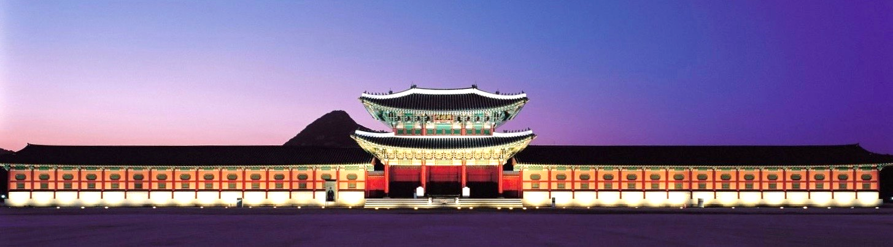
The Palace
기술소개서
연다인 진혜주 최윤선 함성애

Slide 2
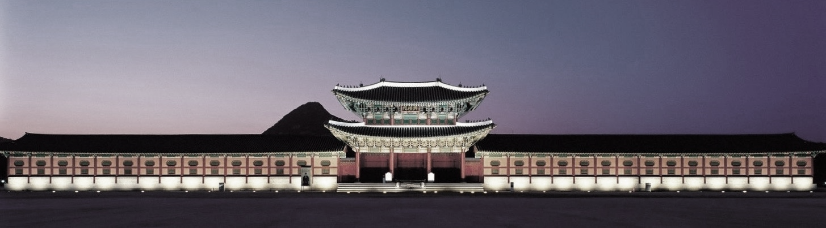
목차
기획의도 및 배경
목표
기대효과
제안의 특장점
주요기능
개발방법론
벤치마킹 사이트
마인드맵 - 사이트맵
요구사항분석
개념설계 - 엔티티타입 도출 - 엔티티타입 정의서 - 관계정의서 - 개념설계 ERD - 속성정의서 - 식별자정의서 - 도메인정의서
논리설계 - 맵핑룰 - 1차정규화 - 2차정규화 - 논리설계 ERD
물리설계
- 테이블정의서
다이어그램
- 활동다이어그램(UML)
- 시퀀스다이어그램
- 클래스다이어그램
애플리케이션 아키텍쳐
기능명세서(FBS)
스토리보드
소스코드
일정 (WBS)
조직도(WBS)
사용된 프로그램
단체사진 및 인사
the Palace

Slide 3
1.기획의도 및 배경
원스톱 서비스 제공
궁에서는 숙박시설예약, 체험프로그램 수강, 상품구매, 공간임대 등의 서비스를 제공하고 있다. 한 공간에서 여러가지 경험을 제공하여 다채로움을 가지고 있지만, 고객의 입장에서는 원하는 서비스만큼 비슷한 절차를 여러 번 밟아야 하는 번거로움이 존재한다.
물리적 한계 극복
최근 COVID19로 인해 직접 방문에 대한 제한이 강화된 만큼, 비대면으로 가능한 서비스를 제공하는게 주요 이슈가 되었다. 사회적 거리두기 실현으로 방문객 수가 급감함에 따라 새로운 판도를 개척하고자 한다.
the Palace

Slide 4
1.기획의도 및 배경
하이브리드 업무시스템
궁에서는 다양한 서비스만큼 숙박운영부, 상품제작판매부, 콘텐츠기획운영부, 운영사무국가 독립적으로 운영되는 시스템이다. 운영사무국과 콘텐츠기획운영부에서는 같은 공간을 사용하게 되는데, 사용계획을 공유하고 상호간의 소통이 원활하지 않는 경우 더블부킹이 일어날 수 있는 위험이 있다. 또, 같은 고객이 여러 번 방문하면서 서로 다른 서비스를 이용하게 된다면, 동일한 고객의 정보가 부서별로 다르게 남아 정확한 고객정보를 관리하는데 어려움이 따를 수 있다.
the Palace

Slide 5
2.목표
업무시스템
독립적으로 운영되던 업무시스템에서 통합적인 업무시스템으로 전환 부서간 협업 및 소통의 원활화
서비스
서비스별로 존재하던 고객정보를 통합하여 한 번의 방문으로 모든 서비스를 편리하게 이용
하이브리드
the Palace

Slide 6
3.기대효과
분리된 업무에 유기성 부여
부서간에 업무적 유기성을 갖게됨으로써 그동안 소통의 부재로 발생한 문제를 방지하고, 협업을 통한 새로운 영역의 서비스 및 업무로의 확장이 가능해진다.
업무 효율성 증진
중복되는 정보를 단일화하여 고객데이터 수집과 괸라를 효과적으로 수행할 수 있도록 한다. 또 불필요한 물리적 접촉을 최소화한다
물리적 한계 극복을 통한 국내외고객유치
꾸준히 증가를 보이던 외래관광객수가 코로나 이후 극감하는 형상을 보였다. 이 가운데 본 프로젝트를 통해 업무의 전산화와 더불어 온라인상의 고객체험을 실현케함으로써 종래의 고객 유지와 매출유지를 가능하게 한다
the Palace

Slide 7



4.제안의 특장점
각 부서별로 수행하는 업무를 모두 파악하여 중복되는 업무, 독립적으로 수행하는 업무, 유사하게 수행하는 업무 등으로 나누고 각 영역별로 모듈화합니다. 모듈화를 통해 불필요한 업무를 줄이고 최소한의 프로세스로 업무가 가능하도록 합니다.
각 부서별로 생성되고 이용하는 데이터를 종합적으로 파악하여 모델링합니다. 모델링을 통해 데이터가 중복적으로 발생하는 것을 막고, 데이터 확인과 활용이 용이해집니다.
프로세스의 효율성 극대화와 데이터관리가 용이해짐에 따라 기존 업무의 규모확장도 용이해집니다. 뿐 만 아니라 그동안 보지 못한 새로운 시각의 업무나 서비스를 발견할 수 있습니다.
모듈화-효율적인 프로세스
일괄적인 데이터관리
업무의 확장성
the Palace

Slide 8



5.주요기능
BcryptPasswordEncoder를 사용한 암호화
HandlerInterceptorAdapter를 활용한 보안
Validation을 이용한 유효성 검사
Socket을 활용한 실시간 데이터 교환
Ajax를 사용한 비동기식 페이지 전환
Email과 SMS를 활용한 인증서비스
구글차트를 이용한 데이터의 시각화
the Palace

Slide 9
6.개발방법론
1.현행시스템 분석
2.목표 업무 분석
3.목표 업무 설계
4.목표 업무 개발
5.목표 업무 이행
현행시스템 지원기능분석
시스템에 대한 요구사항 분석
개발범위확정
개발계획
목표기능 요구사항 분석 및 정의
개발환경 구성
기능의 상세 요구사항 분석
개발범위의 상세합의 도출
목표기능 모델링
목표기능 기능설계
개발목표업무에 대한 기능모델링 및 기술설계
ERD, DB Schema
코딩
단위 통합 인수테스트
데이터 전환단위 테스트
통합테스트
성능테스트
테스트 결과 보고
시범운영
시범운영 결과보고
교육실시 및 시범운영 실시
완료 보고서
the Palace

Slide 10
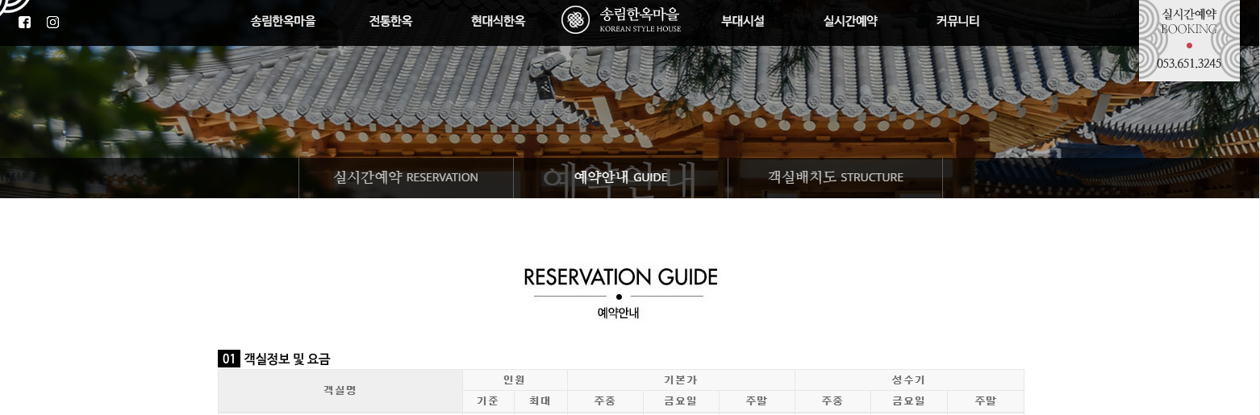

7.벤치마킹사이트
송림한옥마을
http://www.xn--739a22xbbx3p9wkhjhsrb0om16h.com/
Highclere Castle
https://www.highclerecastle.co.uk/
the Palace

Slide 11
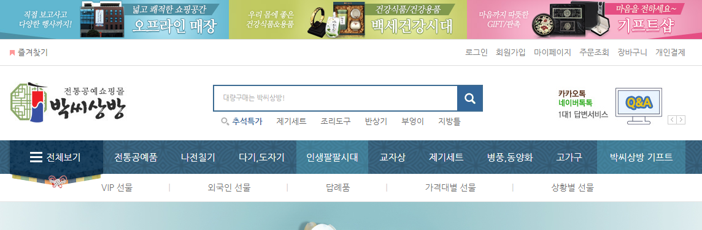

7.벤치마킹사이트
박씨상방
https://www.koreasang.co.kr:14039/shop/main/index.php
남산골한옥마을 https://www.hanokmaeul.or.kr/
the Palace

Slide 12
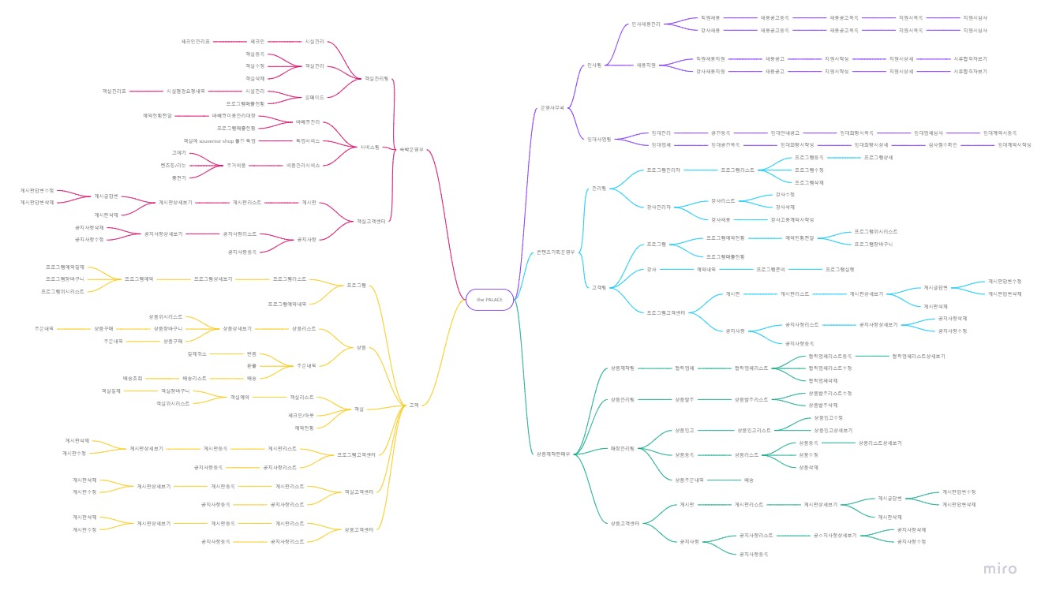
8.마인드맵
사이트맵
the Palace

Slide 13
9.요구사항
궁(이하 본 기관)은 숙박운영부, 콘텐츠기획운영부, 상품제작판매부, 운영사무국으로 구성되어있습니다.
운영사무국
운영사무국(이하 사무국)에는 인사팀과 임대사업팀으로 나뉩니다. 공통적으로 전반적인 행정업무를 수행합니다. 행정업무를 위해 운영사무국의 전 직원은 본 사무국이 제공하는 매뉴얼을 숙지해야합니다. 매뉴얼에는 전화응대, 공문서작성 및 관리법, 사무국에서 수행하는 행정업무 매뉴얼이 있습니다.
1)인사팀
인사팀에서는 본 기관 내 모든 부서의 인사를 담당합니다. 인사채용은 각 부서별 인사현황 및 부서의 요청에 따라 시기의 구분 없이 진행합니다. 채용을 위해 인사팀의 지정 양식의 채용공고(공고번호, 공고명, 접수기간, 서류전형합격발표일, 면접일, 면접장소, 채용팀, 채용분야, 우대사항, 필수사항, 자격요건, 선발인원, 접수방법)를 고지합니다. 본 기관의 사무국 채용의 경우, 채용부문에는 인사팀, 임대사업팀이 있습니다. 숙박운영부 채용의 경우, 채용 부문에는 직접 고객을 응대하는 로비 사무원, 객실 및 펜션의 청결을 담당하는 룸메이드(객실청소원) 등이 있습니다. 콘텐츠기획운영부 채용의 경우, 프로그램 관리팀(강사 등록, 프로그램 등록, 해지, 등), 고객팀(예약접수, 취소, 환불 등) 등이 있습니다.
상품제작판매부 채용의 경우, 상품제작팀, 상품관리팀, 매장관리팀 등이 있습니다. 고지된 공고를 통해 지원희망자는 인사팀에서 제공하는 양식의 입사지원서(접수번호, 이력서(이름, 영문이름, 생년월일, 주소, 연락처, 이메일주소, 병역, 학력, 경력, 사회활동, 자
격증, 작성일), 자기소개서(자유양식, A41페이지 내외), 개인정보제공동의서(동의약관, 동의확인, 이름, 동의날짜, 서명))를 작성하여 제출(방문접수또는우편접수)합니다. 접수담당자는 접수된 입사지원관련 서류를 취합하여 보관합니다. 지원기간이 마감되면 취합된 입사관련 서류를 지원부문에 해당하는 부서의 관계자와 인사팀의 채용담당자가 심사합니다. 심사시, 본 사무국이 지정한 채점기준(성실성, 책임감, 적극성 등 (자기소개서 80%, 이력서 20%))을 바탕으로 서류합격자를 선발하여 합격통보(공지글(공고번호, 공고명, 합격자명(홍*동), 합격자연락처(***-****-1111), 합격축하메세지, 면접안내메세지(기입해주신 이메일과 문자로 개별연락드렸습니다.) ), 이메일(합격자명, 합격안내메일, 면접안메일), 문자(합격자명, 합격안내 및 면접안내 메세지))를 합니다. 면접일에 면접자(입사접수번호, 지원자명, 연락처로 조회)는 본인확인을 거쳐 대기실로 이동합니다. 대기 중 호명된 면접자는 면접장소로 이동하여 면접을 진행합니다. 면접 시 면접관은 인사팀의 채용담당자와 서류심사에 참여한 부서 관계자로 구성되며, 사무국에서 지정한 심사표(접수번호, 서류점수, 면접점수, 심사자명)에 본 사무국이 지정한 면접 채점기준(호감도, 면접태도, 논리성 등)을 바탕으로 면접자를 채점합니다. 채용담당자는 채점된 심사표를 바탕으로 최종합격자를 선발하여 공지(공고번호, 공고명, 최종합격자명(홍*동), 최종합격자연락처(***-****-1111), 합격축하메세지, 입사일안내메세지(기입해주신 이메일과 문자로 개별연락드렸습니다.)), 이메일(합격자명, 합격안내메일, 입사일, 지참서류안내), 문자(합격자명, 합격안내 및 입사일, 지참서류안내))합니다. 본 기관의 숙박운영부의 채용인 경우, 면접합격자는 연수과정을 이수해야 최종 선발됩니다. 룸서비스팀의 연수과정 커리큘럼은 고객응대, 안전교육, 긴급상황대처훈련, 외국어, 객실 청소법 등으로 이루어져 있으며, 각각 필수 또는 선택으로 구분됩니다. 객실관 리팀의 연수과정 또한 필수, 선택으로 구분되며 커리큘럼에는 고객응대, 안전교육, 긴급
the Palace

Slide 14
9.요구사항
상황대처훈련, 객실 사용안내, 외국어 등이 있습니다. 연수과정은 숙박운영부에서 총괄 및 운영합니다. 최종합격자는 입사당일 필요서류(주민등록등본, 통장사본, 신분증 사본, 졸업증명서)를 지참하여 인사팀에 제출합니다. 또한 고용계약서(기본양식, 당사자이름, 주민등록번호, 주소, 직인, 서명, 급여, 계약기간, 고용형태)를 체결합니다.
인사팀 사원은 입사자로부터 취합한 서류를 보관 및 관리하고 사원의 급여, 휴가, 조퇴, 결근, 병가 등 본 사무국에서 지정한 근태관리 기준(근무일수, 초과근무시간, 지각, 결근(휴가, 병가 등), 조퇴)에 따라 관리합니다.
인사팀에서는 숙박운영부의 연수교육강사와 콘텐츠기획운영부의 체험프로그램강사의 채용의 행정을 담당합니다. 각 부서로부터 모집공고에 필요한 사항을 전달받습니다. 필요한 사항으로는 전문분야, 자격요건, 우대사항, 접수기간, 교육일정 등이 있습니다. 인사팀에서는 전달받은 내용을 토대로 강사채용공지(공고번호, 모집분야, 우대조건, 접수기간, 제출서류, 교육일정 등)를 고지합니다. 콘텐츠기획운영부의 강사채용시, 콘텐츠기획운영부의 일정에 맞춰 채용 공고를 진행합니다. 강사지원을 원하는 지원자는 인사팀에 본 기관에서 제공하는 등록희망서(프로그램명, 강사명, 프로그램설명, 등록희망사유, 프로그램의 기대효과)와 이력서(이름, 나이, 이메일, 생년월일, 주소, 연락처, 학령, 자격증 등등)을 작성 및 제출해야 합니다. 지원 기간 내에 접수된 지원서를 인사팀에서 취합, 보관하여 콘텐츠기획운영부 관리팀에 전달합니다. 심사 및 채용의 전반적인 과정은 각 해당 부서에서 담당합니다. 담당 부서는 최종선발된 강사를 인사팀에 전달하고, 강사의 인적사항(신분증 사본, 통장사본)과 고용계약서를 취합하여 관리합니다.
2)임대사업팀
본 사무국에서는 장기, 단기 임대가능한 공간에 대해 임대희망업체를 모집합니다. 모집은 임대사업팀에서 작성한 모집공고(공고번호, 공고제목, 공고내용, 임대가능공간, 임대가능기간 등)를 통해 진행합니다. 임대를 희망하는 업체는 본 사무국에서 공지한 공고의 내용을 숙지하고, 임대를 원하는 경우, 사무국에서 제공하는 임대희망서(서류번호, 업체명, 사업자등록번호(고유번호), 사업형태, 사업분야, 대표자명, 연락처, 임대희망공간(공간코드), 희망사유, 임대계획서(별첨, 브랜드소개, 매출계획, 물량계획, 인력사용계획, 매정연출계획 등), 제출일)와 허가요청서(서류번호, 업체명, 사업자등록번호(고유번호), 사업형태, 사업분야, 대표자명, 연락처, 임대희망공간(공간코드), 임대동의약관, 시설관리서약, 제출일) 양식을 작성하여 제출해야합니다. 임대사업팀의 직원은 제출된 임대희망서와 허가요청서를 취합하여 임대담당자에게 전달합니다. 임대담당자는 전달받은 서류를 바탕으로 임대희망업체에 대한 심사를 진행합니다. 심사는 본 사무국에서 정한 기준에 의거하여 임대사업팀 직원과 임대공간과 관계된 부서의 담당자가 심사를 진행합니다. 심사 시 임대심사표(서류번호, 업체명, 계획서점수, 자본점수, 업체점수)에 채점하며, 세 항목의 점수가 평균 80점을 넘어야합니다. 임대사업팀의 직원은 심사결과에 따라 임대 희망업체에 희망서에 기재된 연락처로 합격 또는 불합격을 통보합니다. 불합격시 임대희망업체는 임대희망서와 허가요청서를 다시 작성하여 제출할 수 있습니다. 서류심사에 합격하면 임대사업팀 직원은 해당 업체에 합격안내와 함께 임대 희망서의 내용을 바탕으로 작성한 임대차계약서를 보냅니다. 해당 업체에서는 내용에 동의할 경우 임대차계약서에 서명하여 임대사업팀 담당자에게 제출합니다. 계약서내용에 동의하지 않을 경우 업체는 임대를 포기하거나 임대사업팀과 내용을 조율할 수 있습니다. 담당자는 서명된 계약서를 보관함과 동시에 임대승인서를 해당 업체에 발급합니다.
the Palace

Slide 15
9.요구사항
임대 허가 시 임대사업팀의 직원은 시설관리대장(계약건별 고유번호, 임대공간, 임차료, 납부일, 수금일, 업체명, 대표자명, 담당자명, 이메일, 연락처, 계약개시일, 계약만료일, 전자세금계산서발행여부)에 해당 내용을 기재하여 관리합니다. 장기임대시, 본 기관 내의 식당 입점을 원하는 경우, 숙박운영부의 결정을 우선적으로 반영합니다. 또 임대허가시 숙박운영부와 원만한 업무 진행을 위한 협조서약서를 작성해야합니다. 협조서약서의 내용은 본 사무국의 담당부서와 업체가 협의하여 작성합니다. 또, 식품위생관리법을 준수해야합니다.
본 기관 내의 상품매장 입점을 원하는 경우, 상품제작판매부의 결정을 우선적으로 반영합니다. 또 임대허가시 상품제작판매부와 원만한 업무 진행을 위한 협조서약서를 작성해야합니다. 협조서약서의 내용은 본 사무국의 담당부서와 업체가 협의하여 작성합니다. 무단으로 위반할 시 본 사무국은 계약을 해지할 수 있습니다. 임대업체는 임대차계약서에 명시된 임차료 납부일에 역시 계약서에 명시된 임차료를 지정된 계좌로 납부해야합니다. 임대사업팀은 임차료가 3개월이상 미납될 경우 계약해지를 통보할 수 있습니다. 임대계약 만료일로부터 3개월전에 임대업체는 본 사무국에 연장 또는 해지 의사를 통보해야합니다. 해지를 원하는 경우 본 사무국에서는 다음 임대업체를 모집하기 위한 공고를 작성하여 공지합니다. 연장 시 본 사무국의 임대연장심사기준(본 기관과의 의사소통 원활여부, 업체실적, 고객반응 등)에 따라 연장을 심사합니다. 연장심사 역시 해당 부서의 의사를 우선적으로 반영합니다. 심사총점이 만점의 60%를 넘으면 연장대상이 됩니다. 60%미만일 경우 연장할 수 없습니다. 이 때 임대사업팀 담당자는 연장 부적격사유를 임대업체에 통보하게됩니다. 단기임대는 본 기관 내 정해진 장소(경회루, 창덕궁, 덕수궁 등)만 임대할 수 있습니다. 단기임대 시, 촬영물 촬영, 단발성 홍보행사 등의 목적으로 임대할 수 있습니다. 본 기관
의 콘텐츠기획운영부와 공유하는 공간의 경우, 콘텐츠기획운영부 담당자와 장소이용 일정을 공유하여 임대를 결정합니다. 단기임대의 경우 기본 오전 7시 셋업, 오후 10시 철수를 원칙으로, 세팅부터 철수까지 모든 시간이 임대시간으로 포함됩니다. 1일 이상의 임대의 경우 최대 7일까지 임대 가능합니다. 기본 임대시간 이후 연장되는 시간으로 인해 추가비용이 발생 수 있습니다. 또한 임대 중 본 사무국의 시설(접이식 테이블, 의자, 마이크 등)을 이용하는 경우 추가사용료가 발생할 수 있습니다. 촬영물 제작 또는 홍보를 위해 단기임대를 진행하는 경우, 촬영물 또는 홍보물에 본 기관의 로고를 삽입해야하고 임대인은 이를 본 사무국에 제출해야합니다. 제출된 촬영물 또는 홍보물은 본 사무국에서 기록자료(자료번호, 자료명, 임대인, 임대날짜 등)로서 보관합니다.
콘텐츠기획운영부
본 부서은 궁(지주 기관)의 산하 기관으로 내외국인들에게 우리나라의 전통 문화를 즐길 수 있는 다양한 체험프로그램의 등록, 예약, 관리 및 전반적인 운영을 담당합니다.
1)프로그램관리팀
본 부서의 프로그램 관리팀(이하 관리팀)에서는 강사를 모집하는 공고를 내서 강사채용을 합니다. 공고는 본 기관의 운영사무국의 인사팀을 통해 고지하며, 강사모집에 대한 공고는 본 기관의 개편일보다 1개월 전에 공고안내를 해야합니다. 사무국의 인사팀에서는 지원 기간 내에 수집된 등록희망서를 취합하여 본 부서의 관리팀에 전달합니다. 관리팀에서는 취합한 서류를 검토하여 서류합격자를 선발하고 합격통보 및 면접안내를 합니다. 서류심사와 면접을 통과한 합격자에게 합격통보를 하고 시범프로그램운영에 관한
the Palace

Slide 16
9.요구사항
안내를 합니다. 관리팀은 시범프로그램운영을 하고자하는 합격자들의 정보들을 취합하 여 보관합니다. 시범프로그램 운영시 국가 기관과 관련된 프로그램 강사의 경우 총 3번의 안전교육을 들어야 합니다. 시범프로그램 운영 기간 동안 고객 평가점수를 취합하여 평가점수가 10점 만점에 6점이상을 받은 합격자들의 정보를 취합하여 최종 합격 여부를 결정합니다. 관리팀은 최종합격자를 결정하여 합격자들의 최종 합격 여부를 안내하고 정식강사등록에 관한 안내를 받습니다. 관리팀은 최종적으로 정식강사등록할 강사들에게 강사등록시 필요서류에 관하여 안내합니다. 강사들은 관리팀이 제공하는 필요서류(통장사본 신분증사본)와 고용계약서(기본양식, 당사자이름, 주민등록번호, 주소, 직인, 서명, 급여, 계약기간, 고용형태)를 작성 및 제출합니다. 관리팀은 제출된 필요서류와 고용계약서를 취합하여 운영사무국의 인사팀에 전달합니다.
정식강사로 등록된 강사들은 관리팀에 정식프로그램등록요청서(프로그램명, 강사명, 정식등록여부, 등)을 작성하여 관리팀에 제출합니다. 관리팀은 제공받은 요청서를 취합하여 프로그램을 등록합니다. 관리팀은 등록된 프로그램 브로슈어(항목)를 제작하여 고객팀과 사무국의 임대사업팀에 전달합니다. 관리팀은 사무국의 임대사업팀의 강사별 프로그램 스케줄링을 공유합니다.
프로그램들의 수강인원은 각 프로그램별 강사들의 재량으로 결정됩니다. 프로그램의 종류에는 투어프로그램, 공예프로그램, 전통문화체험프로그램 등이 있습니다. 프로그램의 대상에는 프로그램에 따라 국적, 성별, 나이 등의 차이가 있을 수 있습니다.
2)고객팀
고객팀은 관리팀으로부터 전달받은 프로그램 브로슈어를 취합하여 고객에게 안내합니
다. 안내방식에는 브로슈어 배포 , 본 기관의 숙박운영부 내 브로슈어 비치 와 본 기관내 상품제작판매부의 매장 내 비치 등이 있습니다. 고객팀은 고객들에게 본 부서에서 진행하는 모든 프로그램들은 예약제로 진행된다는 것을 안내합니다. 고객은 본 부서에서 배포한 브로슈어를 확인하고 원하는 체험프로그램이 있을 경우 , 본 부서에서 제공하는 양식에 따라 예약정보(프로그램명, 예약자명, 예약자 연락처, 인원수, 날짜 등)와 결제정보(프로그램명, 예약자명, 결제금액, 결제방법 등)을 작성하여 본 부서의 고객팀에 제출해야 합니다. 고객팀은 제출된 예약정보와 결제 정보들을 취합하여 프로그램 예약관리대장(프로그램명, 강사명, 예약자명, 예약날짜, 결제여부 등)에 예약내역을 기입합니다. 이 때 결제여부에 따라 예약대기 및 예약확정으로 나뉩니다. 예약된 프로그램일정으로 부터 7일 이전까지 결제하지 않는 경우 예약은 자 동적으로 취소됩니다. 고객팀은 최종적으로 예약된 예약내역을 각 프로그램별로 취합하여 강사에게 전달합니다. 강사는 전달받은 예약자들의 정보들을 토대로 사전준비를 합니다. 고객팀은 예약한 프로그램에 대해서 고객들에게 예약번호를 전송합니다. 고객은 예약취소를 할 수 있습니다. 하지만 예약취소시 7일전 까지는 100% 환불이 되나 점차 차등 환불 됩니다. 당일 예약 취소는 불가합니다. 고객팀은 고객이 최종결제 할 시 이와 같은 정보들들 고객에게 전달합니다. 본 기관은 우리나라의 전통을 알리는 것과 관련된 사업을 하는 기관으로서 내국인과 외국인을 구분하여 예약을 받습니다. 외국인 고객의 경우 예약시 고객팀에 통역사를 요청할 수 있습니다. 고객팀은 통역사의 요청을 받은 경우 해당 고객이 신청한 프로그램의 종류에 따라 유상으로 통역사를 제공할 것인지를 결정합니다. 고객팀은 외국인 고객들에게 국가 기관을 활용한 프로그램일 경우 무상으로 통역사를 제공하고 그 외의 프로그램일 경우에는 유상으로 통역사를 제공한다는 안내를 합니다. 공간이 비는 일정에 한해 지주기관은 촬영 또는 홍보를 위해 해당 공간을 대여할 수 있습니다. 대여는 지주기관의 임대 절차에 따라 진행되며 본 기관에서는 체험프로그램 운영 일정을
the Palace

Slide 17
9.요구사항
지주기관과 공유해 공간사용이 원활히 진행될 수 있도록 협조합니다
숙박운영부
궁(이하 지주기관)내 숙박시설팀(이하 본 기관)에서는 숙박시설 내 인력관리 및 예약, 객실 관리 등의 전반적인 업무를 담당합니다.
1)객실관리팀
본 기관에서 제공하는 객실에는 하늘 다락방/누마루방/독채가 있습니다.
하늘 다락방은 기본객실로 2인, 최대 4인이 머무를 수 있습니다. 주 이용객은 커플 또는 친구이며, 공간 구성은 거실, 작은방, 다락방, 주방, 욕실로 이루어져 있습니다. 작은방에는 방을 채우는 병풍같은 꽃그림에 한옥 다운 맛이 있는 방 입니다. 다락방은 넓은 다락방이고 에어컨이 설치 되어있으며, 주방에는 주방가전과 그릇 등 기본적인 주방용품들이 준비 되어있고, 주방 옆 에는 외부 세면대가 설치 되어 있습니다.
누마루방은 10인, 최대 14인이 머무르실 수 있는 많은 수의 가족 또는 지인들이 교류할 수 있는 큰 거실 입니다. 누마루, 큰방, 작은방, 주방, 욕실 두개 등으로 구성 되어있으며 주방에는 주방가전과 그릇 등 기본적인 주방용품들이 준비 되어있고, 주방 옆에는 외부 세면대가 설치 되어 있습니다.
독채는 누마루방과 하늘 다락방이 마루로 연결되어 있으며 독채로 가족행사 또는 단체 모임이 가능합니다. 수용인원은 16인(최대 20인)입니다.
모든 객실에는 침구류와 수건류가 구비되어 있으며 본 기관의 객실관리자가 살균 소독, 구비품 체크 등을 실시합니다.
본 기관에서는 고객에게 쾌적한 환경을 제공하기 위해 객실관리자가 객실을 관리합니다. 입실 이전(오후 3시 이전) 룸메이드(객실청소원) 두명이 객실을 청소하고 비품을 채웁니다. 객실관리표(일자, 비품명, 규격, 단위, 이월재고량, 당일사용량, 현재고량, 적정재고량, 발주여부, 관리자 , 비고)를 작성하고, 객실 청소가 마무리 된 후 객실관리팀에게 전달 하고, 준비 완료가 되면 객실관리팀은 로비 사무원에게 객실 준비 완료 됨을 알립니다. 로비 사무원의 최종 확인이 끝난 후 본 기관에 예약된 내용에 따라 고객은 체크인을 진행합니다. 체크인은 본 기관 1층 로비에 위치한 프론트에서 진행됩니다. 객체크인 요청시 로비 사무원은 예약확인 및 입금확인 시 전송받은 문자와 예약시 제공받은 고객정보 확인과 체크인관리표(체크인 여부, 객실호수, 객실타입, 고객명, 연락처, 사용인원, 객실요금, 부대서비스, 합계금액, 비고) 를 확인하고 진행을 합니다. 체크 후 로비 사무원은 고객에게 예약한 객실의 열쇠를 전달합니다. 체크아웃 후 본 기관의 객실관리자가 해당 객실에 고객의 분실물을 확인하고 파손된 부분이 없는지 체크합니다. 고의로 기물을 파손을 했을 경우 본 기관은 손해배상 청구를 할 수 있습니다. 고의가 아닌 이용과정에 실수로 물건을 파손한 경우 손해배상을 따로 하진 않습니다. 이상이 없을 경우 객실 관리팀에서 해당 객실을 청소합니다. 본 기관에서 제공하는 바베큐장비를 이용 할 경우 숯은 본 기관에서서 무료제공이 됩니다. 직원은 바베큐이용관리대장(일자, 현재고량, 이용일시, 당일사용량, 관리자, 발주여부, 적정재고량, 비고)에 기입하고 고객에게 숯을 제공합니다. 객실에는 souvenior shop 브로셔와 체험프로그램 브로셔를 비치하여 객실이용객에게는 객실 souvenior shop의 픽업 서비스와 숙박기간 내 체험프로그램 할인쿠폰을 제공합니다. 모든 서비스는 본 기관의 객실관리팀으로 문의를 통해 이용이 가능합니다. 비품 관련 서비스 또한
the Palace

Slide 18
9.요구사항
비치된 전화기를 통하여 객실관리팀이 처리 합니다. 비품 관련 서비스에는 비치되어 있는 비품 의외에 고객님이 원하시면 고데기, 렌즈통과 리뉴, 충전기, 프런트에 신분증 보관 후 무료로 대여가 가능합니다. 단 재고가 없을경우 대여가 불가능 합니다. 비품관리대장(일자, 비품명, 규격, 단위, 이월재고량, 당일사용량, 현재고량, 적정재고량, 발주여부, 관리자 , 비고)을 통하여 재고를 확인합니다.
2)예약관리팀
객실 예약을 하시려면 본 기관의 프론트에 전화문의를 통해 가능하며 희망하는 객실, 숙박 기간, 인원체크 후 개인정보(예약자 성함, 연락처, 남기실 메모)와 객실 예약을 하시려면 본 기관의 프론트에 전화문의를 통해 가능하며 희망하는 객실, 숙박 기간, 픽업서비스 여부, 인원체크 후 개인정보(예약자성함 ,연락처, 남기실메모)와 유입경로(숙박업소 예약사이트/블로그/페이스북/인스타그램/지인소개/기타)를 말씀해주시고 결제 방법(무통장입금)을 말씀하시고 마지막으로 환불 규정 숙지 후에 예약이 완료됩니다.
이 때 프론트직원은 객실예약관리대장(예약일자, 고객명, 연락처, 객실호수, 방문일자, 인원, 픽업서비스 신청 여부, 이용요금, 계약금, 잔액, 비고)을 작성합니다. 고객은 24시간안에 입금을 해야하며, 예약한 내역에 따라 결제가 완료되면 본 기관의 직원이 은행을 통하여 입금여부를 확인하고 확인이 된 후 고객님들께 결제완료 처리 문자가 갑니다. 예약완료된 내역을 객실예약관리대장에 적용하고 숙박스케줄(숙박일자, 고객명, 연락처, 객실호수, 픽업서비스 신청 여부)에도 기입합니다. 예약문자 발송 후 미입금 24시간이 초과 할 경우 예약은 자동 취소가 되고, 자동 취소가 될 때 취소 안내 문자를 발송합니다. 취소된 내역은 동일하게 객실예약관리대장에 적용합니다. 객실을 예약 후에 환불을 원하시는 경우에는 본 기관의 프론트에 전화문의를 하시면 환불규정에 대한 안내를 받게 됩니다. 환불 가능 일자는 숙박 당일(환불 불가), 숙박1일전(환불 불가), 숙박 2일전(10% 환불), 숙박 3일전 (20%환불), 숙박 5일전(40%환불), 숙박 6일전(50%환불), 숙박 7일전 (60%환불), 숙박 8일전(70%환불), 숙박 9일전(80%환불) 입니다. 예약취소는 본 기관의 프론트에 문의하여 진행됩니다. 예약취소 문의가 들어왔을 때 고객님의 성함, 연락처를 확인 후 예약날짜 확인 후 , 환불 받으실 계좌번호를 받고, 예약취소 진행을 진행합니다. 환불 수수료를 제외한 금액을 취소 시 제공받은 계좌로 송금한 후에 본 기관은 환불 확정안내 문자를 고객에게 전송합니다. 예약된 인원 외 추가 인원 체크인 또는 애완동물 동반 입실시 환불없이 예약취소 됩니다. 고객님의 사정에 의해 예약을 취소하거나 예약 날짜를 변경할 경우도 예약 취소에 해당됩니다. 예약 당일부터 24시까지는 하루전이며, 그 이후부터 24시간 경과 시 1일씩 경과하는 것으로 계산합니다. 환불규정은 고객님과 궁의 공정한 계약 이므로 이에 동의하신다면 환불진행을 하셔야 합니다. 환불은 입금자명으로 되며, 입금 시 송금수수료는 제외한 후 입금됩니다. 환불진행은 주말을 제외한 3일 이내에 예약 취소 및 환불 처리가 됩니다. 체크인은 오후 3시 이후로 가능합니다. 예약한 숙박 일정이 종료되면 고객은 본 기관의 프론트에 사용한 객실의 열쇠를 반납하고 숙박기간 중 발생한 추가 요금에 대해 정산을 합니다. 예약된 인원 외 다른사람의 방문을 제한하고, 예약된 인원 이상 왔을 때, 애완동물과 동반입실할 때에는 입실이 불가능 합니다. 또한 현 코로사 사태로 인하여 펜션에 방문 하실 때에는 마스크를 꼭 지참 해주시길 바랍니다. 로비에 도착 시 열체크와 방문자 명단 작성을 하시고 손소독 후에 체크인을 하실 수 있습니다.
the Palace

Slide 19
9.요구사항
전 객실의 실내는 금연구역이며, 화재 위험이 있는 촛불 및 폭죽사용, 부탄가스 사용은 금지입니다. 시설물 훼손 및 분실시 책임은 고객님께 부과하오니 객실사용에 신경써 주시기 바랍니다. 부주의로 인해 일어난 안전사고, 귀중품(현금포함) 분실 및 파손에 대해서는 펜션에 책임을 물을 수 없습니다. 입금대기인 경우 예약을 원하는 문의가 많으므로 가급적 6시간 이내에 입금 부탁드립니다. 6시간 이후엔 결제가 자동 취소됨을 문자로 알려드립니다. 시설물을 이용 시 개인 안전관리에 각별히 유념해 주시고 본인 부주의에 의한 안전사고는 본인이 책임지게 됩니다. 본 기관의 객실 수용 인원 기준을 초과할 경우 추가요금은 성인 1명당 20,000원 입니다.
상품제작판매부
본 부서는 궁(본 기관)의 소속부서로서, 전통문화기념품의 상품제작 및 매장 관리를 주 업무로 맡습니다.
본 매장 판매하는 상품은 본 부서에서 공장에 직접 제작의뢰하는 상품과 납품받는 상품으로 구분됩니다.
1)상품제작팀
본 부서에서는 직접 상품을 제작하는 경우, 상품제작팀에서 상품제작을 의뢰하기위해 상품기획서를 작성합니다. 작성된 기획서를 바탕으로 본 부서의 협력업체인 공장에 샘플(상품 제작 도면, 재질, 부품, 자재)을 요청합니다. 협력업체로부터 전달받은 샘플을 바탕으로 제작여부를 결정합니다. 샘플에 수정 및 변경 사항이 있을 시 상품기획서를 수
정하여 재발송 및 샘플 요청을합니다. 제작이 결정된 경우, 상품제작팀은 결정사항 보고서(상품샘플, 상품정보)를 상품관리팀에게 전달합니다.
2)상품관리팀
상품관리팀은 상품제작팀이 작성한 결정사항 보고서를 토대로 해당 업체와 발주계약서(매매대금 및 지급시기, 소유권 이전등 소멸, 제세공과금, 공장의 인도, 검수, 권리 의무사항, 계약해제 등)를 체결합니다. 체결되면 상품관리팀에서는 발주서 (상품분류코드, 상품명, 가격, 색상, 발주수량, 총금액, 부자재)를 작성하여 해당 협력업체에 전달하고 해당 내용을 매장관리담당자와도 공유합니다. 협력업체에서는 기획서에 기재된 기한 까지 상품을 제작하여 본 부서에서 관리하는 매장에 발송합니다. 또 본 부서는 매장 내에 상품을 납품받을 수 있습니다. 납품을 원하는 브랜드 및 회사는 상품관리팀에서 제공하는 납품제안서(사업제안사항, 사업계획, 회사소개 등)을 작성해야합니다. 제출된 납품제안서를 바탕으로 납품 승인 또는 거절을 할 수 있습니다. 승인할 경우, 납품업체와 상품관리팀의 회의를 통해 상품을 선정(시장조사 등)한 후, 납품계약서(상호명,금액,수량,단가,승낙사항등)을 작성합니다. 계약서의 내용은 본 부서의 상품관리팀과의 합의하여 작성합니다. 계약이 체결되면 상품관리팀에서 해당 내용을 매장관리자와 공유합니다. 납품업체는 선정된 상품의 납품대장(부서명, 작성자, 납품장소, 분류번호, 상품명, 수량, 단가 등)및 상품설명서를(상품명, 상품구성, 제품특징, 재질, 가격등)을 본 기관에 제출해야합니다. 계약서의 내용에 따라 납품업체는 본 매장에 제품을 납품해야합니다.
3)매장관리팀
매장관리팀은 공장 또는 납품업체로 부터 받은 상품을 입고대장(입고상품량, 입고여부,
the Palace

Slide 20
9.요구사항
입고예정일, 상품단가, 상품재고수량 등)에 해당내역을 작성합니다. 또, 납품업체로부터발송 받은 경우, 납품확인서(납품일자, 상품명, 수량, 합계)를 작성하여 납품 업체에 보고해야합니다. 그 후, 발송된 상품의 수량과 품질을 확인합니다. 상품 검수기간은 최대 2일 소요되며 판매 부적합 상품(상표권, 저작권등의 타인의 권리를 침해) 또는 상품명이나 상세 설명에 허위 내용이 기재되어 실제보다 과장된 경우 등 본 기관의 정책에 따라 위반되는 경우 판매가 불가능합니다. 매장관리자는 검수 중 발주한 상품과 입고한 상품의 수량이 틀린 경우 제작담당자와 확인 및 해당 내용을 공유한다. 제품 검수가 끝난 상품들중 매장에 충분한 재고가 있는 경우 본 기관의 상품보관창고에 재고대장(상품명, 규격, 단가, 입고일, 입고량 등)을 작성하여 보관한다. 매장에 재고가 없는 경우 보관하지 않고 바로 매장에 진열합니다. 납품업체와의 계약기간 만료시 납품업체는 본 기관과의 납품계약을 연장신청 또는 해지 할 수 있다. 연장 신청 시 본 기관에서 규정한 분기별 판매실적률에 따라 계약연장여부를 결정하는데 이 때, 판매실적률이 평균 80%이하면 연장을 승인하지 않습니다.
매장관리자는 납품 또는 발주된 상품에 문제가 없는 경우 해당 상품 진열장에 선입선출 방식으로 진열합니다. 이와 동시에 전일 기록한 판매대장(제품명, 수량, 금액, 판매처,회사명 등)을 바탕으로 진열된 상품을 체크하고 시재점검을 합니다. 체크 시 기록된 내용과 시제가 맞지 않을 경우 판매대장 비고란에 기록합니다. 매장 관리자는 오픈하기 전 매주 월요일마다 사원교육을 진행합니다. 사원교육 과정에는 고객 보고서 작성법, 금전 출납기 사용법, 적합한 옷차림, 안전수칙 시행법, 고객응대방법 등으로 이루어져 있습니다. 사원교육을 수료한 후 사원은 매장 상태를 점검합니다. 이상이 없을 시 예정된 매장 오픈시간에 매장을 오픈합니다. 고객은 매장을 방문하면 진열된 상품들을 볼 수 있습니다. 진열된 상품들을 구경한 후 마음에 드는 상품을 매장 입구에 배치한 바구니에 담거나 바로 결제를 할 수 있습니다. 바로결제 시 (현금,카드결제)를 택하여 구매합니다. 이 때, 본 매장의 직원은 본 매장의 회원으로 등록되어있는지 고객에게 물어봅니다. ‘되어있다’고 대답하는 경우 본 매장에 비치된 회원관리대장에서 내역을 확인합니다. ‘되어있지 않다’고 대답한 경우, 본 매장 직원은 회원제도에대해 설명하고 가입을 원하는지 물어봅니다. 고객이 가입을 원하는 경우, 본 매장에서 제공한 회원가입양식서(성명, 주소, 전화번호, 이메일, 생년월일)등을 작성해서 매장 직원에게 제출합니다. 매장 직원은 작성된 회원가입양식서를 보관 및 관리하며 해당 내용을 회원관리대장에 기록합니다. 고객은 회원가입 시 본 매장의 회원적립제도를 사용할 수 있습dl니다. 회원적립제도는 일정액 이상 구매 시 구매총액의 5%를 마일리지로 적립하여 1,000점 이상부터 현금처럼 사용할 수 있습니다. 만약 원하는 상품을 찾지 못하는 경우 고객은 본 매장 직원에게 해당 상품에 대한 정보를 요청할 수 있습니다. 본 매장의 직원은 해당 상품의 재고가 없을 경우 이를 고객에게 안내합니다. 안내받은 고객은 입고를 원할 경우 고객은 상품입고를 본 매장 직원에게 요청할 수 있습니다. 상품입고 요청시 고객이 요청하는 상품에 대한 수량만 발주하거나 해당 상품의 판매량에 따라 추가 발주를 할 수 있습니다. 발주요청대장에 해당 상품에 대한 내역을 기입하여 제작담당자에게 발주요청대장을 전달합니다. 제작담당자는 요청받은 발주 내역을 토대로 납품상품인 경우 납품업체에, 제작상품인 경우, 제작업체에 추가 발주를 합니다. 고객은, 예약주문(발주)요청시 본 기관에서 제공하는 고객예약주문서(성명, 주소, 전화번호, 이메일, 주문일 등)을 작성하여 매장 담당자에게 전달하고, 예약금 으로 총 금액의 일부를 결제합니다. 이 때, 매장담당자는 주문서 사본과 영수증을 고객에게 전달하며, 예약상품수령 시 지참해주기를 요청합니다. 그리고 매장담당자는 주문서 원본을 보관 및 관리합니다. 예약된 상품은 2주일내에 입고를 원칙으로하며, 입고가 되면 고객의 이메일 또는 전화번호로 알람이 갑니다. 고객은 예약상품을 받으려면 영수증과 주문서사본을 지참하여야 합니다. 상품 구매 후 본인의 변심
the Palace

Slide 21
9.요구사항
또는 상품불량이 있을 경우 매장직원과 전화 또는 현장에서 상담할 수 있습니다. 환불의 경우, 고객은 구매일로부터 일주일 이내에 영수증과 결제수단, 해당 상품을 지참하여 본 매장을 방문해야합니다. 매장 직원은 상품상태를 확인한 후 환불을 합니다. 단, 일주일이 경과하면 제품의 상품상태 관계없이 환불 할 수 없으며, 일주일이 경과하지 않더라도 고객의 부주의로 인한 상품 파손이나 포장이 벗겨진 경우 환불이 불가능합니다. 환불 시에는 판매대장기록에 해당 내역을 기재합니다.
운영시간이 끝나면 판매를 종료하고 매장관리자는 상품의 진열상태와 매장을 다시 점검합니다. 하루 판매액과 관리대장에 적은 판매액을 비교하고 시제를 제외한 판매액과 하루분량의 관리대장을 보관합니다. 매주 재고물품 파악을 합니다. 또, 매월 30일, 분기별, 매년 마지막날에는 작성한 매출관리대장(상품번호, 상품명, 상품단가, 상품판매가,판매수량 등)을 바탕으로 월간, 분기, 연간 매출보고서(상품번호, 상품명, 상품 단가, 상품 판매가, 판매수량, 분기별, 연단위 순수익과 매출액 등)를 작성하여 상품 관리팀에게 보고합니다.
the Palace

Slide 22
10.개념설계
엔티티타입도출
운영사무국-인사
단계 | 내용
명사도출 | 운영사무국 임대사업팀 수행 제공 숙지 공문서작성 기관 인사 인사채용 시기 진행 지정 채용공고 공고명 서류전형합격발표일 면접장소 채용분야 필수사항 선발인원 고지 채용 채용 로비사무원 객실청소원 프로그램관리팀 프로그램등록 고객팀 취소 상품제작판매부 상품관리팀 공고 입사지원서 이력서 영문이름 주소 이메일주소 학력 사회활동 작성일 자유양식 내외 동의약관 이름 서명 제출 우편접수 입사지원관련서류 보관 마감 채용담당자 채점기준 책임감 자기소개서 이력서 서류합격자 합격통보 공고번호 합격자명 합격축하메세지 기입 문자 연락 합격자명 면접안내메일 합격안내 면접일 입사접수번호 연락처 본인확인 이동 호명된 면접장소 면접 면접관 관계자 지정 접수번호 면접점수 채점기준 면접태도 바탕 채점 채점 최종합격자 공지 공고명 최종합격자연락처 입사일안내메세지 합격자명 입사일 문자 합격안내 지참서류안내 이수 선발 커리큘럼 안전교육 외국어 청소법 선택 객실관리팀 필수 구분 안전교육 객실 외국어 숙박운영부 운영 입사당일 주민등록등본 신분증 졸업증명서 인사팀 고용계약서 당사자이름 주소 서명 계약기간 체결 입사자 서류 관리 급여 조퇴 병가 기준 초과근무시간 결근 병가 관리 콘텐츠기획운영부 행정 모집공고 전문분야 우대사항 교육일정 강사채용공지 모집분야 접수기간 교육일정 일정 지원자 프로그램명 프로그램설명 프로그램 이력서 나이 생년월일 연락처 자격증 제출 기간 보관 강사 신분증 통장사본 취합
개념이 불분명한 명사 제거 | 운영사무국 임대사업팀 직원 기관 인사 인사채용 부서의 진행 지정양식 공고번호 접수기간 면접일 채용팀 우대사항 자격요건 접수방법 사무국 숙박운영부 로비사무원 객실청소원 프로그램관리팀 프로그램등록 고객팀 취소 상품제작판매부 상품관리팀 공고 입사지원서 이력서 영문이름 주소 이메일주소 학력 사회활동 작성일 자유양식 내외 동의약관 이름 서명 제출 우편접수 입사지원관련서류 보관 마감 채용담당자 채점기준 책임감 자기소개서 이력서 서류합격자 합격통보 공고번호 합격자명 합격축하메세지 기입 문자 연락 합격자명 면접안내메일 합격자명 면접안내메세지 면접자 지원자명 조회 대기실 대기 면접자 이동 진행 참여 관계자 접수번호 면접점수 채점기준 면접태도 면접자 채용담당자 심사표 선발 공고번호 최종합격자명 합격축하메세지 이메일 합격안내메일 지참서류안내 합격자명 입사일 연수과정 최종 룸서비스팀 고객응대 긴급상황대처훈련 객실 필수 객실관리팀 필수 고객응대 긴급상황대처훈련 사용안내 연수과정 총괄 최종합격자 필요서류 통장사본 사본 지참 제출 기본양식 주민등록번호 직인 급여 고용형태 사원 취합한 보관 사원 휴가 결근 근태관리 근무일수 지각 휴가 조퇴 연수교육강사 체험프로그램강사 담당 사항 자격요건 접수기간 내용 공고번호 우대조건 제출서류 고지 강사지원 등록희망서 강사명 등록희망사유 기대효과 이름 이메일 주소 학령 작성 지원 취합 최종선발된 인적사항 사본 고용계약서 관리
엔티티타입 특성 및 속성값 제거 | 운영사무국 직원 채용공고 부서 담당 인사현황 요청 채용 사무국 숙박운영부 로비사무원 객실청소원 강사등록 해지 취소 상품제작판매부 지원희망자 동의확인 작성 방문접수 접수담당자 취합 마감 채용담당자 자기소개서 서류합격자 합격통보 개별 합격안내 조회 이동 호명된 이동 진행 부서 심사표 채점 채점 최종합격자 공지 문자 연수과정 최종 커리큘럼 연수과정 총괄 최종합격자 제출 기본양식 사원 취합한 보관 사원 연수교육강사 체험프로그램강사 담당 사항 강사지원 등록희망서 제출 보관 취합
the Palace

Slide 23
10.개념설계
엔티티타입도출
운영사무국-인사
단계 | 내용
포괄적인 업무프로세스 해당 명사 제거 | 채용공고 부서 인사 사무국 운영사무국 룸메이드 콘텐츠기획운영부 지원희망자 접수담당자 부서의관계자 자기소개서 서류합격자 호명된 면접 관계자 면접자 심사표 문자 숙박운영부 고용계약서 사원 취합한 사원 콘텐츠기획운영부 지원자 고용계약서
중복되는 명사 제거 | 채용공고 직원 부서 지원희망자 면접 커리큘럼 고용계약서 등록희망서
누락된엔티티타입 유추 | …
최종 엔티티타입 후보 | 채용공고 직원 부서 지원희망자 면접 커리큘럼 고용계약서 등록희망서
the Palace

Slide 24
10.개념설계
엔티티타입도출
운영사무국-임대
단계 | 내용
명사도출 | 장기 임대가능 임대희망업체 모집공고 공고제목 임대가능공간 임대 업체 내용 임대희망서 업체명 고유번호 사업분야 연락처 공간코드 임대계획서 브랜드소개 물량계획 매정연출계획 허가요청서 업체명 고유번호 사업분야 연락처 공간코드 시설관리서약 작성 임대담당자 임대담당자 임대희망업체 진행 임대사업팀 임대공간 부서 담당자 서류번호 계획서점수 업체점수 항목 평균 심사결과 연락처 불합격 작성 서류심사 임대사업팀 업체 임대차계약서 서명 조율 서명된 보관 임대승인서 시설관리대장 고유번호 임차료 수금일 대표자명 이메일 계약개시일 전자세금계산서발행여부 관리 식당 반영 협조서약서 내용 업체 작성 준수 입점 반영 위반 해지 임차료 임차료 납부 미납 통보 만료일 임대업체 해지 통보 의사소통원활여부 고객반응 심사총점 60% 60%미만 단기임대 장소 창덕궁 촬영물 단발성 공유 기본 7시 오후 철수 시간 포함 임대 7일 시간 발생 접이식테이블 마이크 추가사용료 촬영물 홍보 홍보물 삽입 자료번호 임대인 보관
개념이 불분명한 명사 제거 | 장기 임대가능 임대희망업체 모집공고 공고제목 임대가능공간 임대 업체 내용 임대희망서 업체명 고유번호 사업분야 연락처 공간코드 임대계획서 브랜드소개 물량계획 매정연출계획 허가요청서 업체명 고유번호 사업분야 연락처 공간코드 시설관리서약 작성 임대담당자 임대담당자 임대희망업체 진행 임대사업팀 임대공간 부서 담당자 서류번호 계획서점수 업체점수 점수 80점 임대희망업체 합격 통보 제출 합격 직원 합격안내 동의 포기 담당자 계약서 동시 발급 계약건별 임대공간 납부일 업체명 담당자명 연락처 계약만료일 기재 장기임대 결정 임대허가 작성 담당부서 협의 식품위생관리법 상품매장 상품제작판매부 무단 계약 명시 납부일 계좌 3개월이상 계약해지 임대계약 3개월전 연장 의사 임대연장심사기준 업체실적 연장심사 만점 연장대상 부적격사유 정해진 경회루 덕수궁 촬영 홍보행사 목적 장소이용일정 7시 오후 철수 임대시간 1일이상 최대 시간 발생 접이식테이블 마이크 추가사용료 촬영물 홍보 홍보물 삽입 자료번호 임대인 보관
엔티티타입 특성 및 속성값 제거 | 임대가능 임대희망업체 모집공고 업체 내용 임대희망서 제출 직원 전달 서류 심사 기준 임대공간 부서 담당자 채점 임대희망업체 제출 합격 업체 임대차계약서 서명 조율 서명된 보관 발급 기재 장기임대 반영 협조서약서 내용 업체 작성 상품제작판매부 무단 계약 명시 납부 계약해지 임대계약 연장 의사 임대연장심사기준 공유 철수 발생 발생 삽입 보관
포괄적인 업무프로세스 해당 명사 제거 | 공간 업체 임대희망서 임대담당자 서류 직원 관계된 임대심사표 직원 임대차계약서 서명된 임대승인서 협조서약서 담당부서 상품제작판매부 임대연장심사기준 기록자료
중복되는 명사 제거 | 공간 임대희망업체 임대희망서 직원 임대심사표 임대차계약서 시설관리대장
누락된엔티티타입 유추 | …
최종 엔티티타입 후보 | 공간 임대희망업체 임대희망서 직원 임대심사표 임대차계약서 시설관리대장
the Palace

Slide 25
10.개념설계
엔티티타입도출
콘텐츠기획운영부
단계 | 내용
명사도출 | 부서 관리팀 모집 강사채용 기관 인사팀 강사모집 기관 1개월 사무국인사팀 기간 등록희망서 부서 전달 취합 검토 선발 면접안내 면접 합격자 시범프로그램 안내 시범프로그램운영 정보 보관 운영 프로그램 3번 시범프로그램 고객 취합 10점 6점 정보 최종합격여부 관리팀 결정 최종합격여부 정식강사등록 관리팀 강사 필요서류 강사 제공 통장사본 고용계약서 당사자이름 주소 서명 계약기간 작성 관리팀 필요서류 취합 인사팀 정식강사 강사 정식프로그램등록요청서 강사명 작성 제출 제공 취합 등록 등록 브로슈어 제작 사무국 전달 사무국 강사 스케줄링 프로그램 프로그램별 재량 프로그램 투어프로그램 전통문화체험프로그램 국적 나이 관리팀 프로그램 취합 안내 브로슈어 기관 숙박운영부 비치 상품제작판매부 비치 고객 진행 예약제 안내 부서 브로슈어 체험프로그램 제공 예약정보 예약자명 인원수 결제정보 결제금액 작성 고객팀 고객팀 예약정보 취합 예약관리대장 강사명 예약날짜 예약내역 결제여부 예약확정 프로그램일정 이전 예약 고객팀 예약 프로그램별 강사 강사 예약자 사전준비 예약 고객 전송 예약취소 7일전 환불 당일 불가 고객 정보 전달 우리나라 사업 내국인 예약 고객 고객팀 요청 통역사 고객 프로그램 유상 제공 외국인 국가기관 무상 제공 유상 제공 공간 지주기관 홍보 대여 임대절차 기관 운영일정 공유 진행
개념이 불분명한 명사 제거 | 부서 관리팀 모집 강사채용 기관 인사팀 강사모집 기관 1개월 사무국 지원 수집 취합 관리팀 관리팀 서류 서류합격자 합격통보 서류심사 통과 합격통보 운영 관리팀 합격자 취합 시범프로그램 국가기관 강사 안전교육 운영 평가점수 평가점수 만점 합격자 취합 결정 최종합격자 합격자 안내 안내 정식강사등록 강사등록 안내 관리팀 필요서류 신분증사본 기본양식 주민등록번호 직인 급여 고용형태 제출 제출 고용계약서 운영사무국 전달 등록 관리팀 프로그램명 정식등록여부 관리팀 관리팀 요청서 프로그램 관리팀 프로그램 항목 고객팀 임대사업팀 관리팀 임대사업팀 프로그램 공유 수강인원 강사 프로그램 투어프로그램 전통문화체험프로그램 국적 나이 관리팀 프로그램 취합 안내 브로슈어 기관 숙박운영부 비치 상품제작판매부 비치 고객 진행 예약제 안내 부서 브로슈어 체험프로그램 제공 예약정보 예약자명 인원수 결제정보 결제금액 작성 고객팀 고객팀 예약정보 취합 예약관리대장 강사명 예약날짜 예약내역 결제여부 예약확정 프로그램일정 이전 예약 고객팀 예약 프로그램별 강사 강사 예약자 사전준비 예약 고객 전송 예약취소 7일전 환불 당일 불가 고객 정보 전달 전통 기관 외국인 외국인 예약 통역사 고객팀 요청 신청 종류 통역사 외국인 국가기관 무상 제공 유상 제공 공간 지주기관 홍보 대여 임대절차 기관
엔티티타입 특성 및 속성값 제거 | 부서 강사 공고 공고 강사모집 공고안내 수집 취합 전달 서류 서류합격자 합격통보 서류심사 통과 합격통보 운영 시범프로그램운영 정보 보관 국가기관 강사 고객 취합 합격자 취합 결정 결정 최종합격여부 정식강사등록 정식강사등록 강사등록 안내 제공 고용계약서 제출 필요서류 취합 정식강사 강사 프로그램명 정식등록여부 제출 요청서 프로그램 등록 브로슈어 제작 강사 스케줄링 프로그램 강사 프로그램 전달 브로슈어 고객 안내방식 배포 비치 부서 프로그램 안내 부서 브로슈어 체험프로그램 제공 예약정보 작성 제출 예약정보 취합 예약관리대장 예약 예약 예약 프로그램별 강사 강사 예약자 예약 고객 고객 예약취소 차등환불 고객 정보 전달 고객 요청 요청 신청 종류 고객 프로그램 프로그램 안내 대여 체험프로그램
the Palace

Slide 26
10.개념설계
엔티티타입도출
콘텐츠기획운영부
단계 | 내용
포괄적인 업무프로세스 해당 명사 제거 | 부서 강사 강사모집 부서 서류합격자 서류심사 합격자 합격자 국가기관 강사 평가점수 합격자 최종합격여부 합격자 정식강사등록 강사등록 강사 고용계약서 고용계약서 강사 프로그램명 정식등록여부 프로그램 브로슈어 강사 스케줄링 프로그램별 프로그램 브로슈어 브로슈어 부서 고객 브로슈어 부서 예약정보 부서 결제정보 예약관리대장 결제 예약내역 강사 예약자 예약 고객 예약취소 예약취소 최종결제 고객 고객 고객팀 프로그램 고객 프로그램 체험프로그램
중복되는 명사 제거 | 부서 프로그램 강사 모집 등록희망서 고객 평가점수 고용계약서 스케줄링 면접 결제 예약 직원 공간
누락된엔티티타입 유추 | …
최종 엔티티타입 후보 | 부서 프로그램 강사 모집 등록희망서 고객 평가점수 고용계약서 스케줄링 면접 결제 예약 직원 공간
the Palace

Slide 27
10.개념설계
엔티티타입도출
숙박운영부
단계 | 내용
명사도출 | 제공 하늘다락방 독채 2인 4인 커플 공간구성 다락방 방 꽃그림 맛 다락방 설치 주방가전 주방용품 외부세면대 14인 지인 큰거실 작은방 욕실 구성 마루 가족행사 가능 16인 침구류 구비 살균소독 체크 고객 제공 관리 이전 룸메이드 두명 비품 일자 규격 이월재고량 현재고량 발주여부 비고 객실청소 객실관리팀 준비 로비사무원 완료 내용 체크인 기관 로비 진행 체크인 로비사무원 입금확인 예약 고객정보 체크인관리표 여부 객실타입 연락처 객실요금 합계금액 확인 체크 고객 열쇠 체크아웃 확인 부분 고의 파손 손해배상 이용과정 물건 경우 청소 바베큐장비 경우 무료제공 바베큐이용관리대장 현재고량 당일사용량 발주여부 비고 숯 객실 shop 체험프로그램 비치 객실 shop 숙박기간 할인쿠폰 서비스 문의 가능 서비스 전화기 처리 서비스 고데기 리뉴 프론트 무료 가능 불가능 일자 비품명 단위 당일사용량 적정재고량 관리자 재고 객실 기관 전화문의 희망 숙박기간 개인정보 연락처 객실예약 숙박업소예약사이트 페이스북 지인소개 결제방법 환불 숙지 완료 객실예약관리대장 고객명 객실호수 인원 신청 이용요금 잔액 작성 24시간 예약 결제 기관 은행 확인 결제완료 문자 내역 적용 숙박일자 연락처 픽업서비스 여부 발송 24시간 예약 취소 문자 내역 객실예약관리대장 객실 환불규정 일자 환불 숙박1일전 불가 2일전 환불 3일전 환불 5일전 환불 6일전 환불 7일전 환불 70% 숙박 80% 예약취소 프론트 진행 문의 연락처 예약날짜 계좌번호 진행 제외 취소 계좌 환불 문자 전송 체크인 동반 환불 고객님 예약 예약날짜 경우 예약 24시 24시간 1일씩 환불규정 계약 동의 환불 입금 제외 환불진행 제외 예약취소 처리 오후3시 이후 숙박 종료 기관 객실 반납 발생 정산 방문 불가능 사태 방문 지참 도착 방문자 작성 체크인 금연구역 위험 폭죽사용 사용 시설물 분실 고객님 객실사용 부주의 귀중품 포함 파손 책임 경우 문의 입금 결제 취소 시설물 개인 유념 부주의 객실 기준 추가요금 1명당 20,000원
개념이 불분명한 명사 제거 | 제공 하늘다락방 독채 2인 4인 커플 공간구성 다락방 방 에어컨 주방 그릇 준비 설치 10인 최대 가족 교류 누마루 큰방 주방 두개 독채 연결 단체모임 수용인원 최대20인 수건류 객실관리자 구비품 실시 환경 객실관리자 입실 룸메이드 두명 비품 일자 규격 이월재고량 현재고량 발주여부 비고 객실청소 객실관리팀 준비 로비사무원 완료 내용 체크인 기관 진행 체크인 로비사무원 입금확인 예약 고객정보 체크인관리표 여부 객실타입 연락처 객실요금 합계금액 확인 체크 고객 열쇠 체크아웃 체크 객실관리팀 제공 이용 숯 직원 일자 이용일시 관리자 적정재고량 기입 고객 제공 브로셔 브로셔 객실이용객 픽업서비스 체험프로그램 제공 객실관리팀 서비스 객실관리팀 비품 고객님 렌즈통 충전기 신분증보관 대여 재고 비품관리대장 규격 이월재고량 현재고량 발주여부 비고 확인 예약 프론트 숙박기간 개인정보 연락처 객실예약 숙박업소예약사이트 페이스북 지인소개 결제방법 환불 예약 프론트직원 예약일자 연락처 방문일자 픽업서비스 여부 계약금 비고 고객 입금 내역 완료 직원 입금여부 고객님 처리 예약완료 객실예약관리대장 숙박스케줄 고객명 객실호수 신청 기입 예약문자 미입금 초과 자동 안내 발송 동일 적용 예약 환불 안내 숙박당일 불가 환불 숙박 10% 숙박 20% 숙박 40% 숙박 50% 숙박 60% 숙박 8일전 환불 9일전 환불 기관 문의 예약취소 연락처 예약날짜 계좌번호 진행 제외 취소 계좌 환불 문자 전송 체크인 동반 환불 고객님 취소 변경 예약취소 당일 하루전 경과 계산 계약 동의 환불 입금 제외 환불진행 제외 예약취소 처리 오후3시 이후 숙박 종료 기관 객실 반납 발생 정산 예약 입금 결제 취소 시설물 객실 기준 추가요금 1명당 20,000원
the Palace

Slide 28
10.개념설계
엔티티타입도출
숙박운영부
단계 | 내용
엔티티타입 특성 및 속성값 제거 | 객실 고객 객실관리자 객실청소원 비품 객실청소 로비사무원 고객 프론트 로비사무원 체크인관리표 고객 청소 숯 바베큐이용관리대장 고객 객실 체험프로그램 객실이용객 체험프로그램 객실관리팀 서비스 비품 고객님 기관 프론트 개인정보 객실예약관리대장 내역 직원 문자 객실예약관리대장 객실예약관리대장 일자 프론트 예약날짜 기관
포괄적인 업무프로세스 해당 명사 제거 | 객실 고객 객실관리자 객실청소원 비품 객실청소 로비사무원 고객 프론트 로비사무원 체크인관리표 고객 청소 숯 바베큐이용관리대장 고객 객실 체험프로그램 객실이용객 체험프로그램 객실관리팀 서비스 비품 고객님 객실 직원 객실 프론트직원 고객 기관 고객님 내역 내역 객실 기관 문의 고객
중복되는 명사 제거 | 객실 고객 객실관리표 체크인관리표 브로셔 서비스 비품관리대장 기관 직원 개인정보 객실예약관리대장
누락된엔티티타입 유추 | …
최종 엔티티타입 후보 | 객실 고객 객실관리표 체크인관리표 브로셔 서비스 비품관리대장 기관 직원 개인정보 객실예약관리대장
the Palace

Slide 29
10.개념설계
엔티티타입도출
상품제작판매부
단계 | 내용
명사도출 | 부서 제작 상품제작 상품기획서 기획서 협력업체 샘플 재질 자재 협력업체 샘플 결정 수정 상품기획서 재발송 요청 결정 결정사항 상품샘플 상품관리팀 상품관리팀 작성 보고서 발주계약서 지급시기 소명 공장 검수 의무사항 체결 발주서 상품명 색상 총금액 작성 전달 공유 기획서 기한 제작 관리 발송 매장 납품 회사 제공 사업제안사항 회사소개 제출 납품 거절 납품업체 회의 선정 납품계약서 금액 단가 작성 부서 합의 계약 상품관리팀 공유 선정 납품대장 작성자 분류번호 수량 상품설명서 상품구성 재질 기관 계약서 매장 납품 공장 상품 입고상품량 입고예정일 상품재고수량 납품업체 납품확인서 상품명 합계 납품업체 발송 수량 확인 검수기간 판매 상표권 권리 상품명 허위내용 실제 기관 위반 불가능 검수 상품 상품 제작담당자 내용 제품검수 매장 기관 재고대장 규격 입고일 작성 매장 보관 진열 계약기간 납품업체 납품계약 해지 분기별 계약연장여부 판매실적률 80%이하 승인 납품 상품 상품 선입선출 전일 판매대장 수량 판매처 진열 체크 체크 시재 비고란 매장관리자 매주 사원교육 사원교육 보고서 금전 사용법 안전수칙 고객응대방법 수료 매장 점검 오픈시간 오픈 매장 진열 구경 상품 배치 결제 현금 구매 직원 회원 고객 비치 내역 매장직원 설명 고객 매장 회원가입양식서 주소 이메일 작성 제출 회원가입양식서 관리 기록 회원가입 회원적립제도 구매 5% 적립 현금 상품 매장직원 정보 매장 재고 안내 고객 매장직원 상품입고 고객 상품 발주 판매량 발주요청대장 내역 제작담당자 전달 요청 납품상품 제작상품 발주 예약주문 요청 제공 성명 전화번호 주문일 매장담당자 예약금 일부 매장담당자 영수증 전달 지참 매장담당자 보관 예약 2주일 원칙 고객 전화번호 고객 영수증 지참 구매 변심 매장직원 현장 환불 구매일 영수증 상품 매장 매장직원 확인 일주일 제품상품상태 일주일 부주의 포장 불가능 판매대장기록 기재 판매 상품 매장 판매량관리대장 판매량관리대장 매주 파악 분기별 마지막날 매출관리대장 상품명 상품판매가 월간 연간 상품번호 상품 상품판매가 연단위 매출액 상품관리팀
개념이 불분명한 명사 제거 | 부서 제작 상품제작 상품기획서 기획서 협력업체 샘플 재질 자재 협력업체 샘플 결정 수정 상품기획서 재발송 요청 결정 결정사항 상품샘플 상품관리팀 상품관리팀 작성 보고서 발주계약서 지급시기 소명 공장 검수 의무사항 체결 발주서 상품명 색상 총금액 작성 전달 공유 기획서 기한 제작 관리 발송 매장 납품 회사 제공 사업제안사항 회사소개 제출 납품 거절 납품업체 회의 선정 납품계약서 금액 단가 작성 부서 합의 계약 상품관리팀 공유 선정 납품대장 작성자 분류번호 수량 상품설명서 상품구성 재질 기관 계약서 매장 납품 공장 상품 입고상품량 입고예정일 상품재고수량 납품업체 납품확인서 상품명 합계 납품업체 발송 수량 확인 검수기간 판매 상표권 권리 상품명 허위내용 실제 기관 위반 불가능 검수 상품 상품 제작담당자 내용 제품검수 매장 기관 재고대장 규격 입고일 작성 매장 보관 진열 계약기간 납품업체 납품계약 해지 분기별 계약연장여부 판매실적률 80%이하 승인 납품 상품 상품 선입선출 전일 판매대장 수량 판매처 진열 체크 체크 시재 비고란 매장관리자 매주 사원교육 사원교육 보고서 금전 사용법 안전수칙 고객응대방법 수료 매장 점검 오픈시간 오픈 매장 진열 구경 상품 배치 결제 현금 구매 직원 회원 고객 비치 내역 매장직원 설명 고객 매장 회원가입양식서 주소 이메일 작성 제출 회원가입양식서 관리 기록 회원가입 회원적립제도 구매 5% 적립 현금 상품 매장직원 정보 매장 재고 안내 고객 매장직원 상품입고 고객 상품 발주 판매량 발주요청대장 내역 제작담당자 전달 요청 납품상품 제작상품 발주 예약주문 요청 제공 성명 전화번호 주문일 매장담당자 예약금 일부 매장담당자 영수증 전달 지참 매장담당자 보관 예약 2주일 원칙 고객 전화번호 고객 영수증 지참 구매 변심 매장직원 현장 환불 구매일 영수증 상품 매장 매장직원 확인 일주일 제품 환불 고객 상품파손 환불 환불 내역 운영시간 종료 상품 매장 판매량관리대장 판매량관리대장 매주 파악 분기별 마지막날 매출관리대장 상품명 상품판매가 월간 연간 상품번호 상품 상품판매가 연단위 매출액 상품관리팀
the Palace

Slide 30
10.개념설계
엔티티타입도출
상품제작판매부
단계 | 내용
엔티티타입 특성 및 속성값 제거 | 부서 제작 의뢰 작성 부서 샘플요청 전달 제작여부 샘플 상품기획서 재발송 요청 결정 보고서 상품정보 작성 보고서 발주계약서 발주서 협력업체 매장관리담당자 협력업체 기재 제작 관리 발송 매장 납품 납품제안서 제출 납품 거절 납품업체 선정 작성 부서 작성 체결 공유 선정 납품대장 기관 계약서 매장 납품 상품 작성 발송 작성 보고 상품 상품 상품 기관 매장관리자 발주 입고 제작담당자 공유 상품 재고 상품보관창고 작성 매장 보관 진열 계약기간 납품업체 납품계약 해지 판매실적률 승인 납품 상품 진열장 진열 판매대장 상품 체크 시재 기록 진행 사원 점검 매장 매장 진열 상품 결제 현금 구매 직원 회원 고객 비치 확인 설명 고객 매장 회원가입양식서 매장직원 작성 보관 회원관리대장 고객 매장 구매 사용 고객 상품 요청 상품 고객 고객 매장직원 상품입고 고객 상품 상품 발주요청대장 제작담당자 전달 요청 납품상품 제작상품 발주 예약주문 요청 제공 작성 전달 매장담당자 전달 지참 매장담당자 관리 상품 입고 고객 지참 구매 고객 상품 매장 매장직원 고객 기재 매장관리자 매장 판매량관리대장 시재 보관 파악 매출관리대장 작성
포괄적인 업무프로세스 해당 명사 제거 | 부서 제작 기획서 협력업체 샘플 상품기획서 결정사항 상품샘플 결정사항 업체 발주서 매장관리담당자 기획서 부서 부서 상품 납품제안서 납품 상품 계약서 매장관리자 상품 상품설명서 계약서 매장 납품 상품 납품업체 납품업체 상품 상품 판매 발주 입고 제작담당자 매장 기관 재고대장 재고 납품업체 납품업체 납품계약 매장관리자 발주 상품 판매대장 판매대장 사원 매장 고객 방문 상품 바로결제 카드결제 매장 매장 고객 회원관리대장 고객 회원가입양식서 회원가입양식서 고객 회원적립제도 현금 고객 상품 요청 상품 고객 고객 매장직원 고객 발주 발주 제작담당자 제작담당자 납품상품 제작상품 발주 예약주문 기관 매장담당자 매장담당자 예약상품수령 예약 입고 고객 예약상품 구매 고객 상품 방문 제품 판매대장기록 매장관리자 매장 판매량관리대장 매출관리대장
중복되는 명사 제거 | 부서 상품 제작 협력업체 매장 납품 판매 발주 사원 고객
누락된엔티티타입 유추 | …
최종 엔티티타입 후보 | 부서 상품 제작 협력업체 매장 납품 판매 발주 사원 고객
the Palace

Slide 31
10.개념설계
엔티티타입 정의서
엔티티타입 명 | 엔티티타입 설명 | 동의어 유의어 | 엔티티타입 구분 | 관련 속성
부서 | 본 기관을 구성하는 부서에 대한 정보. 직원의 소속을 명시, 인사채용을 요청하거나 해당 부서에 지원서 심사를 요청하기 위해 사용된다. | 기관 | 기본 | 부서명, 부서ID...
직원 | 본 기관에 재직중인 직원에 대한 정보. 직무부여 및 권한, 소속을 확인하고 급여 지급을 위해 사용한다. | 사원, 담당자, 관리자... | 기본 | 주민등록등본, 통장사본, 신분증...
직원교육 (커리큘럼) | 본 기관의 숙박운영부에서 운영하는 직원교육과정에 대한 정보. 숙박과 관련된 교육으로 구성되어있으며, 수강자는 수강하고자하는 강의를 선택하기위해 사용한다. | 교육과정 | 중심 | 고객응대 안전교육 긴급상황대처훈련 외국어 객실 청소법
공간 | 본 기관이 임대할 수 있는 공간에 대한 정보. 이 정보를 바탕으로 임대희망업체는 임대희망서를 작성하며, 임대승인 및 시설관리 등에 사용된다. | 임대공간 | 기본 | 위치, 사용일정, 고유번호...
임대업체 | 본 기관이 제공하는 임대공간사용을 원하는 업체에 대한 정보. 임대업체심사, 임대차계약에 사용되며, 임차료요청 및 세금계산서 발행에 필요한 정보를 담는다. | 입점희망업체 | 중심 | 서류번호, 업체명, 사업자등록번호, 고유번호, 사업형태...
허가요청서 | 임대를 위해 본 기관에 제공해야하는 정보. 임대승인을 위한 자격심사에 사용된다. |  | 중심 | 희망사유, 임대계획서, 브랜드소개, 매출계획...
임대심사표 | 임대희망업체 심사에 사용되는 정보. 임대승인여부 및 임대 연장불가여부를 결정하는데 활용된다. |  | 중심 | 서류번호, 업체명, 계획서점수, 의사소통원활여부, 업체실적 고객반응...
임대차 계약서 | 임차인과 임대인의 권리 및 의무사항을 포함하는 정보. 임대인에게 임차료를 요청하거나 임차인에게 시설관리보완요청 시 사용될 수 있다. 또 단기임대건에 대한 기록자료정보를 확인할 수 있다. |  | 중심 | 서류번호, 업체명, 사업자등록번호, 임대동의약관...
the Palace

Slide 32
10.개념설계
엔티티타입 정의서
엔티티타입 명 | 엔티티타입 설명 | 동의어 유의어 | 엔티티타입 구분 | 관련 속성
직원채용공고 | 부서의 요청에 따라 채용을 진행하기 위한 정보. 구직자가 채용신청을 하기 위해 확인하고, 채용과정에서 채용부문에 따라 진행에 혼선을 방지하기 위해 사용한다. |  | 중심 | 공고번호, 공고명, 접수기간, 서류전형합격발표일...
지원자 | 본 기관에 입사를 희망하는 자가 제공해야하는 정보. 서류 심사, 서류합격안내 및 면접당일 본인확인, 면접심사 등 전반적인 채용 프로세스에 활용된다. | 지원서 | 중심 | 접수번호, 이력서, 이름, 경력 ...
직원채용면접 | 서류합격자의 면접장소 방문 시 본인확인 및 대기실 안내를 위해 사용된다. 또 면접관이 지원자를 심사하기 위해 사용하며 본 정보를 토대로 최종합격자를 선발한다. |  | 중심
강사 | 당사와 계약하기 위한 강사의 기본정보와 강사별로 진행하는 프로그램에 관한 정보를 포함하고 있고 예약 실적에 따른 정산을 위해 필요한 정보를 포함하고 있다. | 정식강사 합격자 서류 합격자 | 기본 | 강사명, 프로그램명, 나이 ...
모집 | 당사에서 프로그램을 등록하기 위해서 강사를 모집하고 모집 시 강사의 기본정보와 프로그램에 설명을 포함하고 있다. | 강사모집 | 중심 | 모집안내 공고안내...
등록희망서 | 본 기관의 콘텐츠기획운영부가 운영하는 체험프로그램 개설 신청자가 제공해야하는 정보. 기관은 본 정보를 서류심사 및 면접에 사용한다. |  | 중심 | 전문분야 자격요건 우대사항 접수기간 교육일정 내용 강사채용공지 공고번호 모집분야 우대조건
강사면접 | 당사의 서류심사에 합격한 합격자들의 정보를 포함가고 있고 서류합격자들에 한해 면접안내를 합니다. 면접 후 최종합격자를 가립니다. | 최종합격자 면접안내 ... | 중심 | 강사명, 면접안내, 면접합격여부...
the Palace

Slide 33
10.개념설계
엔티티타입 정의서
엔티티타입 명 | 엔티티타입 설명 | 동의어 유의어 | 엔티티타입 구분 | 관련 속성
강사고용계약서 | 당사와 계약하기 위한 강사의 기본정보와 필수 서류에 관한 기본정보를 포함하고 있고 당사의 직무별 직원의 기본정보를 포함하고 있다. | 필요서류 | 중심 | 이름, 나이, 이메일, 부서명...
프로그램 | 당사에 등록하기 위한 프로그램들의 정보와 프로그램 선호도에 따른 개편을 위한 정보를 포함하고 있다. | 브로슈어 항목 | 중심 | 프로그램명, 강사명...
평가점수 | 당사의 강사 모집 시 최종 합격자의 정보를 포함하고 있고 시범프로그램 운영 시 예약한 고객의 정보를 포함하고 있으며 고객이 그 프로그램에 따라 점수를 부여한 값에 대한 정보를 포함하고 있다. | 고객평가점수 | 중심 | 프로그램명, 고객명, 점수 ...
스케줄링 | 당사와 계약된 프로그램의 기본정보를 포함하고 있고 프로그램 별 예약 정보를 포함하고 있다. | 예약관리대장 | 중심 | 프로그램명, 예약날짜...
고객 | 본 기관의 숙박시설, 프로그램 결제, 상품을 구매하는 고객에 대한 정보. 숙박시설 예약시 체크인, 체크아웃, 부가서비스활용 등 숙박시설 이용의 전반적인 프로세스에서 활용된다. 또 상품 구매시 배송을 위해 사용되며, 프로그램 이용 시 참여 안내 및 일정 안내를 위해 활용된다. 공통적으로 환불, 예약 취소 시에도 사용된다. |  | 기본 | 고객명, 연락처, 예약프로그램, 연락처, 이메일, 주소...
할인쿠폰 | 본 기관의 서비스를 이용하는 고객에게 제공하는 할인 정보. 고객의 구매내역에 따라 제공되는 할인쿠폰과 적용할 수 있는 항목이 달라진다. |  | 중심 | 쿠폰번호, 적용품목, 할인율...
예약 | 고객이 예약한 프로그램 또는 숙박정보 내역을 확인하기 위해 필요한 정보와 예약 시 등록한 예약정보와 예약 변경시 필요한 정보를 포함하고 있다. 예약 시 필요한 고객의 기본 정보도 포함하고 있다. | 예약정보 예약취소 ... | 중심 | 프로그램명, 예약여부, 예약일자,고객명, 연락처, 객실호수, 방문일자,체크인...
the Palace

Slide 34
10.개념설계
엔티티타입 정의서
엔티티타입 명 | 엔티티타입 설명 | 동의어 유의어 | 엔티티타입 구분 | 관련 속성
결제 | 예약자가 결제를 하기 위해서 필요한 정보, 예약내역에 따른 결제를 위해 필요한 정보, 프로그램 예약별 강사비와 통역비 정산을 위해 필요한 정보를 포함하고 있다. | 결제정보, 결제방법... | 행위 | 예약자명, 결제방법...
객실 | 본 기관의 숙박시설에서 재공하는 객실에 대한 정보. 고객은 이 정보를 토대로 원하는 숙박공간을 선택할 수 있다. 또 객실관리를 위한 정보로도 사용된다. |  | 기본 | 객실타입, 수용인원, 객실구성...
관리 | 본 기관에서 객실의 청결유지 및 숙박시설 내에서 고객이 사용하는 비품에 대한 정보. 고객의 체크인 전, 체크아웃 후 객실 상태 파악 및 파손여부를 점검하기 위해 사용된다. 또 고객이 사전에 요청한 비품이나 설비를 파악하여 준비하기 위해 사용된다. 객실관리 시 비품재고를 파악하고 발주하기 위해 사용한다. 또 기본적으로 비치되지 않는 비품에 대해 대여요청을 받은 경우 대여자에 대한 정보와 회수에 대한 정보를 기록하기 위해 사용한다. 또 바베큐장비 대여정보를 확인할 수 있다. |  | 중심 | 객실, 비품목록, 세척여부,작성일, 비품명, 당일사용량, 현재고량, 적정재고량 ..
발주 | 본 기관과 계약하기 위한 업체의 기본정보, 발주 시 발생하는 정산내역에 관한 정보, 각 업체별 상품의 정보, 각 업체별로 계약을 맺은 매장정보를 포함하고 있다. | 발주계약서 | 중심 | 발주서, 상품명, 상품수량...
상품 | 본 기관이 상품을 제작하기 위한 정보로서 상품의 재고현황을 관리하기 위해서 필요한 정보를 포함하고 있고 기관에서 판매대행하는 상품에 대한 정보를 포함하고 있다. | 상품정보, 샘플, 상품제작, 제작요청... | 기본 | 상품명, 상품가격, 업체명, 제작상품, 제작여부...
협력업체 | 당사와 상품 제작을 위해 계약하기 위한 제작업체의 기본정보와 당사에 상품을 납품하는 업체의 정보를 포함하고 있고 업체 간의 정산 정보를 포함하고 있다.. | 제작업체 | 중심 | 업체명, 상품명...
입고(납품) | 당사와 계약하기 위한 업체의 기본정보, 계약된 업체로부터 납품상품의 배송을 받기위한 배송정보, 납품현황을 파악하기 위한 정보, 당사에 납품하는 상품정보를 포함하고 있다. | 납품서, 납품제안서, 납품내역 | 행위 | 업체명, 납품현황, 상품명...
the Palace

Slide 35
10.개념설계
엔티티타입 정의서
엔티티타입 명 | 엔티티타입 설명 | 동의어 유의어 | 엔티티타입 구분 | 관련 속성
매장 | 당사에서 관리하는 매장 매장정보, 매장에서 상품을 구매하는 고객들의 정보 매장을 관리하는 당사의 직원에 대한 기본정보, 매장별 상품주문내역에 따른 상품정보, 당사에 상품을 납품하는데 필요한 납품업체정보를 포함하고 있다. | 매장관리자, 매장관리담당자 ... | 중심 | 매장명, 관리자명, 재고량, 납품업체명...
배송 | 고객이 구매한 상품을 전달하기 위해 필요한 정보 |  | 행위
구매 | 고객이 구매한 상품내역을 확인하기 위한 정보, 상품을 결제하기 위한 정보, 구매 시 등록한 회원정보, 판매된 상품의 정보와 반품 교환된 상품에 대한 정보, 상품별 고객 선호도 값과 판매 실적에 관한 정보를 포함하고 있다. | 구매, 판매대장, 판매실적률 |  | 상품명, 고객명, 상품가격...
상품장바구니 | 고객이 구매를 원하는 상품을 모아놓은 정보. |  | 중심 | 고유번호, 수량, 가격, 총액
상품위시리스트 | 고객이 마음에 드는 상품을 모아놓은 정보 |  | 중심 | 고유번호
프로그램장바구니 | 고객이 예약를 원하는 프로그램을 모아놓은 정보. |  | 중심 | 고유번호, 수량, 가격, 총액
프로그램위시리스트 | 고객이 마음에 드는 프로그램을 모아놓은 정보 |  | 중심 | 고유번호
객실게시판 | 고객, 객실정보를 포함하고 있으며 객실에 관하여 문의내용을 포함하고 답변하는 직원의 정보를 포함하고 있다. |  | 중심 | 고유번호, 객실번호, 제목, 내용, 파일...
프로그램게시판 | 고객, 프로그램정보를 포함하고 있으며 프로그램에 관하여 문의내용을 포함하고 답변하는 직원의 정보를 포함하고 있다. |  | 중심 | 고유번호, 프로그램번호, 제목, 내용, 파일...
상품게시판 | 고객, 상품정보를 포함하고 있으며 상품에 관하여 문의내용을 포함하고 답변하는 직원의 정보를 포함하고 있다. |  | 중심 | 고유번호, 상품번호, 제목, 내용, 파일...
the Palace

Slide 36
10.개념설계
관계 정의서
기준개체 타입 | 관계형태 | 참여방법 | 관련개체타입
부서 | 하나의 부서는 여러명의 직원이 존재한다. | 필수 | 직원
 | 각각의 직원은 하나의 부서에 속할수 있다. | 선택
 | 하나의 부서는 여러개의 직원채용공고를 낼수 있다. | 선택 | 직원채용공고
 | 각각의 직원채용공고는 하나의 부서의 속한다 | 필수
 | 하나의 부서는 여러명의 직원교육을 할수 있다. | 선택 | 직원교육
 | 각각의 직원교육은 하나의 부서에 속한다. | 필수
 | 하나의 부서는 여러개의 직원 채용면접을 실시할수 있다. | 선택 | 직원채용면접
 | 각각의 면접은 하나의 부서에 속한다. | 필수
 | 하나의 부서는 여러개의 임대 심사를 실시할 수 있다. | 선택 | 임대심사표
 | 각각의 임대심사는 하나의 부서에 속한다. | 필수
직원채용 면접 | 하나의 직원채용면접은 한명의 지원자와 면접을 실시한다. | 필수 | 지원자
 | 각각의 지원자는 하나의 직원채용면접을 받을수 있다. | 선택
임대심사표 | 하나의 임대심사는 여러개의 허가요청서를 전달 받는다. | 필수 | 허가요청서
 | 각각의 허가요청서는 하나의 임대심사표에 속한다. | 필수
the Palace

Slide 37
10.개념설계
관계 정의서
기준개체 타입 | 관계형태 | 참여방법 | 관련개체타입
허가요청서 | 하나의 허가요청서는 하나의 임대계약서를 전달받는다. | 필수 | 임대계약서
 | 하나의 임대계약서는 하나의 허가요청서에 속한다. | 필수
임대업체 | 하나의 임대업체는 여러개의 임대계약서를 작성한다. | 필수 | 임대계약서
 | 각각의 임대계약서는 하나의 임대업체에 속한다. | 필수
임대계약서 | 각각의 임대계약서는 각각의 공간을 이용할 수 있다는 계약내용을 포함하고 있다. | 필수 | 공간
 | 각각의 공간은 각각의 임대계약서에 의해서 계약되어 있다. | 필수
직원 | 한명의 직원은 여러개의 강사모집 공고를 낼 수있다. | 선택 | 강사모집공고
 | 각각의 강사모집은 하나의 직원에 의해서 공고되어 진다. | 필수
 | 한명의 직원은 여러개의 고용계약서를 관리할수 있다. | 선택 | 고용계약서
 | 각각의 고용계약서는 한명의 직원이 관리된다. | 필수
 | 한명의 직원은 여러개의 상품 발주서를 작성할 수 있다. | 선택 | 발주
 | 각각의 상품발주서는 직원에 의해서 관리된다. | 필수
 | 한명의 직원은 여러개의 게시판을 관리한다. | 필수 | 게시판
 | 각각의 게시판은 직원에 의해서 관리된다. | 필수
강사 | 한명의 강사는 여러개의 고용계약서를 작성할 수 있다. | 선택 | 고용계약서
the Palace

Slide 38
10.개념설계
관계 정의서
기준개체 타입 | 관계형태 | 참여방법 | 관련개체타입
강사 | 각각의 고용계약서는 한명의 강사에 의해서 작성된다. | 필수 | 고용계약서
 | 한명의 강사는 하나의 강사채용면접을 진행할수 있다. | 선택 | 강사 채용 면접
 | 하나의 강사채용면접을 통해서 한명의 강사를 뽑는다. | 필수
 | 한명의 강사는 하나의 등록희망서를 작성하여 제출할 수 있다. | 선택 | 등록희망서
 | 하나의 등록희망서는 한명의 강사에 의해서 작성된다. | 필수
고용계약서 | 각각의 고용계약서로 인해 등록된 강사는 각각의 프로그램을 등록할 수 있다. | 선택 | 프로그램
 | 각각의 프로그램에는 각각의 등록된 강사로 부터 등록되어 진다. | 필수
프로그램 | 하나의 프로그램은 다중의 평가점수를 부여받는다. | 필수 | 평가점수
 | 각각의 평가점수는 하나의 프로그램에 등록된다. | 필수
 | 하나의 프로그램은 여러개의 바구니에 담길수 있다. | 선택 | 바구니
 | 각각의 바구니들은 하나의 프로그램을 담을 수 있다. | 선택
 | 하나의 프로그램은 여러개의 위시리스트에 담길수 있다. | 선택 | 위시리스트
 | 각각의 위시리스트들은 하나의 프로그램을 담을수 있다. | 선택
 | 한명의 강사는 여러개의 고용계약서를 작성할 수 있다. | 선택 | 고용계약서
 | 각각의 고용계약서는 한명의 강사에 의해서 작성된다. | 필수
the Palace

Slide 39
10.개념설계
관계 정의서
기준개체 타입 | 관계형태 | 참여방법 | 관련개체타입
프로그램 | 하나의 프로그램은 여러개의 스케줄을 가진다. | 필수 | 스케줄
 | 각각의 스케줄은 하나의 프로그램을 가진다. | 필수
 | 하나의 프로그램은 한 건 이상의 게시글을 작성할 수 있다. | 선택 | 프로그램게시판
 | 게시판은 1개 이상의 상품정보를 포함한다. | 필수
스케줄 | 각각의 스케줄은 각각의 공간 이용에 관한 정보를 포함한다. | 필수 | 공간
 | 각각의 공간은 각각의 스케줄에 의해서 사용여부를 결정한다. | 필수
 | 하나의 스케줄은 각각의 예약을 통해서 관리한다. | 필수 | 예약
 | 각각의 예약은 하나의 스케줄에 정리한다. | 필수
고객 | 한명의 고객은 각각의 예약정보를 입력한다. | 필수 | 예약
 | 각각의 예약은 한명의 고객의 정보를 포함하고 있다. | 필수
 | 한명의 고객은 프로그램 정보, 상품 정보, 객실정보를 포함하고 있는 여러개의 바구니를 이용할 수 있다. | 선택 | 바구니
 | 각각의 바구니는 한명의 고객 정보를 포함한다. | 필수
 | 한명의 고객은프로그램 정보, 상품 정보, 객실정보를 포함하고 있는 여러개의 위시리스트를 이용할 수 있다. | 선택 | 위시리스트
 | 각각의 위시리스트는 한명의 고객 정보를 포함하고 있다. | 필수
 | 한명의 고객은 여러개의 구매정보를 포함할 수 있다. | 선택 | 구매
the Palace

Slide 40
10.개념설계
관계 정의서
기준개체 타입 | 관계형태 | 참여방법 | 관련개체타입
고객 | 각각의 구매정보는 한명의 고객정보를 포함하고 있다. | 필수 | 구매
 | 한명의 고객은 1건 이상의 고객/할인쿠폰을 가질 수 있다. | 선택 | 할인쿠폰
 | 각각의 고객/할인쿠폰은 1명의 고객정보를 갖는다. | 필수
 | 한명의 고객은 하나 이상의 게시글을 작성할 수 있다. | 선택 | 게시판
 | 각각의 게시글은 1명 이상의 고객에 의해서 작성된다. | 필수
예약 | 하나의 예약건에는 한개 이상의 객실정보를 포함한다. | 필수 | 객실
 | 하나의 객실정보는 여러건의 예약정보에 포함될 수 있다. | 선택
객실 | 하나의 객실정보는 한 개 이상의 관리정보에 포함될 수 있다. | 선택 | 관리
 | 하나의 관리정보는 하나의 객실정보를 포함한다. | 필수
 | 하나의 객실은 한 건 이상의 게시글을 작성할 수 있다. | 선택 | 객실게시판
 | 게시판은 1개 이상의 객실정보를 포함한다. | 필수
결제 | 하나의 결제는 1 건 이상의 고객/할인쿠폰을 가질 수 있다. | 선택 | 할인쿠폰
 | 각각의 고객/할인쿠폰은 하나의 결제정보를 가질 수 있다. | 선택
구매 | 1건의 구매는 하나의 배송정보를 갖는다. | 필수 | 배송
 | 하나의 배송은 1건의 구매정보를 갖는다. | 필수
the Palace

Slide 41
10.개념설계
관계 정의서
기준개체 타입 | 관계형태 | 참여방법 | 관련개체타입
구매 | 1건의 구매는 1건의 결제정보를 갖는다. | 필수 | 결제
 | 각각의 고객/할인쿠폰은 하나의 결제정보를 가질 수 있다. | 선택
상품 | 하나의 상품 정보는 여러개의 장바구니에 포함될 수 있다. | 선택 | 장바구니
 | 하나의 장바구니에는 한개의 상품정보를 포함할 수 있다. | 선택
 | 하나의 상품 정보는 여러개의 위시리스트에 포함될 수 있다. | 선택 | 위시리스트
 | 하나의 위시리스트에는 하나의 상품정보를 포함한다. | 선택
 | 1개 이상의 상품정보는 여러 매장정보에 포함된다. | 필수 | 매장
 | 한 건 이상의 매장정보에는 1개 이상의 상품정보를 포함한다. | 필수
 | 하나의 상품정보는 여러개의 발주정보에 포함된다. | 필수 | 발주
 | 하나의 발주정보에는 하나의 상품정보에 포함된다. | 필수
 | 하나의 상품은 하나 이상의 구매정보에 포함될 수 있다. | 선택 | 구매
 | 하나의 구매정보에는 하나 이상의 상품정보를 포함할 수 있다. | 선택
 | 하나의 상품은 한 건의 협력업체정보를 갖는다. | 필수 | 협력업체
 | 한 건의 협력업체는 1개 이상의 상품정보를 포함한다. | 필수
 | 하나의 상품은 한 건 이상의 게시판 정보를 가질 수 있다. | 선택 | 상품게시판
 | 게시판은 1개 이상의 상품정보를 포함한다. | 필수
the Palace

Slide 42
10.개념설계
관계 정의서
기준개체 타입 | 관계형태 | 참여방법 | 관련개체타입
협력업체 | 하나의 협력업체는 1건 이상의 납품정보를 포함한다. | 필수 | 납품(입고)
 | 각각의 납품정보에는 하나의 협력업체정보를 갖는다. | 필수
매장 | 하나의 매장은 1건 이상의 납품정보를 포함한다. | 필수 | 납품(입고)
 | 각각의 납품정보는 하나의 매장정보를 포함한다. | 필수
the Palace

Slide 43
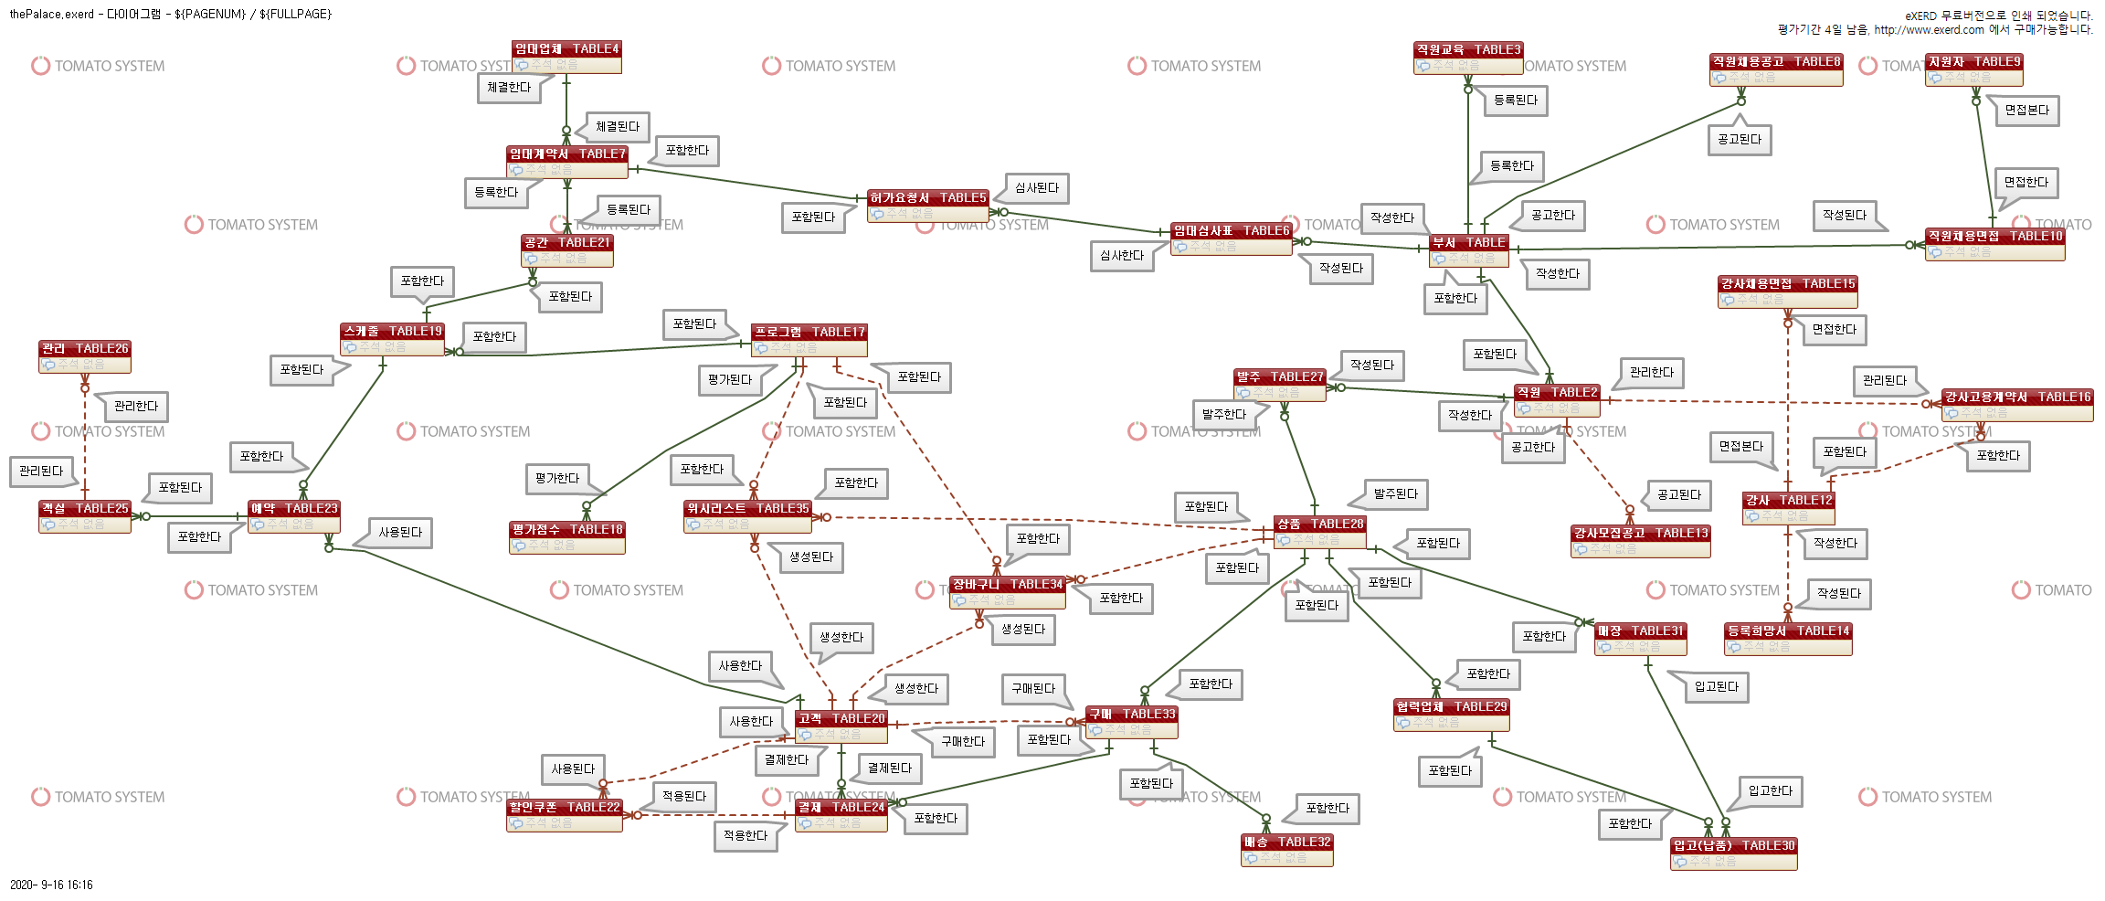
10.개념설계
개념설계 ERD
the Palace

Slide 44
10.개념설계
속성정의서
엔티티타입명 | 속성 | 내용
부서 | 부서번호 | 각 부서별로 갖는 고유 번호
 | 부서명 | 본 기관을 구성하는 부서목록
 | 주소 | 부서 사무실이 위치한 장소의 주소
 | 연락처 | 각 부서별 연락할수 있는 전화번호
직원채용공고 | 공고번호 | 직원채용 공고가 갖는 고유 번호
 | 공고명 | 공고 제목
 | 공고일 | 공고가 게시된 날짜
 | 모집기간 | 채용을 위한 서류접수기간
 | 공고상세내용 | 채용절차, 선발인원, 자격요건, 우대사항 등
 | 서류전형합격자발표일 | 지원서류를 토대로 선발한 합격자 발표일
 | 면접일 | 서류전형 합격자의 면접일
 | 면접장소 | 면접이 진행되는 장소
 | 입사예정일 | 최종선발자가 본 기관에 입사하게될 예정일
직원채용면접 | 면접번호 | 면접건별 심사점수를 기록하기 위한 고유번호
the Palace

Slide 45
10.개념설계
속성정의서
엔티티타입명 | 속성 | 내용
직원채용면접 | 서류점수 | 최초 접수된 서류에 대한 심사점수
 | 면접점수 | 면접 시 면접관에의해 채점된 심사점수
 | 심사기준 | 면접관이 직접 입력하게되는 심사기준
 | 점수 | 심사기준에 대한 점수
직원교육 | 직원교육등록번호 | 직원교육 건별 갖는 고유 번호
 | 커리큘럼명 | 교육 과정의 제목
 | 기간 | 교육 과정이 운영되는 총 기간
 | 수용인원 | 교육 과정이 수용할 수 있는 수강생 수
 | 선필여부 | 수강생이 이수를 필수, 또는 선택적으로 할 수 있는지 여부
지원자 | 접수번호 | 지원자 별로 갖는 고유번호
 | 지원자ID | 지원자를 구분하는 고유 아이디
 | 지원자비밀번호 | 채용 지원 서비스 이용 로그인 시 필요한 암호화된 번호
 | 이름 | 지원자의 한글이름
 | 영문이름 | 지원자의 영문이름
the Palace

Slide 46
10.개념설계
속성정의서
엔티티타입명 | 속성 | 내용
지원자 | 지원자 연락처 | 지원자의 연락처
 | 지원지이메일 | 지원자의 이메일
 | 생년월일 | 지원자의 주민등록상 생년월일
강사채용면접 | 면접번호 | 강사채용면접 시 심사점수를 기록하기 위한 고유번호
 | 서류점수 | 최초 접수된 서류에 대한 심사점수
 | 면접점수 | 면접 시 면접관에의해 채점된 심사점수
 | 심사기준 | 면접관이 직접 입력하게되는 심사기준
 | 점수 | 심사기준에 대한 점수
강사고용계약서 | 강사계약번호 | 계약발생별로 생성되는 고유번호
 | 계약기간 | 계약의 유효기간
 | 고용형태 | 강사의 고용형태(프리랜서 등)
 | 급여 | 강사의 급여정보
 | 은행계좌 | 강사가 급여를 지급받기 위한 은행정보
 | 안전교육이수여부 | 강사가 본 기관의 강사로 필수적으로 이수해야하는 안전교육의 이수여부
 | 통장사본 | 계약서상의 은행정보가 본인명의의 은행인지 확인하기 위한 통장사본
the Palace

Slide 47
10.개념설계
속성정의서
엔티티타입명 | 속성 | 내용
강사고용계약서 | 신분증사본 | 계약서상 강사의 정보가 사실인지 확인하기 위한 신분증사본
강사 | 강사번호 | 강사 한사람당 부여되는 고유번호
 | 강사ID | 강사를 식별하기 위한 ID
 | 강사비밀번호 | 스케줄 확인 서비스 이용 로그인시 필요한 암호화된 번호
 | 분야 | 강사의 주로 활동하는 분야
 | 주민등록번호 | 강사의 주민등록번호
 | 주소 | 강사의 실거주지 주소
 | 강사연락처 | 강사의 전화번호
 | 강사이메일 | 강사의 이메일
등록희망서 | 등록희망서번호 | 등록희망서별로 갖는 고유번호
 | 등록희망사유 | 강사가 본 기관에 프로그램을 등록을 희망하는 이유
 | 프로그램 기대효과 | 본 기관에서 해당 프로그램을 운영했을 때 기대되는 효과
 | 학력 | 강사의 학력정보
 | 자격증 | 강사가 보유한 프로그램관련 자격증 정보
평가점수 | 평가번호 | 평가 건마다 부여하는 고유 번호
the Palace

Slide 48
10.개념설계
속성정의서
엔티티타입명 | 속성 | 내용
평가점수 | 고객평가점수 | 시범 프로그램 운영시 프로그램참가자가 매기는 평가점수
임대심사표 | 심사번호 | 허가요청서에대한 심사 시 심사 건별 부여되는 고유번호
 | 업체점수 | 허가요청서 상의 업체에 대한 점수
 | 계획서점수 | 허가요청서 상의 계획서 점수
 | 자본점수 | 허가요청서 상의 업체의 자본에 대한 점수
허가요청서 | 서류번호 | 임대를 희망하는 업체가 요청서 작성시 건별로 부여되는 고유번호
 | 임대희망사유 | 희망업체가 본 기관의 해당 공간 임대 목적 및 임대를 희망하는 이유
 | 임대계획서 | 임대 후 해당 공간의 활용 및 운영에 대한 계획
 | 매출계획 | 장기임대시 공간을 활용한 매출계획서
 | 매장연출계획 | 임대하려는 공간의 연출계획
 | 인력사용계획 | 임대 시 공간 운영과 관련한 인력사용계획
 | 제출일 | 해당 요청서의 제출일
 | 임대약관동의여부 | 본 기관의 임대약관 동의 여부
 | 시설관리서약 | 본 기관의 시설관리 지침에 협조할 것을 서약한 서약서
임대계약서 | 임대계약번호 | 임대계약 건별 부여되는 고유번호
the Palace

Slide 49
10.개념설계
속성정의서
엔티티타입명 | 속성 | 내용
임대계약서 | 임대종류 | 본 기관에서 운영하는 임대종류 구분으로 단기 또는 장기가 있음
 | 임대기간 | 임대업체가 공간을 임대하는 기간
 | 임차료 납부일 | 임대업체가 본 기관에 납입하는 임차료의 지정 납부일
 | 임대목적 | 본 기관의 공간 임대목적 명시
 | 자료보관 | 단기임대시 발생하는 자료에 대한 정보로 촬영임대시 본 기관의 로고가 삽입된 촬영물, 홍보임대시 본 기관의 로고가 삽입된 홍보물에 대한 정보
 | 임차료 납입계좌 | 임차료를 기관에 납부할 때 송금해야하는 예금계좌
 | 임차료 납입기한 | 임차료의 납입 기한
임대업체 | 임대업체번호 | 임대업체별로 부여하는 고유번호
 | 임대업체ID | 임대업체를 구분하기 위한 ID
 | 임대업체비밀번호 | 업체의 정보를 수정하기 위한 로그인 시 필요한 암호화된 번호
 | 업체명 | 사업자등록증에 기재된 업체명
 | 사업자등록번호 | 사업자등록증 상의 사업자등록번호
 | 사업형태 | 사업자등록증에 명시된 사업형태
 | 사업분야 | 사업자등록증에 명시된 사업분야
 | 대표자명 | 사업자등록증에 명시된 대표자명
the Palace

Slide 50
10.개념설계
속성정의서
엔티티타입명 | 속성 | 내용
임대업체 | 연락처 | 업체 대표 연락처
 | 담당자명 | 본 기관과 직접 소통하는 업체측 담당자명
 | 담당자연락처 | 본 기관과 직접 소통하는 업체측 담당자의 직통연락처
공간 | 공간번호 | 공간별로 부여되는 고유번호
 | 공간명 | 공간 고유이름
 | 사용가능용도 | 장기임대, 단기임대, 촬영, 홍보, 프로그램 등으로 명시되는 정보
 | 임차료 | 공간별 책정된 임차료
고객 | 고객ID | 회원을 구분하는 고유 아이디
 | 고객비밀번호 | 로그인시 필요한 암호화된 번호
 | 이름 | 고객의 이름
 | 연락처 | 고객의 연락처
 | 이메일 | 고객의 이메일
 | 주소 | 고객의 주소
 | 성별 | 고객의 성별
the Palace

Slide 51
10.개념설계
속성정의서
엔티티타입명 | 속성 | 내용
고객 | 나이 | 고객의 나이
 | 생년월일 | 고객의 생년월일
 | 등록일 | 고객이 본 기관의 회원으로 등록한 날짜
 | 등록완료 | 고객 본인 확인 완료 여부
프로그램 | 프로그램번호 | 등록된 프로그램들을 구분하기 위해 부여한 고유번호
 | 프로그램카테고리 | 각 프로그램을 분류 하기 위한 키워드명
 | 프로그램명 | 프로그램의 이름
 | 최대 수강 인원 | 각 프로그램별로 수강할 수 있는 최대 인원
 | 프로그램설명 | 프로그램 설명, 옵션사항
 | 프로그램사진 | 프로그램 사진
 | 프로그램주소 | 프로그램을 시행하는 장소
객실 | 객실번호 | 회사에서 객실을 구분하기 위해 부여한 고유번호
 | 객실명 | 객실의 이름
 | 이용요금 | 객실별 이용요금
 | 객실사진 | 객실의 사진
the Palace

Slide 52
10.개념설계
속성정의서
엔티티타입명 | 속성 | 내용
객실 | 객실설명 | 객실의 설명, 옵션사항
 | 객실 최대 인원 | 각 객실별 수용할 수 있는 최대 인원
관리 | 비품관리번호 | 비품관리를 위한 고유번호
 | 비품 명 | 비품이름
 | 재고량 | 비품의 남은 수량
 | 발주요청 일자 | 재고가 부족한 비품을 주문한 일자
 | 발주요청 수량 | 재고가 부족한 비품의 주문 수량
 | 객실 관리 번호 | 객실관리를 위한 고유번호
 | 살균여부 | 객실 청소 시 살균 청소를 하였느냐의 여부
 | 침구류 세탁여부 | 객실 청소 시 침구류 세탁 여부
 | 침구류 교체여부 | 객실 청소 시 침구류 교체 여부
 | 아메니티 교체여부 | 객실 청소 시 아메니티 교체 여부
 | 온도 체크여부 | 객실 청소가 끝난 후 온도 체크 여부
 | 청소 여부 | 객실 청소 여부
 | 비품체크여부 | 객실 청소를 위한 비품이 잘 구비 되었는지 여부
the Palace

Slide 53
10.개념설계
속성정의서
엔티티타입명 | 속성 | 내용
관리 | 점검 일시 | 객실 청소 일자
상품 | 상품번호 | 회사에서 판매하는 상품들을 구분하기 위해 부여한 고유번호
 | 카테고리 | 각 상품을 대분류 하기 위한 키워드명
 | 상품분류 | 각 상품을 소분류하기 위한 키워드명
 | 상품명 | 고객에게 보여지는 상품들의 이름
 | 상품가격 | 각 상품을 구매 할 때 발생하는 금액(숫자로만 이루어짐)
 | 상품사진 | 고객들의 구매 이해를 돕기 위해 게시하는 상품의 사진
 | 상품상세설명 | 고객들의 구매 이해를 돕기 위해 게시하는 상품정보
 | 재고량 | 현재 회사에서 보유하고 있는 상품들의 수량
구매 | 구매번호 | 고객이 구매할 시 부여되는 고유번호
 | 구매일자 | 고객이 구매한 날짜
 | 구매수량 | 고객이 구매한 상품의 개수
 | 배송유형 | 고객이 배송받고 싶은 유형
배송 | 배송번호 | 배송 시 부여되는 고유번호
the Palace

Slide 54
10.개념설계
속성정의서
엔티티타입명 | 속성 | 내용
배송 | 배송접수 날짜 | 배송 접수한 날짜
 | 배송주소 | 고객에게 배송할 주소
 | 수취인 | 상품을 받는 고객의 이름
결제 | 결제번호 | 결제 시 부여되는 고유번호
 | 결제총액 | 최종 결제되는 금액으로 할인과 배송비를 포함한 금액
 | 결제수단 | 결제 시 결제방법으로 카드결제와 현금결제로 구분된다
 | 결제일 | 결제를 완료한 날짜
예약 | 객실 예약번호 | 객실 예약시 부여되는 고유번호
 | 예약일시 | 객실 예약 날짜
 | 예약 인원 | 객실 예약 인원
 | 객실 이용 요금 | 객실 이용시 발생하는 요금
 | 추가 이용료 | 객실 이용 시 발생하는 추가 요금으로 바베큐 이용금액 등 기본 요금 외 따로 추가되는 요금
 | 체크인 일시 | 체크인 시간
 | 체크아웃 일시 | 체크아웃 시간
the Palace

Slide 55
10.개념설계
속성정의서
엔티티타입명 | 속성 | 내용
예약 | 추가 옵션 | 객실 이용 시 추가로 이용하는 옵션
 | 프로그램 예약번호 | 프로그램 예약 시 발생하는 고유번호
 | 프로그램 이용 요금 | 프로그램 이용 요금
 | 특별 옵션 | 프로그램 이용 시 추가로 선택하는 옵션으로 외국인의 경우 통역사를 요청하느냐를 묻는 옵션
할인쿠폰 | 쿠폰번호 | 고객에게 부여되는 쿠폰의 고유번호
 | 쿠폰명 | 쿠폰의 이름
 | 할인 금액 | 쿠폰에 부여된 할인금액
 | 쿠폰 개시일 | 쿠폰 사용가능 일자
 | 쿠폰 만료일 | 쿠폰 사용 만료 일자
발주 | 발주번호 | 상품 발주 요청시 부여되는 고유번호
 | 발주일자 | 상품 발주 일자
협력업체 | 사업자번호 | 회사와 계약한 업체에게 부여하는 고유번호
 | 사업자ID | 사업자 로그인시 필요한 아이디
 | 사업자 비밀번호 | 사업자 로그인시 필요한 암호화된 번호
the Palace

Slide 56
10.개념설계
속성정의서
엔티티타입명 | 속성 | 내용
협력업체 | 사업체명 | 협력업체 이름
 | 담당자명 | 당사와 협업하는 담당자의 이름
 | 사업체 전화번호 | 협력업체 전화번호
 | 사업체 주소 | 협력업체 주소
 | 사업체이메일 | 협력업체 이메일
입고(납품) | 입고번호 | 상품 입고 시 부여되는 고유번호
 | 입고수량 | 상품 입고 수량
 | 검수 여부 | 입고된 상품이 정상 상품인지 검사하는 것
 | 검수날짜 | 입고된 상품 검수 일
 | 입고일 | 상품 입고일
매장 | 지점번호 | 지점별로 부여되는 고유번호
 | 지점명 | 지점 이름
 | 지점 전화번호 | 지점 전화번호
 | 지점 주소 | 지점의 주소(위치)
the Palace

Slide 57
10.개념설계
식별자정의서
엔티티타입명 | 주식별자 | 보조식별자 | 외부식별자
부서 | 부서번호
직원 | 직원번호 | 직원ID | 부서번호
직원채용공고 | 공고번호 |  | 부서번호
지원자 | 접수번호 | 지원자ID | 공고번호(직원채용공고)
직원채용면접 | 면접번호 |  | 접수번호, 부서번호
직원교육 | 직원교육, 등록번호 |  | 부서번호, 직원번호
강사모집공고 | 공고번호 |  | 직원번호
강사채용면접 | 면접번호 |  | 공고번호(강사모집공고), 등록희망서번호, 강사번호
강사고용계약 | 강사계약번호 |  | 강사번호
강사 | 강사번호 | 강사ID
프로그램 | 프로그램번호 |  | 강사번호
등록희망서 | 등록희망서번호 |  | 강사번호, 프로그램번호
평가점수 | 평가번호 |  | 강사번호, 프로그램번호
스케줄 | 스케줄번호 |  | 강사번호, 프로그램번호, 공간번호
the Palace

Slide 58
10.개념설계
식별자정의서
엔티티타입명 | 주식별자 | 보조식별자 | 외부식별자
임대심사표 | 심사번호 |  | 부서번호, 서류번호(허가요청서)
허가요청서 | 서류번호 |  | 임대업체번호
임대계약서 | 임대계약번호 |  | 임대업체번호, 공간번호
임대업체 | 임대업체번호 | 임대업체ID, 사업자등록번호
공간 | 공간번호 |  | 스케줄번호, 임대업체번호
고객 | 고객ID
객실 | 객실번호
관리 | 비품관리번호, 객실관리번호 |  | 객실번호, 직원번호
상품 | 상품번호
구매 | 구매번호 |  | 고객ID, 상품번호
배송 | 배송번호 |  | 고객ID, 구매번호, 상품번호, 결제번호
결제 | 결제번호 |  | 고객ID, 구매번호, 상품번호, 객실예약번호, 프로그램예약번호
예약 | 객실예약번호, 프로그램예약번호 |  | 프로그램번호 , 객실번호
할인쿠폰 | 쿠폰번호 |  | 고객ID
the Palace

Slide 59
10.개념설계
도메인추출
엔티티타입명 | 속성명 | 접미어2자 | 접미어3자 | 접미어4자
부서 | 부서번호 | 번호 | 서번호 | 부서번호
 | 부서이름 | 이름 | 서이름 | 부서이름
 | 부서주소 | 주소 | 서주소 | 부서주소
 | 연락처번호 | 번호 | 처번호 | 락처번호
직원채용공고 | 공고번호 | 번호 | 고번호 | 공고번호
 | 공고이름 | 이름 | 고이름 | 공고이름
 | 공고날짜 | 날짜 | 고날짜 | 공고날짜
 | 모집기간 | 기간 | 집기간 | 모집기간
 | 공고상세내용 | 내용 | 세내용 | 상세내용
 | 서류합격자발표날짜 | 날짜 | 표날짜 | 발표날짜
 | 면접날짜 | 날짜 | 접날짜 | 면접날짜
 | 면접장소 | 장소 | 접장소 | 면접장소
 | 입사예정날짜 | 날짜 | 정날짜 | 예정날짜
the Palace

Slide 60
10.개념설계
도메인추출
엔티티타입명 | 속성명 | 접미어2자 | 접미어3자 | 접미어4자
직원채용면접 | 면접번호 | 번호 | 접번호 | 면접번호
 | 서류점수 | 점수 | 류점수 | 서류점수
 | 면접점수 | 점수 | 접점수 | 면접점수
 | 심사기준 | 기준 | 사기준 | 심사기준
 | 점수 | 점수
지원자 | 접수번호 | 번호 | 수번호 | 접수번호
 | 지원자아이디 | 이디 | 아이디 | 자아이디
 | 지원자비밀번호 | 번호 | 밀번호 | 비밀번호
 | 이름 | 이름
 | 영문이름 | 이름 | 문이름 | 영문이름
 | 생년월일 | 월일 | 년월일 | 생년월일
 | 주소 | 주소
 | 연락처 | 락처 | 연락처
 | 이메일 | 메일 | 이메일
 | 제출날짜 | 날짜 | 출날짜 | 제출날짜
the Palace

Slide 61
10.개념설계
도메인추출
엔티티타입명 | 속성명 | 접미어2자 | 접미어3자 | 접미어4자
지원자 | 개인정보제공 및 활용동의 여부 | 여부 | 의여부 | 동의여부
 | 지원자상세내용 | 내용 | 세내용 | 상세내용
 | 직원번호 | 번호 | 원번호 | 직원번호
직원
 | 직원아이디 | 이디 | 아이디 | 원아이디
 | 직원비밀번호 | 번호 | 밀번호 | 비밀번호
 | 이름 | 이름
 | 주소 | 주소
 | 생년월일 | 월일 | 년월일 | 생년월일
 | 은행계좌 | 계좌 | 행계좌 | 은행계좌
 | 계약기간 | 기간 | 약기간 | 계약기간
 | 고용형태 | 형태 | 용형태 | 고용형태
 | 급여 | 급여
 | 신분증사본 | 사본 | 증사본 | 분증사본
 | 학력증명서 | 명서 | 증명서 | 력증명서
 | 경력증명서 | 명서 | 증명서 | 력증명서
the Palace

Slide 62
10.개념설계
도메인추출
엔티티타입명 | 속성명 | 접미어2자 | 접미어3자 | 접미어4자
직원 | 통장사본 | 사본 | 장사본 | 통장사본
 | 지원자상세내용 | 내용 | 세내용 | 상세내용
강사모집공고 | 공고번호 | 번호 | 고번호 | 공고번호
 | 공고이름 | 이름 | 고이름 | 공고이름
 | 공고날짜 | 날짜 | 고날짜 | 공고날짜
 | 모집기간 | 기간 | 집기간 | 모집기간
 | 모집상세내용 | 내용 | 세내용 | 상세내용
 | 서류합격자발표날짜 | 날짜 | 표날짜 | 발표날짜
 | 면접날짜 | 날짜 | 접날짜 | 면접날짜
 | 면접장소 | 장소 | 접장소 | 면접장소
 | 전문분야 | 분야 | 문분야 | 전문분야
강사채용면접 | 면접번호 | 번호 | 접번호 | 면접번호
 | 서류점수 | 점수 | 류점수 | 서류점수
 | 면접점수 | 점수 | 접점수 | 면접점수
 | 심사기준 | 기준 | 사기준 | 심사기준
 | 점수 | 점수
the Palace

Slide 63
10.개념설계
도메인추출
엔티티타입명 | 속성명 | 접미어2자 | 접미어3자 | 접미어4자
강사고용계약서 | 강사계약번호 | 번호 | 약번호 | 계약번호
 | 계약기간 | 기간 | 약기간 | 계약기간
 | 고용형태 | 형태 | 용형태 | 고용형태
 | 급여 | 급여
 | 은행계좌 | 계좌 | 행계좌 | 은행계좌
 | 안전교육이수여부 | 여부 | 수여부 | 이수여부
 | 통장사본 | 사본 | 장사본 | 통장사본
 | 신분증사본 | 사본 | 증사본 | 분증사본
강사 | 강사번호 | 번호 | 사번호 | 강사번호
 | 강사아이디 | 이디 | 아이디 | 사아이디
 | 강사비밀번호 | 번호 | 밀번호 | 비밀번호
 | 분야 | 분야
 | 주민등록번호 | 번호 | 록번호 | 등록번호
 | 주소 | 주소
the Palace

Slide 64
10.개념설계
도메인추출
엔티티타입명 | 속성명 | 접미어2자 | 접미어3자 | 접미어4자
등록희망서 | 등록희망서번호 | 번호 | 서번호 | 망서번호
 | 등록희망사유 | 사유 | 망사유 | 희망사유
 | 프로그램기대효과 | 효과 | 대효과 | 기대효과
 | 학력 | 학력
 | 자격증 | 격증 | 자격증
평가점수 | 평가번호 | 번호 | 가번호 | 평가번호
 | 고객평가점수 | 점수 | 가점수 | 평가점수
스케줄 | 스케줄번호 | 번호 | 줄번호 | 케줄번호
 | 사용날짜 | 날짜 | 용날짜 | 사용날짜
 | 사용시간 | 시간 | 용시간 | 사용시간
임대심사표 | 심사번호 | 번호 | 사번호 | 심사번호
 | 업체점수 | 점수 | 체점수 | 업체점수
 | 계획서점수 | 점수 | 서점수 | 획서점수
 | 자본점수 | 점수 | 본점수 | 자본점수
the Palace

Slide 65
10.개념설계
도메인추출
엔티티타입명 | 속성명 | 접미어2자 | 접미어3자 | 접미어4자
허가요청서 | 서류번호 | 번호 | 류번호 | 서류번호
 | 임대희망사유 | 사유 | 망사유 | 희망사유
 | 임대계획서 | 획서 | 계획서 | 대계획서
 | 매출계획 | 계획 | 출계획 | 매출계획
 | 매장연출계획 | 계획 | 출계획 | 연출계획
 | 인력사용계획 | 계획 | 용계획 | 사용계획
 | 제출날짜 | 날짜 | 출날짜 | 제출날짜
 | 임대약관동의여부 | 여부 | 의여부 | 동의여부
 | 시설관리서약 | 서약 | 리서약 | 관리서약
임대계약서 | 임대계약번호 | 번호 | 약번호 | 계약번호
 | 임대종류 | 종류 | 대종류 | 임대종류
 | 임대기간 | 기간 | 대기간 | 임대기간
 | 임차료납부날짜 | 날짜 | 부날짜 | 납부날짜
 | 임대목적 | 목적 | 대목적 | 임대목적
 | 자료보관 | 보관 | 료보관 | 자료보관
the Palace

Slide 66
10.개념설계
도메인추출
엔티티타입명 | 속성명 | 접미어2자 | 접미어3자 | 접미어4자
임대계약서 | 임차료납입계좌 | 계좌 | 입계좌 | 납입계좌
 | 임차료납입기한 | 기한 | 입기간 | 납입기한
임대업체 | 임대업체번호 | 번호 | 체번호 | 업체번호
 | 임대업체아이디 | 이디 | 아이디 | 체아이디
 | 임대업체 비밀번호 | 번호 | 밀번호 | 비밀번호
 | 업체이름 | 이름 | 체이름 | 업체이름
 | 사업자등록번호 | 번호 | 록번호 | 등록번호
 | 사업형태 | 형태 | 업형태 | 사업형태
 | 사업분야 | 분야 | 업분야 | 사업분야
 | 대표자이름 | 이름 | 자이름 | 표자이름
 | 연락처 | 락처 | 연락처
 | 업체측담당자이름 | 이름 | 자이름 | 당자이름
 | 업체측담당자연락처 | 락처 | 연락처 | 자연락처
the Palace

Slide 67
10.개념설계
도메인추출
엔티티타입명 | 속성명 | 접미어2자 | 접미어3자 | 접미어4자
공간 | 공간번호 | 번호 | 간번호 | 공간번호
 | 공간이름 | 이름 | 간이름 | 공간이름
 | 공간분류 | 분류 | 간분류 | 공간분류
 | 임차료 | 차료 | 임차료
고객 | 고객아이디 | 이디 | 아이디 | 객아이디
 | 고객비밀번호 | 번호 | 밀번호 | 비밀번호
 | 이름 | 이름
 | 연락처 | 락처 | 연락처
 | 이메일 | 메일 | 이메일
 | 주소 | 주소
 | 성별 | 성별
 | 나이 | 나이
 | 생년월일 | 월일 | 년월일 | 생년월일
the Palace

Slide 68
10.개념설계
도메인추출
엔티티타입명 | 속성명 | 접미어2자 | 접미어3자 | 접미어4자
프로그램 | 프로그램번호 | 번호 | 램번호 | 그램번호
 | 프로그램 카테고리 | 고리 | 테고리 | 카테고리
 | 프로그램이름 | 이름 | 램이름 | 그램이름
 | 최대수강인원 | 인원 | 강인원 | 수강인원
 | 프로그램설명 | 설명 | 램설명 | 그램설명
 | 프로그램사진 | 사진 | 램사진 | 그램사진
 | 프로그램주소 | 주소 | 램주소 | 그램주소
객실 | 객실번호 | 번호 | 실번호 | 객실번호
 | 객실이름 | 이름 | 실이름 | 객실이름
 | 이용요금 | 요금 | 용요금 | 이용요금
 | 객실사진 | 사진 | 실사진 | 객실사진
 | 객실설명 | 설명 | 실설명 | 객실설명
 | 객실최대인원 | 인원 | 대인원 | 최대인원
the Palace

Slide 69
10.개념설계
도메인추출
엔티티타입명 | 속성명 | 접미어2자 | 접미어3자 | 접미어4자
관리 | 비품관리번호 | 번호 | 리번호 | 관리번호
 | 비품이름 | 이름 | 품이름 | 비품이름
 | 재고수량 | 수량 | 고수량 | 재고수량
 | 발주요청날짜 | 날짜 | 청날짜 | 요청날짜
 | 발주요청수량 | 수량 | 청수량 | 요청수량
 | 객실관리번호 | 번호 | 리번호 | 관리번호
 | 살균여부 | 여부 | 균여부 | 살균여부
 | 침구류세탁여부 | 여부 | 탁여부 | 세탁여부
 | 침구류교체여부 | 여부 | 체여부 | 교체여부
 | 아메니티교체여부 | 여부 | 체여부 | 교체여부
 | 온도체크여부 | 여부 | 크여부 | 체크여부
 | 청소여부 | 여부 | 소여부 | 청소여부
 | 비품체크여부 | 여부 | 크여부 | 체크여부
 | 점검날짜 | 날짜 | 검날짜 | 점검날짜
the Palace

Slide 70
10.개념설계
도메인추출
엔티티타입명 | 속성명 | 접미어2자 | 접미어3자 | 접미어4자
상품 | 상품번호 | 번호 | 품번호 | 상품번호
 | 카테고리 | 고리 | 테고리 | 카테고리
 | 상품분류 | 분류 | 품분류 | 상품분류
 | 상품이름 | 이름 | 품이름 | 상품이름
 | 상품가격 | 가격 | 품가격 | 상품가격
 | 상품사진 | 사진 | 품사진 | 상품사진
 | 상품상세설명 | 설명 | 세설명 | 상세설명
 | 재고수량 | 수량 | 고수량 | 재고수량
구매 | 구매번호 | 번호 | 매번호 | 구매번호
 | 구매날짜 | 날짜 | 매날짜 | 구매날짜
 | 구매수량 | 수량 | 매수량 | 구매수량
 | 배송유형 | 유형 | 송유형 | 배송유형
the Palace

Slide 71
10.개념설계
도메인추출
엔티티타입명 | 속성명 | 접미어2자 | 접미어3자 | 접미어4자
배송 | 배송번호 | 번호 | 송번호 | 배송번호
 | 배송접수날짜 | 날짜 | 수날짜 | 접수날짜
 | 배송주소 | 주소 | 송주소 | 배송주소
 | 수취인 | 취인 | 수취인
결제 | 결제번호 | 번호 | 제번호 | 결제번호
 | 결제총금액 | 금액 | 총금액 | 제총금액
 | 결제수단 | 수단 | 제수단 | 결제수단
 | 결제날짜 | 날짜 | 제날짜 | 결제날짜
예약 | 객실예약번호 | 번호 | 약번호 | 예약번호
 | 예약날짜 | 날짜 | 약날짜 | 예약날짜
 | 예약인원 | 인원 | 약인원 | 예약인원
 | 객실이용요금 | 요금 | 용요금 | 이용요금
 | 추가이용료 | 용료 | 이용료 | 가이용료
 | 체크인일시 | 일시 | 인일시 | 크인일시
 | 체크아웃일시 | 일시 | 웃일시 | 아웃일시
the Palace

Slide 72
10.개념설계
도메인추출
엔티티타입명 | 속성명 | 접미어2자 | 접미어3자 | 접미어4자
예약 | 실체크인일시 | 일시 | 인일시 | 크인일시
 | 실체크아웃일시 | 일시 | 웃일시 | 아웃일시
 | 추가옵션 | 옵션 | 가옵션 | 추가옵션
 | 프로그램예약번호 | 번호 | 약번호 | 예약번호
 | 프로그램이용요금 | 요금 | 용요금 | 이용요금
할인쿠폰 | 쿠폰번호 | 번호 | 폰번호 | 쿠폰번호
 | 쿠폰이름 | 이름 | 폰이름 | 쿠폰이름
 | 할인금액 | 금액 | 인금액 | 할인금액
 | 쿠폰개시날짜 | 날짜 | 시날짜 | 개시날짜
 | 쿠폰만료날짜 | 날짜 | 료날짜 | 만료날짜
발주 | 발주번호 | 번호 | 주번호 | 발주번호
 | 발주날짜 | 날짜 | 주날짜 | 발주날짜
협력업체 | 사업자번호 | 번호 | 장번호 | 업자번호
 | 사업자아이디 | 이디 | 아이디 | 자아이디
 | 사업자비밀번호 | 번호 | 밀번호 | 비밀번호
the Palace

Slide 73
10.개념설계
도메인추출
엔티티타입명 | 속성명 | 접미어2자 | 접미어3자 | 접미어4자
협력업체 | 사업자이름 | 이름 | 자이름 | 업자이름
 | 담당자이름 | 이름 | 자이름 | 당자이름
 | 사업체전화번호 | 번호 | 화번호 | 전화번호
 | 사업체주소 | 주소 | 체주고 | 업체주소
 | 사업체이메일 | 메일 | 이메일 | 체이메일
입고(납품) | 입고번호 | 번호 | 고번호 | 입고번호
 | 입고수량 | 수량 | 고수량 | 입고수량
 | 검수여부 | 여부 | 수여부 | 검수여부
 | 검수날짜 | 날짜 | 수날짜 | 검수날짜
 | 입고날짜 | 날짜 | 고날짜 | 입고날짜
매장 | 지점번호 | 번호 | 점번호 | 지점번호
 | 지점이름 | 이름 | 점이름 | 지점이름
 | 지점전화번호 | 번호 | 화번호 | 전화번호
 | 지점주소 | 주소 | 점주소 | 지점주소
the Palace

Slide 74
10.개념설계
도메인정의서
도메인 구분 | 도메인 이름 | 도메인 타입 | 비고
번호 | 번호 | VARCHAR2(30)
 | 연락처번호 | VARCHAR2(13) | ‘-’를 포함한 13자리
 | 비밀번호 | VARCHAR2(64)
 | 계좌번호 | VARCHAR2(15)
이름 | 사람이름 | VARCHAR2(10)
 | 특정이름 | VARCHAR2(100)
주소 | 주소 | VARCHAR2(200)
 | 이메일 | VARCHAR2(200) | @으로 구성된 이메일 표준형식
날짜 | 기간 | VARCHAR2(40) | yyyy-MM-dd ~ yyyy-MM-dd
 | 시간 | TIMESTAMP | yyyy-MM-dd HH:mm:ss
 | 날짜 | TIMESTAMP | yyyy-MM-dd
숫자 | 숫자 | NUMBER
아이디 | 아이디 | VARCHAR2(20)
설명 | 내용 | VARCHAR2(2000)
the Palace

Slide 75
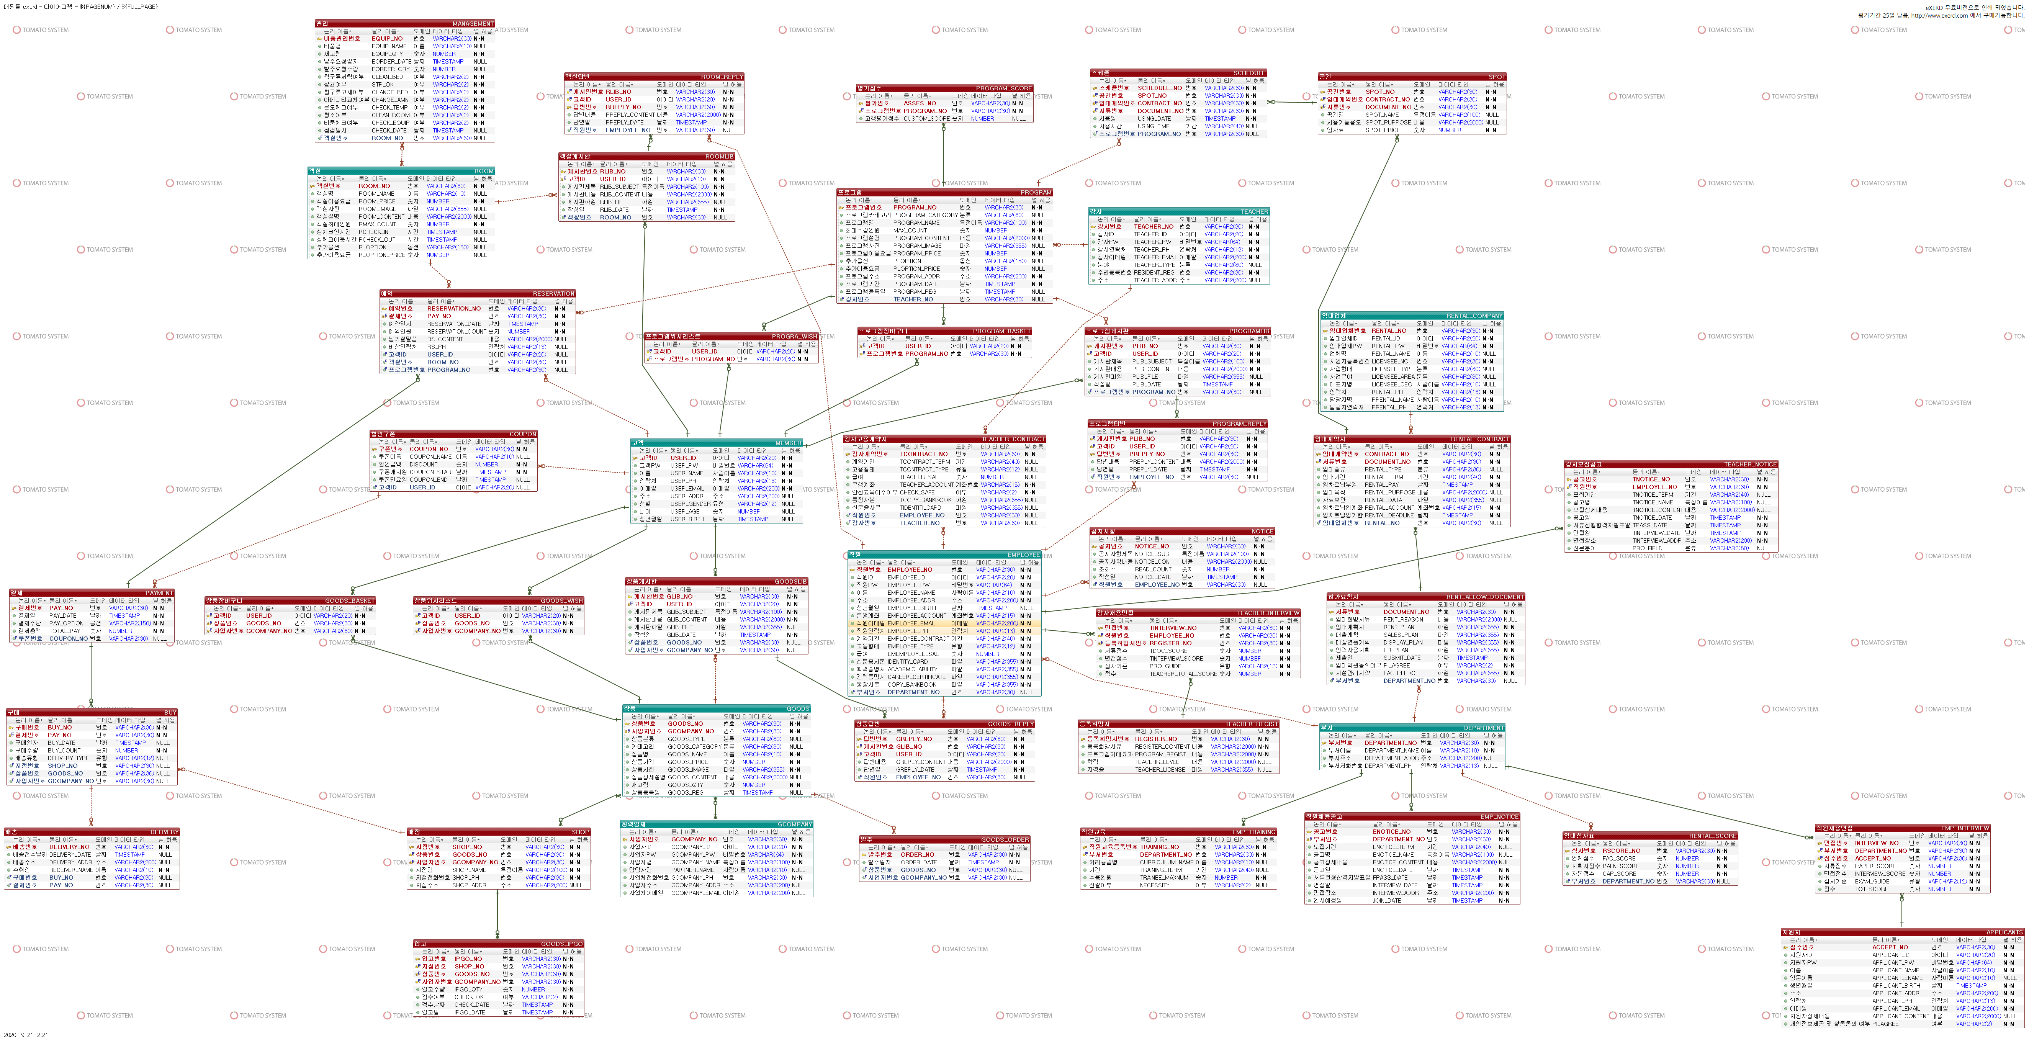
11.논리설계
매핑룰
the Palace

Slide 76
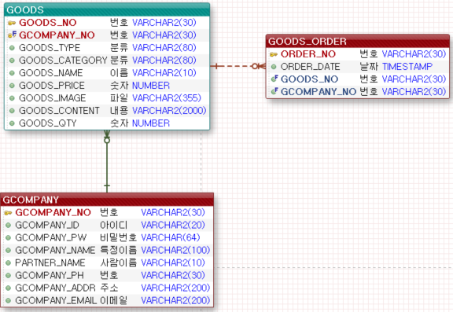
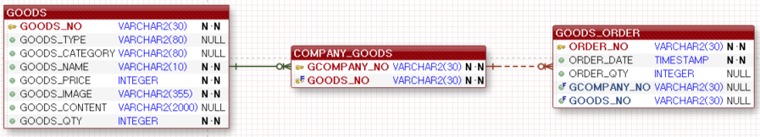
11.논리설계
1차정규화
상품
상품번호 | 사업자번호 | 상품분류 | 카테고리 | 상품명 | 상품가격 | 상품사진 | 상품상세설명 | 재고량
G1 | C-01 | 문구 | 노트 | 다인노트 | 1000 | NOTE1.JPG | 다인노트는~ | 10
G2 | C-02 | 주방 | 컵 | 다인컵 | 10000 | CUP.JPG | 다인컵~ | 1
협력업체상품
사업자번호 | 상품번호
C-01 | G1
C-02 | G2
상품
상품번호 | 상품분류 | 카테고리 | 상품명 | 상품가격 | 상품사진 | 상품상세설명 | 재고량
G1 | 문구 | 노트 | 다인노트 | 1000 | NOTE1.JPG | 다인노트는~ | 10
G2 | 주방 | 컵 | 다인컵 | 10000 | CUP.JPG | 다인컵~ | 1
the Palace

Slide 77
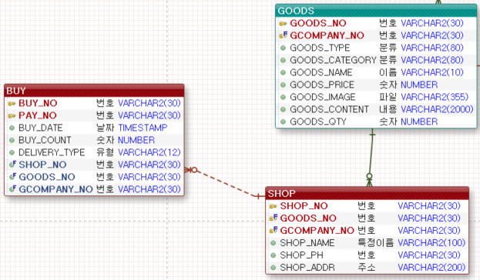
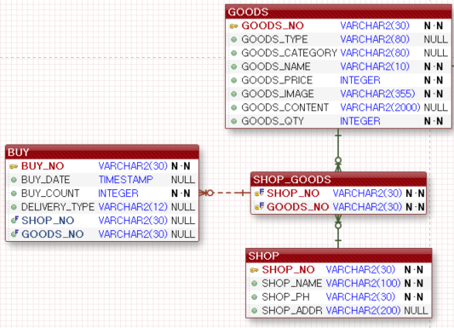
11.논리설계
1차정규화
매장
지점번호 | 상품번호 | 사업자번호 | 지점명 | 지점주소 | 지점전화번호
SHOP1 | G1 | C-01 | 서울SHOP | 서울 | 02-123-1234
SHOP1 | G2 | C-01 | 서울SHOP | 서울 | 02-123-1234
SHOP2 | G1 | C-01 | 수원SHOP | 수원 | 031-123-1234
매장
지점번호 | 지점명 | 지점주소 | 지점전화번호
SHOP1 | 서울SHOP | 서울 | 02-123-1234
SHOP2 | 수원SHOP | 수원 | 031-123-1234
매장상품
상품번호 | 지점번호
G1 | SHOP1
G2 | SHOP2
the Palace

Slide 78
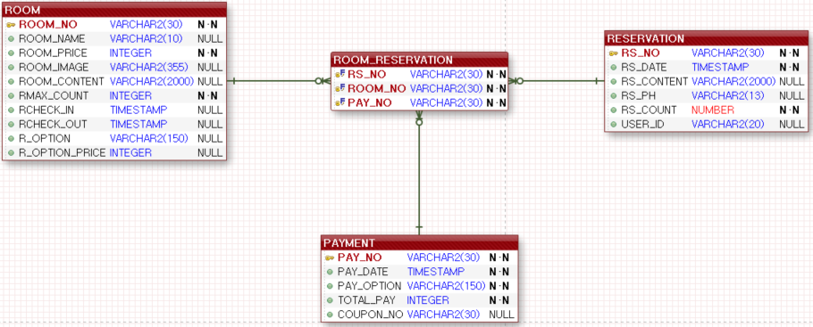
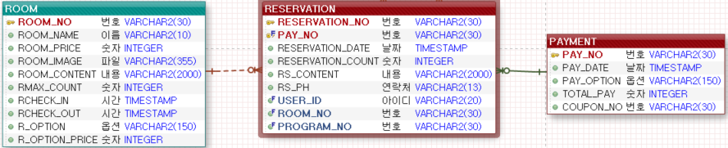
11.논리설계
2차정규화
예약
결제번호 | 객실번호(FK) | 예약번호 | 예약일시 | 예약인원 | 고객ID(FK)
P1 | ROOM_1 | A111 | 2020.09.16 | 3 | 200
P2 | ROOM_2 | A222 | 2020.09.16 | 3 | 111
예약
예약번호 | 예약일시 | 예약인원 | 고객ID(FK)
A111 | 2020.09.16 | 3 | 200
A222 | 2020.09.16 | 3 | 111
객실예약결제
예약번호 | 객실번호(FK) | 결제번호
A111 | ROOM_1 | P1
A222 | ROOM_2 | P2
the Palace

Slide 79
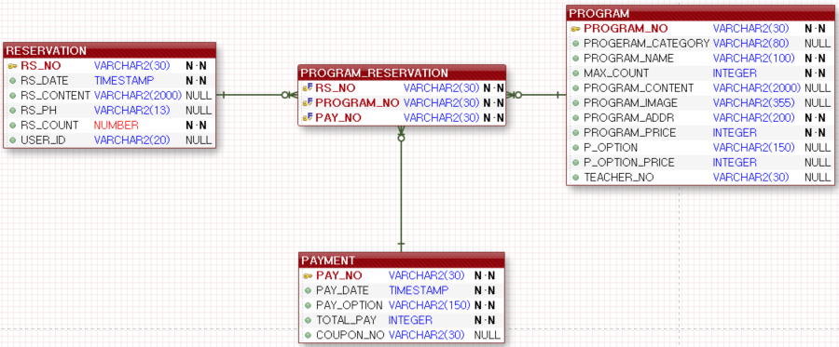
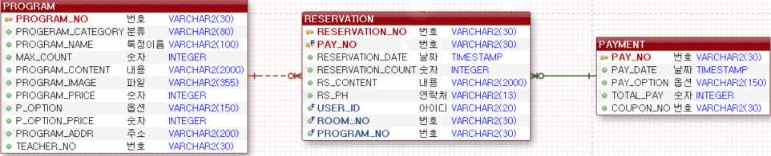
11.논리설계
2차정규화
예약
결제번호 | 프로그램번호 | 예약번호 | 예약일시 | 예약인원 | 고객ID(FK)
P3 | PRO_999 | A300 | 2020.09.16 | 3 | 200
P4 | PRO_1000 | A301 | 2020.09.17 | 4 | 201
예약
예약번호 | 예약일시 | 예약인원 | 고객ID(FK)
A300 | 2020.09.16 | 3 | 200
A301 | 2020.09.17 | 4 | 201
프로그램예약결제
예약번호 | 프로그램번호 | 결제번호
A300 | PRO_999 | P3
A301 | PRO_1000 | P4
the Palace

Slide 80
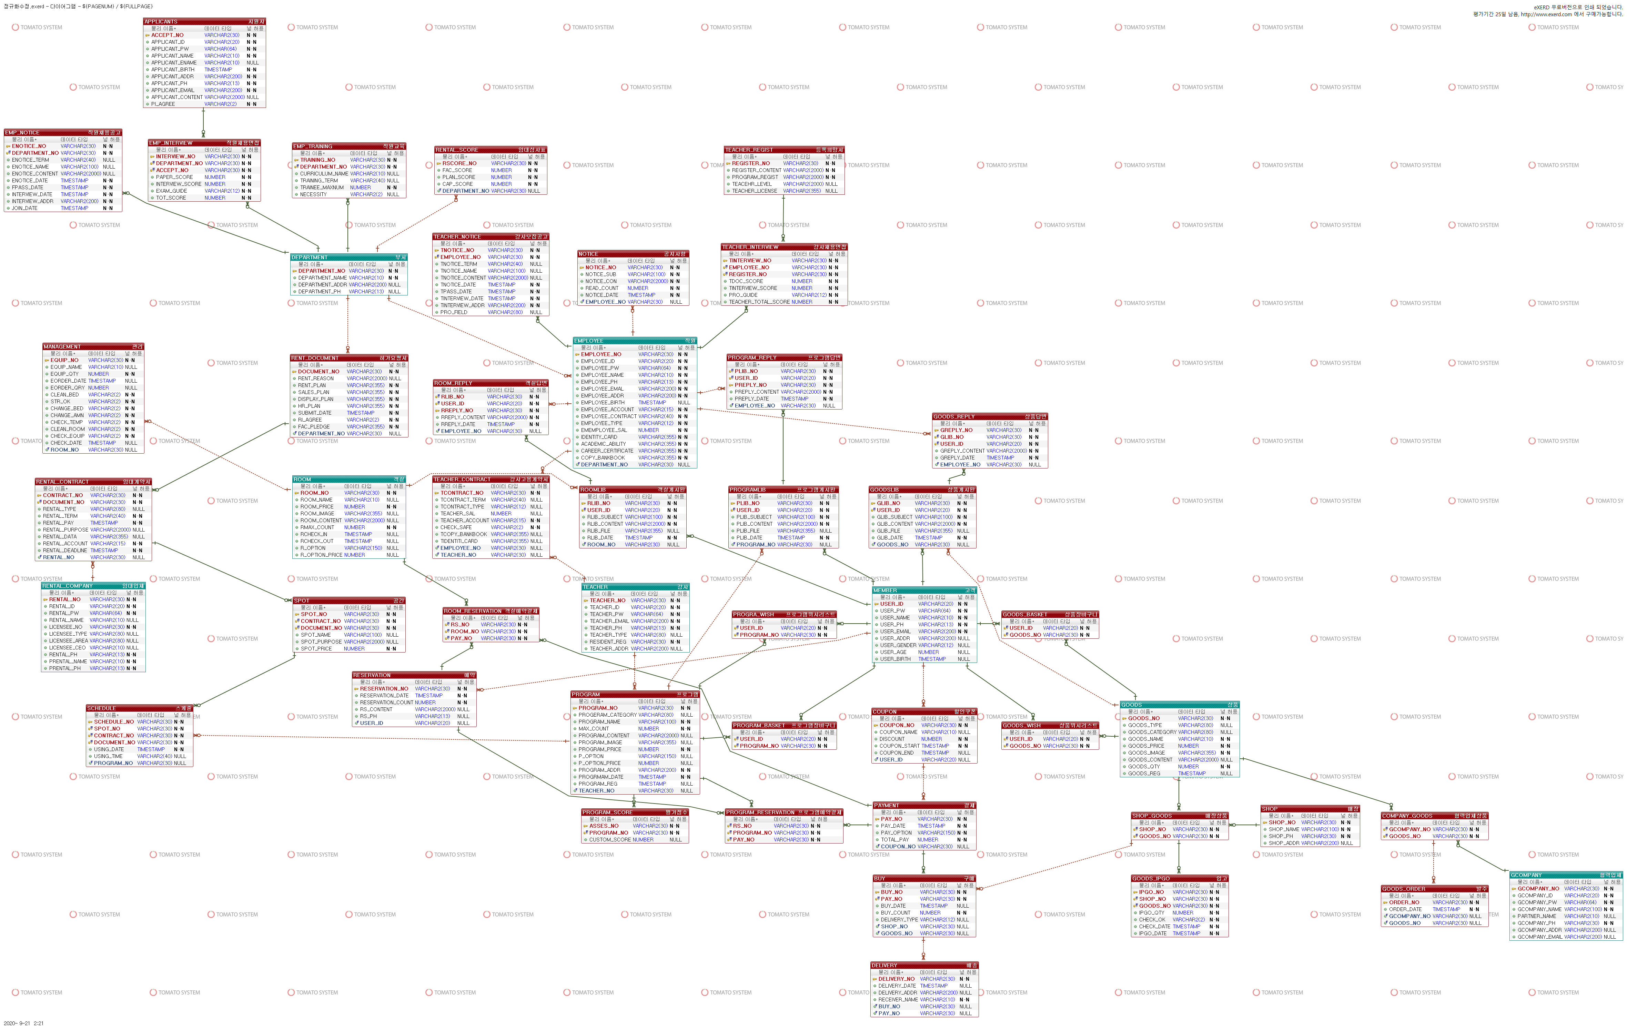
11.논리설계
논리설계ERD
the Palace

Slide 81
12.물리설계
테이블정의서
엔티티타입명 | 부서
테이블명 | DEPARTMENT
번호 | 컬럼명 | 속성명 |  | 도메인 | 데이터 타입 | 길이 | NULL 여부 | KEY
1 | DEPT_NO | 부서번호 |  | 번호 | VARCHAR2 | 30 | NOT NULL | PK
2 | DETP_NAME | 부서이름 |  | 이름 | VARCHAR2 | 10 | NOT NULL
3 | DEPT_ADDR | 부서주소 |  | 주소 | VARCHAR2 | 200 | NULL
4 | DEPT_PD | 부서전화번호 |  | 연락처 | VARCHAR2 | 13 | NULL
엔티티타입명 | 직원
테이블명 | EMPLOYEE
번호 | 컬럼명 |  | 속성명 | 도메인 | 데이터 타입 | 길이 | NULL 여부 | KEY
1 | EMP_NO |  | 직원번호 | 번호 | VARCHAR2 | 30 | NOT NULL | PK
2 | EMP_ID |  | 직원ID | 아이디 | VARCHAR2 | 20 | NOT NULL
3 | EMP_PW |  | 직원PW | 비밀번호 | VARCHAR2 | 64 | NOT NULL
4 | EMP_NAME |  | 이름 | 사람이름 | VARCHAR2 | 10 | NOT NULL
5 | EMP_ADDR |  | 주소 | 주소 | VARCHAR2 | 200 | NOT NULL
6 | EMP_BIRTH |  | 생년월일 | 날짜 | TIMPSTAMP |  | NULL
7 | EMP_ACCOUNT |  | 은행계좌 | 계좌번호 | VARCHAR2 | 15 | NOT NULL
8 | EMP_CONTRACT |  | 계약기간 | 기간 | VARCHAR2 | 40 | NOT NULL
the Palace

Slide 82
12.물리설계
테이블정의서
9 | EMP_TYPE |  | 고용형태 | 유형 |  | VARCHAR2 | 12 | NOT NULL
10 | EMP_SAL |  | 급여 | 숫자 |  | NUMBER |  | NOT NULL
11 | INDENTITY_CARD |  | 신분증사본 | 파일 |  | VARCHAR2 | 355 | NOT NULL
12 | ACADEMIC_ABILITY |  | 학력증명서 | 파일 |  | VARCHAR2 | 355 | NOT NULL
13 | CAREER_DATA |  | 경력증명서 | 파일 |  | VARCHAR2 | 355 | NULL
14 | COPY_BANKBOOK |  | 통장사본 | 파일 |  | VARCHAR2 | 355 | NOT NULL
엔티티타입명 | 직원체용공고
테이블명 | EMP_NOTICE
번호 | 컬럼명 | 속성명 |  |  | 도메인 | 데이터 타입 | 길이 | NULL 여부 | KEY
1 | ENOTICE_NO | 공고번호 |  |  | 번호 | VARCHAR2 | 30 | NOT NULL | PK
2 | DEPT_NO | 부서번호 |  |  | 번호 | VARCHAR2 |  | NOT NULL | PK, FK
3 | ENOTICE_TERM | 모집기간 |  |  | 기간 | VARCHAR2 | 40 | NOT NULL
4 | ENOTICE_NAME | 공고명 |  |  | 특정이름 | VARCHAR2 | 100 | NULL
5 | ENOTICE_CONTENT | 공고상세내용 |  |  | 내용 | VARCHAR2 | 2000 | NULL
6 | ENOTICE_DATE | 공고일 |  |  | 날짜 | TIMESTAMP |  | NULL
7 | FPASS_DATE | 서류전형합격자발표일 |  |  | 날짜 | TIMESTAMP |  | NOT NULL
8 | INTERVIEW_DATE | 면접일 |  |  | 날짜 | TIMESTAMP |  | NOT NULL
9 | INTERVIEW_ADDR | 면접장소 |  |  | 주소 | VARCHAR2 | 200 | NOT NULL
the Palace

Slide 83
12.물리설계
테이블정의서
10 | JOIN_DATE | 입사예정일 | 날짜 | TIMESTAMP |  | NOT NULL
엔티티타입명 | 직원채용면접
테이블명 | EMP_INTERVIEW
번호 | 컬럼명 | 속성명 | 도메인 | 데이터 타입 | 길이 | NULL 여부 | KEY
1 | INTERVIEW_NO | 면접번호 | 번호 | VARCHAR2 | 30 | NOT NULL | PK
2 | DETP_NO | 부서번호 | 번호 | VARCHAR2 | 30 | NOT NULL | PK, FK
3 | ACCEPT_NO | 접수번호 | 번호 | VARCHAR2 | 30 | NOT NULL | PK, FK
4 | PAPER_SCORE | 서류점수 | 숫자 | NUMBER |  | NOT NULL
5 | INTERVIEW_SCORE | 면접점수 | 숫자 | NUMBER |  | NOT NULL
6 | EXAM_GUIDE | 심사기준 | 유형 | VARCHAR2 | 12 | NOT NULL
7 | TOT_SCORE | 점수 | 숫자 | NUMBER |  | NOT NULL
엔티티타입명 | 지원자
테이블명 | APPLICANTS
번호 | 컬럼명 | 속성명 | 도메인 | 데이터 타입 | 길이 | NULL 여부 | KEY
1 | ACCEPT_NO | 접수번호 | 번호 | VARCHAR2 | 30 | NOT NULL | PK
2 | APPLICANT_ID | 지원자ID | 아이디 | VARCHAR2 | 20 | NOT NULL
3 | APPLICANT_PW | 지원자PW | 비밀번호 | VARCHAR2 | 64 | NOT NULL
4 | APPLICANT_NAME | 이름 | 사람이름 | VARCHAR2 | 10 | NOT NULL
the Palace

Slide 84
12.물리설계
테이블정의서
5 | APPLICANT_ENAME | 영문이름 |  | 사람이름 |  | VARCHAR2 | 10 | NULL
6 | APPLICANT_BIRTH | 생년월일 |  | 날짜 |  | TIMPSTAMP |  | NOT NULL
7 | APPLICANT_ADDR | 주소 |  | 주소 |  | VARCHAR2 | 200 | NOT NULL
8 | APPLICANT_PH | 연락처 |  | 연락처 |  | VARCHAR2 | 13 | NOT NULL
9 | APPLICANT_EMAIL | 이메일 |  | 이메일 |  | VARCHAR2 | 200 | NOT NULL
10 | APPLICANT_CONTENT | 지원자상세내용 |  | 내용 |  | VARCHAR2 | 2000 | NOT NULL
11 | PI_AGREE | 개인정보제공 및 활동동의 여부 |  | 여부 |  | VARCHAR2 | 2 | NOT NULL
엔티티타입명 | 구매
테이블명 | BUY
번호 | 컬럼명 | 속성명 | 도메인 |  | 데이터 타입 |  | 길이 | NULL 여부 | KEY
1 | BUY_NO | 구매번호 | 번호 |  | VARCHAR2 |  | 30 | NOT NULL | PK
2 | BUY_DATE | 구매일자 | 날짜 |  | TIMESTAMP |  |  | NULL
3 | BUY_COUNT | 구매수량 | 숫자 |  | NUMBER |  |  | NOT NULL
4 | DELIVERY_TY[E | 배송유형 | 유형 |  | VARCHAR2 |  | 12 | NOT NULL
5 | SHOP_NO | 지점번호 | 번호 |  | VARCHAR2 |  | 30 | NOT NULL | FK
6 | GOODS_NO | 상품번호 | 번호 |  | VARCHAR2 |  | 30 | NOT NULL | FK
the Palace

Slide 85
12.물리설계
테이블정의서
엔티티타입명 | 구매결제
테이블명 | BUY_PAY
번호 | 컬럼명 | 속성명 | 도메인 | 데이터 타입 | 길이 | NULL 여부 | KEY
1 | BUY_NO | 구매번호 | 번호 | VARCHAR2 | 30 | NOT NULL | PK, FK
2 | PAY_NO | 결제번호 | 번호 | VARCHAR2 | 30 | NOT NULL | PK, FK
엔티티타입명 | 협력업체상품
테이블명 | COMPANY_GOODS
번호 | 컬럼명 | 속성명 | 도메인 | 데이터 타입 | 길이 | NULL 여부 | KEY
1 | GCOMPANY_NO | 사업자번호 | 번호 | VARCHAR2 | 30 | NOT NULL | PK, FK
2 | GOODS_NO | 상품번호 | 번호 | VARCHAR2 | 30 | NOT NULL | PK, FK
엔티티타입명 | 쿠폰
테이블명 | COUPON
번호 | 컬럼명 | 속성명 | 도메인 | 데이터 타입 | 길이 | NULL 여부 | KEY
1 | COUPON_NO | 쿠폰번호 | 번호 | VARCHAR2 | 30 | NOT NULL | PK
2 | COUPON_NAME | 쿠폰이름 | 이름 | VARCHAR2 | 10 | NOT NULL
3 | DISCOUNT | 할인금액 | 숫자 | NUMBER |  | NOT NULL
4 | COUPON_START | 쿠폰개시일 | 날짜 | TIMESTAMP |  | NULL
the Palace

Slide 86
12.물리설계
테이블정의서
5 | COUPON_END | 쿠폰만료일 | 날짜 | TIMESTAMP |  | NOT NULL
6 | USER_ID | 고객ID | 아이디 | VARCHAR2 | 20 | NOT NULL | FK
엔티티타입명 | 배송
테이블명 | DELIBERY
번호 | 컬럼명 | 속성명 | 도메인 | 데이터 타입 | 길이 | NULL 여부 | KEY
1 | DELIBERY_NO | 배송번호 | 번호 | VARCHAR2 | 30 | NOT NULL | PK
2 | DELIVERY_DATE | 배송접수날짜 | 날짜 | TIMESTAMP |  | NULL
3 | DELIVERY_ADDR | 배송주소 | 주소 | VARCHAR2 | 200 | NULL
4 | RECEIVER_NAME | 수취인 | 이름 | VARCHAR2 | 10 | NOT NULL
5 | BUY_NO | 구매번호 | 번호 | VARCHAR2 | 30 | NULL | FK
엔티티타입명 | 직원교육
테이블명 | EMP_TRAINING
번호 | 컬럼명 | 속성명 | 도메인 | 데이터 타입 | 길이 | NULL 여부 | KEY
1 | TRAINING_NO | 직원교육등록번호 | 번호 | VARCHAR2 | 30 | NOT NULL | PK
2 | DEPT_NO | 부서번호 | 번호 | VARCHAR2 | 30 | NOT NULL | PK,FK
3 | CURRICULUM_NAME | 커리큘럼명 | 이름 | VARCHAR2 | 10 | NULL
4 | TRAINING_TERM | 기간 | 기간 | VARCHAR2 | 40 | NULL
the Palace

Slide 87
12.물리설계
테이블정의서
5 | TRAINEE_MAXNUM | 수용인원 | 숫자 | NUMBER |  | NOT NULL
6 | NECESSITY | 선필여부 | 여부 | VARCHAR2 | 2 | NULL
엔티티타입명 | 협력업체
테이블명 | GCOMPANY
번호 | 컬럼명 | 속성명 | 도메인 | 데이터 타입 | 길이 | NULL 여부 | KEY
1 | GCOMPANY_NO | 사업자번호 | 번호 | VARCHAR2 | 30 | NOT NULL | PK
2 | GCOMPANY_ID | 사업자ID | 아이디 | VARCHAR2 | 20 | NOT NULL
3 | GCOMPANY_PW | 사업자PW | 비밀번호 | VARCHAR2 | 64 | NOT NULL
4 | GCOMPANY_NAME | 사업체명 | 특정이름 | VARCHAR2 | 100 | NOT NULL
5 | PARTNER_NAME | 담당자명 | 사람이름 | VARCHAR2 | 10 | NULL
6 | GCOMPANY_PH | 사업체전화번호 | 번호 | VARCHAR2 | 30 | NOT NULL
7 | GCOMPANY_ADDR | 사업체주소 | 주소 | VARCHAR2 | 200 | NULL
8 | GCOMPANY_EMAIL | 사업체이메일 | 이메일 | VARCHAR2 | 200 | NULL
엔티티타입명 | 상품
테이블명 | GOODS
번호 | 컬럼명 | 속성명 | 도메인 | 데이터 타입 | 길이 | NULL 여부 | KEY
1 | GOODS_NO | 상품번호 | 번호 | VARCHAR2 | 30 | NOT NULL | PK
2 | GOODS_TYPE | 상품분류 | 분류 | VARCHAR2 | 80 | NULL
the Palace

Slide 88
12.물리설계
테이블정의서
3 | GOODS_CATEGORY | 카테고리 | 분류 | VARCHAR2 | 80 | NULL
4 | GOODS_NAME | 상품명 | 이름 | VARCHAR2 | 10 | NOT NULL
5 | GOODS_PRICE | 상품가격 | 숫자 | NUMBER |  | NOT NULL
6 | GOODS_IMAGE | 상품사진 | 파일 | VARCHAR2 | 355 | NOT NULL
7 | GOODS_CONTENT | 상품상세설명 | 내용 | VARCHAR2 | 2000 | NULL
8 | GOODS_QTY | 재고량 | 숫자 | NUMBER |  | NOT NULL
엔티티타입명 | 매장상품
테이블명 | SHOP_GOODS
번호 | 컬럼명 | 속성명 | 도메인 | 데이터 타입 | 길이 | NULL 여부 | KEY
1 | SHOP_NO | 지점번호 | 번호 | VARCHAR2 | 30 | NOT NULL | PK, FK
2 | GOODS_NO | 상품번호 | 번호 | VARCHAR2 | 30 | NOT NULL | PK, FK
엔티티타입명 | 입고
테이블명 | IPGO
번호 | 컬럼명 | 속성명 | 도메인 | 데이터 타입 | 길이 | NULL 여부 | KEY
테이블명 | GOODS
번호 | 컬럼명 | 속성명 | 도메인 | 데이터 타입 | 길이 | NULL 여부 | KEY
1 | IPGO_NO | 입고번호 | 번호 | VARCHAR2 | 30 | NOT NULL | PK
2 | SHOP_NO | 지점번호 | 번호 | VARCHAR2 | 30 | NOT NULL | PK. FK
the Palace

Slide 89
12.물리설계
테이블정의서
3 | GOODS_NO | 상품번호 | 번호 | VARCHAR2 | 30 | NOT NULL | PK, FK
4 | IPGO_QTY | 입고수량 | 숫자 | NUMBER |  | NOT NULL
5 | CHECK_OK | 검수여부 | 여부 | VARCHAR2 |  | NOT NULL
6 | CHECK_DATE | 검수날짜 | 날짜 | TIMESTAMP |  | NOT NULL
7 | IPGO_DATE | 입고일 | 날짜 | TIMESTAMP |  | NOT NULL
엔티티타입명 | 발주
테이블명 | GOODS_ORDER
번호 | 컬럼명 | 속성명 | 도메인 | 데이터 타입 | 길이 | NULL 여부 | KEY
1 | ORDER_NO | 발주번호 | 번호 | VARCHAR2 | 30 | NOT NULL | PK
2 | ORDER_DATE | 발주일자 | 날짜 | TIMESTAMP |  | NOT NULL
3 | ORDER_QTY | 발주수량 | 숫자 | NUMBER |  | NULL
4 | GCOMPANY_NO | 사업자번호 | 번호 | VARCHAR2 | 30 | NULL | FK
5 | GOODS_NO | 상품번호 | 번호 | VARCHAR2 | 30 | NULL | FK
엔티티타입명 | 상품위시리스트
테이블명 | GOODS_WISH
번호 | 컬럼명 | 속성명 | 도메인 | 데이터 타입 | 길이 | NULL 여부 | KEY
1 | USER_ID | 고객ID | 아이디 | VARCHAR2 | 20 | NOT NULL | PK, FK
2 | GOODS_ID | 상품번호 | 번호 | VARCHAR2 | 30 | NOT NULL | PK, FK
the Palace

Slide 90
12.물리설계
테이블정의서
엔티티타입명 | 관리
테이블명 | MANAGEMENT
번호 | 컬럼명 | 속성명 | 도메인 | 데이터 타입 | 길이 | NULL 여부 | KEY
1 | EQUIP_NO | 비품관리번호 | 번호 | VARCHAR2 | 30 | NOT NULL | PK
2 | EQUIP_NAME | 비품명 | 이름 |  | 10 | NULL
3 | EQUIP_QTY | 재고량 | 숫자 | NUMBER |  | NOT NULL
4 | EORDER_DATE | 발주요청일자 | 날짜 | TIMESTAMP |  | NULL
5 | EORDER_QRY | 발주요청수량 | 숫자 | NUMBER |  | NULL
6 | CLEAN_BED | 침구류세탁여부 | 여부 | VARCHAR2 | 2 | NOT NULL
7 | STR_OK | 살균여부 | 여부 | VARCHAR2 | 2 | NOT NULL
8 | CHANGE_BED | 침구류교체여부 | 여부 | VARCHAR2 | 2 | NOT NULL
9 | CHANGE_AMN | 아메니티교체여부 | 여부 | VARCHAR2 | 2 | NOT NULL
10 | CHECK_TEMP | 온도체크여부 | 여부 | VARCHAR2 | 2 | NOT NULL
11 | CLEAN_ROOM | 청소여부 | 여부 | VARCHAR2 | 2 | NOT NULL
12 | CHECK_EQUIP | 비품체크여부 | 여부 | VARCHAR2 | 2 | NOT NULL
13 | CHECK_DATE | 점검일시 | 날짜 | TIMESTAMP |  | NULL
the Palace

Slide 91
12.물리설계
테이블정의서
엔티티타입명 | 고객
테이블명 | MEMBER
번호 | 컬럼명 | 속성명 | 도메인 | 데이터 타입 | 길이 | NULL 여부 | KEY
1 | USER_ID | 고객ID | 아이디 | VARCHAR2 | 20 | NOT NULL | PK
2 | USER_PW | 고객PW | 비밀번호 | VARCHAR2 | 64 | NOT NULL
3 | USER_NAME | 이름 | 사람이름 | VARCHAR2 | 10 | NOT NULL
4 | USER_PH | 연락처 | 연락처 | VARCHAR2 | 13 | NOT NULL
5 | USER_EMAIL | 이메일 | 이메일 | VARCHAR2 | 200 | NOT NULL
6 | USER_ADDR | 주소 | 주소 | VARCHAR2 | 200 | NULL
7 | USER_GENDER | 성별 | 유형 | VARCHAR2 | 12 | NULL
8 | USER_AGE | 나이 | 숫자 | NUMBER |  | NULL
9 | USER_BIRTH | 생년월일 | 날짜 | TIMESTAMP |  | NULL
엔티티타입명 | 결제
테이블명 | PAYMENT
번호 | 컬럼명 | 속성명 | 도메인 | 데이터 타입 | 길이 | NULL 여부 | KEY
1 | PAY_NO | 결제번호 | 번호 | VARCHAR2 | 30 | NOT NULL | PK
2 | PAY_DATE | 결제일 | 날짜 | TIMESTAMP |  | NOT NULL
3 | PAY_OPTION | 결제수단 | 옵션 | VARCHAR2 | 150 | NOT NULL
the Palace

Slide 92
12.물리설계
테이블정의서
4 | TOTAL_PAY | 결제총액 | 숫자 | NUMBER |  | NOT NULL
5 | COUPON_NO | 쿠폰번호 | 번호 | VARCHAR2 | 30 | NULL | FK
엔티티타입명 | 프로그램
테이블명 | PROGRAM
번호 | 컬럼명 | 속성명 | 도메인 | 데이터 타입 | 길이 | NULL 여부 | KEY
1 | PROGRAM_NO | 프로그램번호 | 번호 | VARCHAR2 | 30 |  | PK
2 | PROGERAM_CATEGORY | 프로그램카테고리 | 분류 | VARCHAR2 | 80 | NULL
3 | PROGRAM_NAME | 프로그램명 | 특정이름 | VARCHAR2 | 100 | NOT NULL
4 | MAX_COUNT | 최대수강인원 | 숫자 | NUMBER |  | NOT NULL
5 | PROGRAM_CONTENT | 프로그램설명 | 내용 | VARCHAR2 | 2000 | NULL
6 | PROGRAM_IMAGE | 프로그램사진 | 파일 | VARCHAR2 | 355 | NULL
7 | PROGRAM_ADDR | 프로그램주소 | 주소 | VARCHAR2 | 200 | NOT NULL
8 | PROGRAM_PRICE | 프로그램이용요금 | 숫자 | NUMBER |  | NOT NULL
9 | P_OPTION | 추가옵션 | 옵션 | VARCHAR2 | 150 | NULL
10 | P_OPTION_PRICE | 추가이용요금 | 숫자 | NUMBER |  | NULL
11 | TEACHER_NO | 강사번호 | 번호 | VARCHAR2 | 30 | NULL | FK
the Palace

Slide 93
12.물리설계
테이블정의서
엔티티타입명 | 프로그램장바구니
테이블명 | PROGRAM_BASKET
번호 | 컬럼명 | 속성명 | 도메인 | 데이터 타입 | 길이 | NULL 여부 | KEY
1 | USER_ID | 고객ID | 아이디 | VARCHAR2 | 20 | NOT NULL | PK, FK
2 | PROGRAM_NO | 프로그램번호 | 번호 | VARCHAR2 | 30 | NOT NULL | PK,FK
엔티티타입명 | 프로그램예약결제
테이블명 | PROGRAM_RESERVATION
번호 | 컬럼명 | 속성명 | 도메인 | 데이터 타입 | 길이 | NULL 여부 | KEY
1 | RS_NO | 예약번호 | 번호 | VARCHAR2 | 30 | NOT NULL | PK,FK
2 | PROGRAM_NO | 프로그램번호 | 번호 | VARCHAR2 | 30 | NOT NULL | PK,FK
3 | PAY_NO | 결제번호 | 번호 | VARCHAR2 | 30 | NOT NULL | PK,FK
엔티티타입명 | 평가점수
테이블명 | PROGRAM_SCORE
번호 | 컬럼명 | 속성명 | 도메인 | 데이터 타입 | 길이 | NULL 여부 | KEY
1 | ASSES_NO | 평가번호 | 번호 | VARCHAR2 | 30 | NOT NULL | PK
2 | PROGRAM_NO | 프로그램번호 | 번호 | VARCHAR2 | 30 | NOT NULL | PK, FK
3 | CUSTOM_SCORE | 고객평가점수 | 숫자 | NUMBER |  | NULL
the Palace

Slide 94
12.물리설계
테이블정의서
엔티티타입명 | 프로그램위시리스트
테이블명 | PROGRAM_WISH
번호 | 컬럼명 | 속성명 | 도메인 | 데이터 타입 | 길이 | NULL 여부 | KEY
1 | USER_ID | 고객ID | 아이디 | VARCHAR2 | 20 | NOT NULL | PK, FK
2 | PROGRAM_NO | 프로그램번호 | 번호 | VARCHAR2 | 30 | NOT NULL | PK, FK
엔티티타입명 | 임대업체
테이블명 | RENTAL_COMPANY
번호 | 컬럼명 | 속성명 | 도메인 | 데이터 타입 | 길이 | NULL 여부 | KEY
1 | RENTAL_NO | 임대업체번호 | 번호 | VARCHAR2 | 30 | NOT NULL | PK
2 | RENTAL_ID | 임대업체ID | 아이디 | VARCHAR2 | 20 | NOT NULL
3 | RENTAL_PW | 임대업체PW | 비밀번호 | VARCHAR2 | 64 | NOT NULL
4 | RENTAL_NAME | 업체명 | 이름 | VARCHAR2 | 10 | NULL
5 | LICENSEE_NO | 사업자등록번호 | 번호 | VARCHAR2 | 30 | NOT NULL
6 | LICENSEE_TYPE | 사업형태 | 분류 | VARCHAR2 | 80 | NULL
7 | LICENSEE_AREA | 사업분야 | 분류 | VARCHAR2 | 80 | NULL
8 | LICENSEE_CEO | 대표자명 | 사람이름 | VARCHAR2 | 10 | NULL
9 | RENTAL_PH | 연락처 | 연락처 | VARCHAR2 | 13 | NOT NULL
10 | PRENTAL_NAME | 담당자명 | 사람이름 | VARCHAR2 | 10 | NOT NULL
the Palace

Slide 95
12.물리설계
테이블정의서
11 | PRENTAL_PH | 담당자연락처 | 연락처 | VARCHAR2 | 13 | NOT NULL
엔티티타입명 | 임대계약서
테이블명 | RENTAL_CONTRACT
번호 | 컬럼명 | 속성명 | 도메인 | 데이터 타입 | 길이 | NULL 여부 | KEY
1 | CONTRACT_NO | 임대계약번호 | 번호 | VARCHAR2 | 30 | NOT NULL | PK
2 | DOCUMENT_NO | 서류번호 | 번호 | VARCHAR2 | 30 | NOT NULL | PK, FK
3 | RENTAL_TYPE | 임대종류 | 분류 | VARCHAR2 | 80 | NULL
4 | RENTAL_TERM | 임대기간 | 기간 | VARCHAR2 | 40 | NOT NULL
5 | RENTAL_PAY | 임차료납부일 | 날짜 | TIMESTAMP |  | NOT NULL
6 | RENTAL_PURPOSE | 임대목적 | 내용 | VARCHAR2 | 2000 | NULL
7 | RENTAL_DATA | 자료보관 | 파일 | VARCHAR2 | 355 | NULL
8 | RENTAL_ACCOUNT | 임차료납입계좌 | 계좌번호 | VARCHAR2 | 15 | NOT NULL
9 | RENTAL_DEADLINE | 입차료납입기한 | 날짜 | TIMESTAMP |  | NOT NULL
10 | RENTAL_NO | 임대업체번호 | 번호 | VARCHAR2 | 30 | NULL | FK
엔티티타입명 | 임대심사표
테이블명 | RENTAL_SCORE
번호 | 컬럼명 | 속성명 | 도메인 | 데이터 타입 | 길이 | NULL 여부 | KEY
1 | RSCORE_NO | 심사번호 | 번호 | VARCHAR2 | 30 | NOT NULL | PK
the Palace

Slide 96
12.물리설계
테이블정의서
2 | FAC_SCORE | 업체점수 | 숫자 | NUMBER |  | NOT NULL
3 | PLAN_SCORE | 계획서점수 | 숫자 | NUMBER |  | NOT NULL
4 | CAP_SCORE | 자본점수 | 숫자 | NUMBER |  | NOT NULL
5 | DEPT_NO | 부서번호 | 번호 | VARCHAR2 | 30 | NULL | FK
엔티티타입명 | 허가요청서
테이블명 | RENTDOC
번호 | 컬럼명 | 속성명 | 도메인 | 데이터 타입 | 길이 | NULL 여부 | KEY
1 | DOCUMENT_NO | 서류번호 | 번호 | VARCHAR2 | 30 |  | PK
2 | RENT_REASON | 임대희망사유 | 내용 | VARCHAR2 | 2000 | NULL
3 | RENT_PLAN | 임대계획서 | 파일 | VARCHAR2 | 355 | NOT NULL
4 | SALES_PLAN | 매출계획 | 파일 | VARCHAR2 | 355 | NOT NULL
5 | DISPLAY_PLAN | 매장연출계획 | 파일 | VARCHAR2 | 355 | NOT NULL
6 | HR_PLAN | 인력사용계획 | 파일 | VARCHAR2 | 355 | NOT NULL
7 | SUBMIT_DATE | 제출일 | 날짜 | TIMESTAMP |  | NOT NULL
8 | RI_AGREE | 임대약관동의여부 | 여부 | VARCHAR2 | 2 | NOT NULL
9 | FAC_PLEDGE | 시설관리서약 | 파일 | VARCHAR2 | 355 | NOT NULL
10 | DEPT_NO | 부서번호 | 번호 | VARCHAR2 | 30 | NULL | FK
the Palace

Slide 97
12.물리설계
테이블정의서
엔티티타입명 | 예약
테이블명 | RESERVATION
번호 | 컬럼명 | 속성명 | 도메인 | 데이터 타입 | 길이 | NULL 여부 | KEY
1 | RS_NO | 예약번호 | 번호 | VARCHAR2 | 30 | NOT NULL | PK
2 | RS_DATE | 예약일시 | 날짜 | TIMESTAMP |  | NOT NULL
3 | RS_CONTENT | 남기실말씀 | 내용 | VARCHAR2 | 2000 | NULL
4 | RS_PH | 비상연락처 | 연락처 | VARCHAR2 | 13 | NULL
5 | RS_COUNT | 예약인원 | 숫자 | NUMBER |  | NOT NULL
6 | USER_ID | 고객ID | 아이디 | VARCHAR2 | 20 | NULL | FK
엔티티타입명 | 객실
테이블명 | ROOM
번호 | 컬럼명 | 속성명 | 도메인 | 데이터 타입 | 길이 | NULL 여부 | KEY
1 | ROOM_NO | 객실번호 | 번호 | VARCHAR2 | 30 | NOT NULL | PK
2 | ROOM_NAME | 객실명 | 이름 | VARCHAR2 | 10 | NULL
3 | ROOM_PRICE | 객실이용요금 | 숫자 | NUMBER |  | NOT NULL
4 | ROOM_IMAGE | 객실사진 | 파일 | VARCHAR2 | 355 | NULL
5 | ROOM_CONTENT | 객실설명 | 내용 | VARCHAR2 | 2000 | NULL
6 | RMAX_COUNT | 객실최대인원 | 숫자 | NUMBER |  | NOT NULL
the Palace

Slide 98
12.물리설계
테이블정의서
7 | RCHECK_IN | 실체크인시간 | 시간 | TIMESTAMP |  | NULL
8 | RCHECK_OUT | 실체크아웃시간 | 시간 | TIMESTAMP |  | NULL
9 | R_OPTION | 추가옵션 | 옵션 | VARCHAR2 | 150 | NULL
10 | R_OPTION_PRICE | 추가이용요금 | 숫자 | NUMBER |  | NULL
엔티티타입명 | 객실관리
테이블명 | ROOM_MANAGEMENT
번호 | 컬럼명 | 속성명 | 도메인 | 데이터 타입 | 길이 | NULL 여부 | KEY
1 | ROOM_NO | 객실번호 | 번호 | VARCHAR2 | 30 | NULL | FK
2 | EQUIP_NO | 비품관리번호 | 번호 | VARCHAR2 | 30 | NULL | FK
엔티티타입명 | 객실예약결제
테이블명 | ROOM_RESERVATION
번호 | 컬럼명 | 속성명 | 도메인 | 데이터 타입 | 길이 | NULL 여부 | KEY
1 | RS_NO | 예약번호 | 번호 | VARCHAR2 | 30 | NOT NULL | PK, FK
2 | ROOM_NO | 객실번호 | 번호 | VARCHAR2 | 30 | NOT NULL | PK, FK
3 | PAY_NO | 결제번호 | 번호 | VARCHAR2 | 30 | NOT NULL | PK, FK
엔티티타입명 | 스케줄
테이블명 | SCHEDULE
번호 | 컬럼명 | 속성명 | 도메인 | 데이터 타입 | 길이 | NULL 여부 | KEY
the Palace

Slide 99
12.물리설계
테이블정의서
1 | SCHEDULE_NO | 스케줄번호 | 번호 | VARCHAR2 | 30 | NOT NULL | PK
2 | SPOT_NO | 공간번호 | 번호 | VARCHAR2 | 30 | NOT NULL | PK, FK
3 | CONTRACT_NO | 임대계약번호 | 번호 | VARCHAR2 | 30 | NOT NULL | PK, FK
4 | DOCUMENT_NO | 서류번호 | 번호 | VARCHAR2 | 30 | NOT NULL | PK, FK
5 | USING_DATE | 사용일 | 날짜 | TIMESTAMP
6 | USING_TIME | 사용시간 | 기간 | VARCHAR2 | 40 | NULL
7 | PROGRAM_NO | 프로그램번호 | 번호 | VARCHAR2 | 30 | NULL | FK
엔티티타입명 | 매장
테이블명 | SHOP
번호 | 컬럼명 | 속성명 | 도메인 | 데이터 타입 | 길이 | NULL 여부 | KEY
1 | SHOP_NO | 지점번호 | 번호 | VARCHAR2 | 30 | NOT NULL | PK
2 | SHOP_NAME | 지점명 | 특정이름 | VARCHAR2 | 100 | NOT NULL
3 | SHOP_PH | 지점전화번호 | 번호 | VARCHAR2 | 30 | NOT NULL
4 | SHOP_ADDR | 지점주소 | 주소 | VARCHAR2 | 200 | NULL
엔티티타입명 | 공간
테이블명 | SPOT
번호 | 컬럼명 | 속성명 | 도메인 | 데이터 타입 | 길이 | NULL 여부 | KEY
1 | SPOT_NO | 공간번호 | 번호 | VARCHAR2 | 30 | NOT NULL | PK
the Palace

Slide 100
12.물리설계
테이블정의서
2 | CONTRACT_NO | 임대계약번호 | 번호 | VARCHAR2 | 30 | NOT NULL | PK, FK
3 | DOCUMENT_NO | 서류번호 | 번호 | VARCHAR2 | 30 | NOT NULL | PK, FK
4 | SPOT_NAME | 공간명 | 특정이름 | VARCHAR2 | 100 | NULL
5 | SPOT_PURPOSE | 사용가능용도 | 내용 | VARCHAR2 | 2000 | NULL
6 | SPOT_PRICE | 임차료 | 숫자 | NUMBER |  | NOT NULL
엔티티타입명 | 강사
테이블명 | TEACHER
번호 | 컬럼명 | 속성명 | 도메인 | 데이터 타입 | 길이 | NULL 여부 | KEY
1 | TEACHER_NO | 강사번호 | 번호 | VARCHAR2 | 30 | NOT NULL | PK
2 | TEACHER_ID | 강사ID | 아이디 | VARCHAR2 | 20 | NOT NULL
3 | TEACHER_PW | 강사PW | 비밀번호 | VARCHAR2 | 64 | NOT NULL
4 | TEACHER_TYPE | 분야 | 분류 | VARCHAR2 | 80 | NULL
5 | RESIDENT_REG | 주민등록번호 | 번호 | VARCHAR2 | 30 | NOT NULL
6 | TEACHER_ADDR | 주소 | 주소 | VARCHAR2 | 200 | NULL
엔티티타입명 | 강사고용계약서
테이블명 | TEACHER_CONTRACT
번호 | 컬럼명 | 속성명 | 도메인 | 데이터 타입 | 길이 | NULL 여부 | KEY
1 | TCONTRACT_NO | 강사계약번호 | 번호 | VARCHAR2 | 30 | NOT NULL | PK
the Palace

Slide 101
12.물리설계
테이블정의서
2 | TCONTRACT_TERM | 계약기간 | 기간 | VARCHAR2 | 40 | NULL
3 | TCONTRACT_TYPE | 고용형태 | 유형 |  | 12 | NULL
4 | TEACHER_SAL | 급여 | 숫자 | NUMBER |  | NULL
5 | TEACHER_ACCOUNT | 은행계좌 | 계좌번호 | VARCHAR2 | 15 | NOT NULL
6 | CHECK_SAFE | 안전교육이수여부 | 여부 | VARCHAR2 | 2 | NOT NULL
7 | TCOPY_BANKBOOK | 통장사본 | 파일 | VARCHAR2 | 355 | NULL
8 | TIDENTITI_CARD | 신분증사본 | 파일 | VARCHAR2 | 355 | NULL
9 | EMP_NO | 직원번호 | 번호 | VARCHAR2 | 30 | NULL | FK
엔티티타입명 | 강사채용면접
테이블명 | TEACHER_INTERVIEW
번호 | 컬럼명 | 속성명 | 도메인 | 데이터 타입 | 길이 | NULL 여부 | KEY
1 | TINTERVIEW_NO | 면접번호 | 번호 | VARCHAR2 | 30 | NOT NULL | PK
2 | EMP_NO | 직원번호 | 번호 | VARCHAR2 | 30 | NOT NULL | PK, FK
3 | REG_NO | 등록희망서번호 | 번호 | VARCHAR2 | 30 | NOT NULL | PK, FK
4 | TDOC_SCORE | 서류점수 | 숫자 | NUMBER |  | NOT NULL
5 | INTERVIEW_SCORE | 면접점수 | 숫자 | NUMBER |  | NOT NULL
6 | PRO_GUIDE | 심사기준 | 유형 | VARCHAR2 | 12 | NOT NULL
7 | T_TOT_SCORE | 점수 | 숫자 | NUMBER |  | NOT NULL
the Palace

Slide 102
12.물리설계
테이블정의서
엔티티타입명 | 강사모집공고
테이블명 | TEACHER_NOTICE
번호 | 컬럼명 | 속성명 | 도메인 | 데이터 타입 | 길이 | NULL 여부 | KEY
1 | TNOTICE_NO | 공고번호 | 번호 | VARCHAR2 | 30 | NOT NULL | PK
2 | EMP_NO | 직원번호 | 번호 | VARCHAR2 | 30 | NOT NULL | PK, FK
엔티티타입명 | 등록희망서
테이블명 | TEACHER_REGIST
번호 | 컬럼명 | 속성명 | 도메인 | 데이터 타입 | 길이 | NULL 여부 | KEY
1 | TNOTICE_DATE | 공고일 | 날짜 | TIMESTAMP |  | NOT NULL
2 | TPASS_DATE | 서류전형합격자발표일 | 날짜 | TIMESTAMP |  | NOT NULL
3 | TINTERVIEW_DATE | 면접일 | 날짜 | TIMESTAMP |  | NOT NULL
4 | TINTERVIEW_ADDR | 면접장소 | 주소 | VARCHAR2 | 200 | NOT NULL
5 | PRO_FIELD | 전문분야 | 분류 | VARCHAR2 | 80 | NULL
6 | REG_NO | 등록희망서번호 | 번호 | VARCHAR2 | 30 | NOT NULL | PK
7 | REG_CONTENT | 등록희망사유 | 내용 | VARCHAR2 | 2000 | NOT NULL
8 | PRO_REGIST | 프로그램기대효과 | 내용 | VARCHAR2 | 2000 | NOT NULL
9 | T_LEVEL | 학력 | 내용 | VARCHAR2 | 2000 | NULL
10 | LICENSE | 자격증 | 파일 | VARCHAR2 | 355 | NULL
the Palace

Slide 103
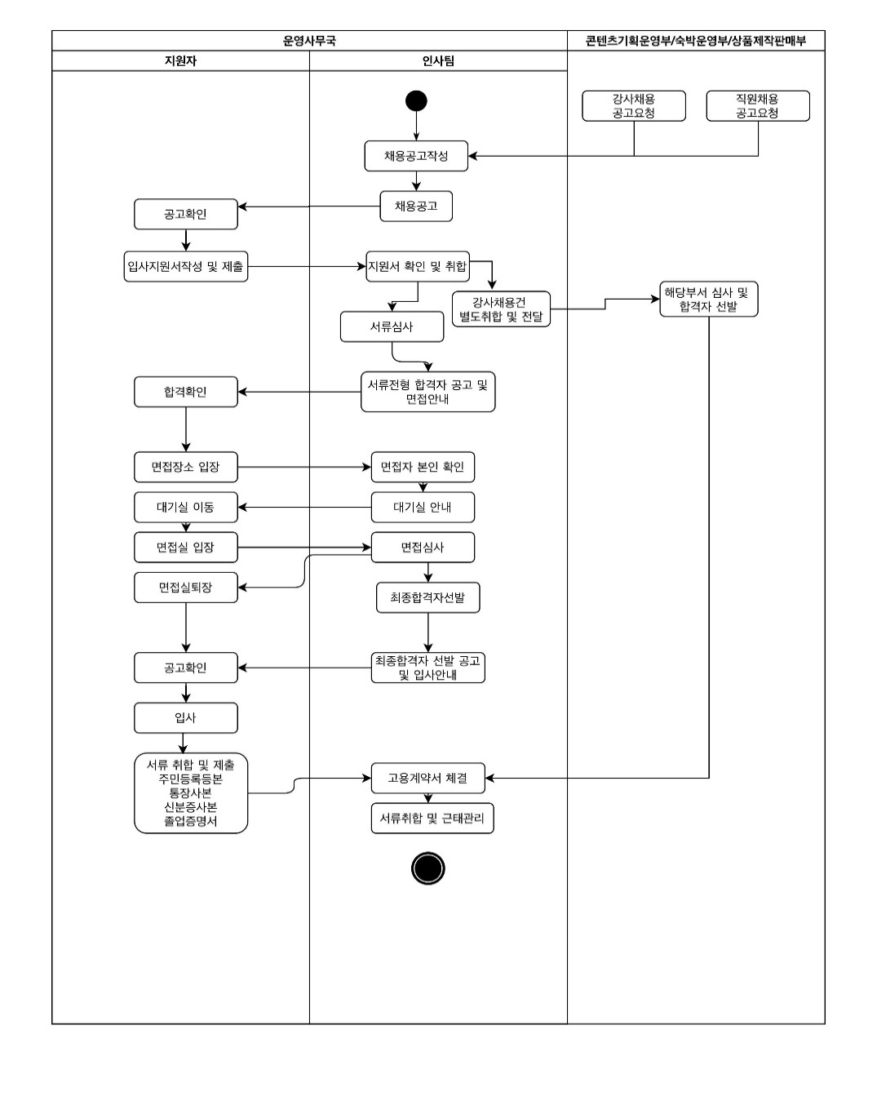
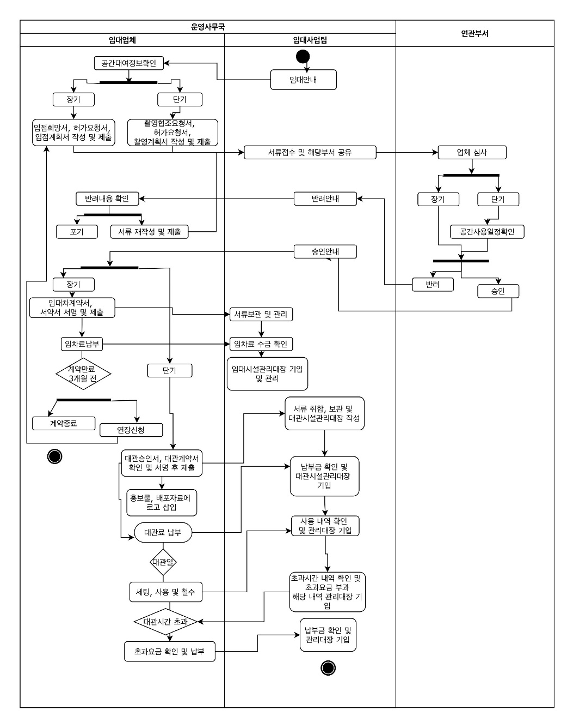
13.다이어그램
활동다이어그램
인사채용
임대사업
the Palace

Slide 104
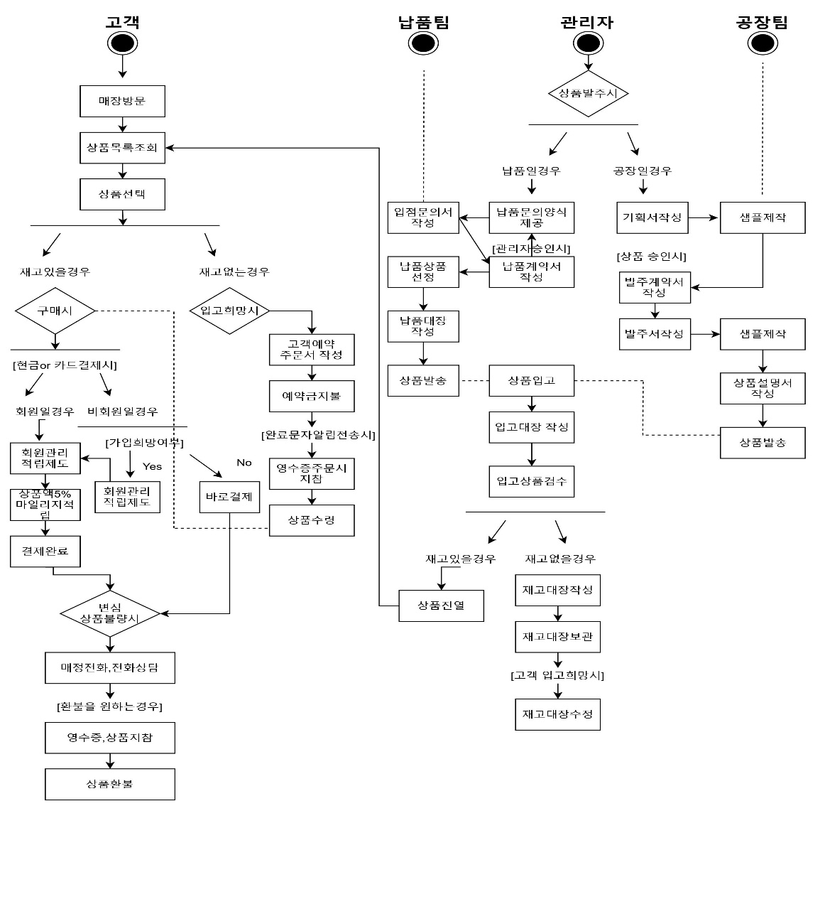
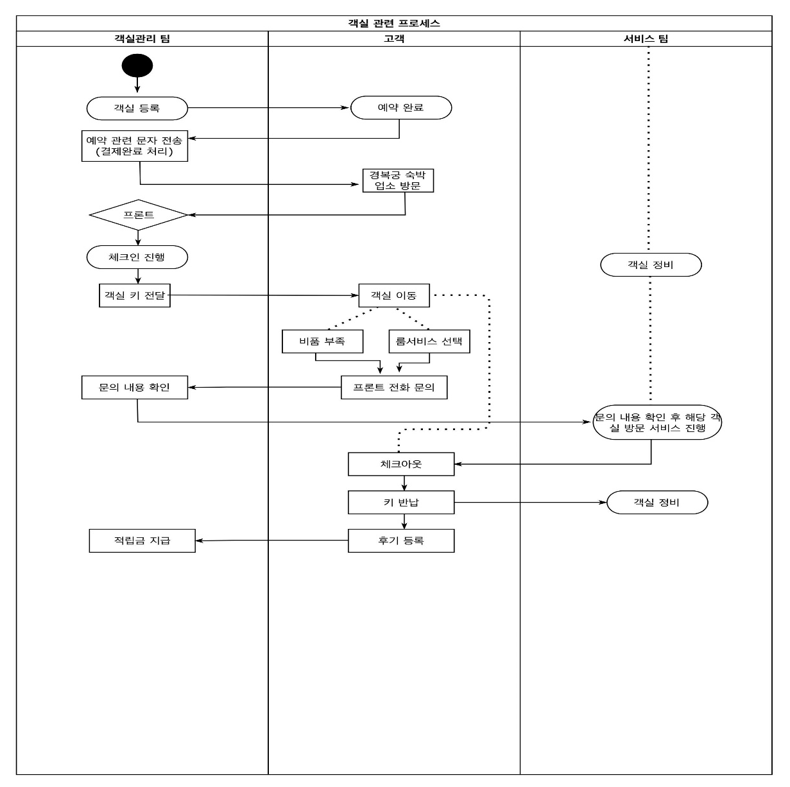
13.다이어그램
활동다이어그램
상품제작판매부
숙박운영부
the Palace

Slide 105
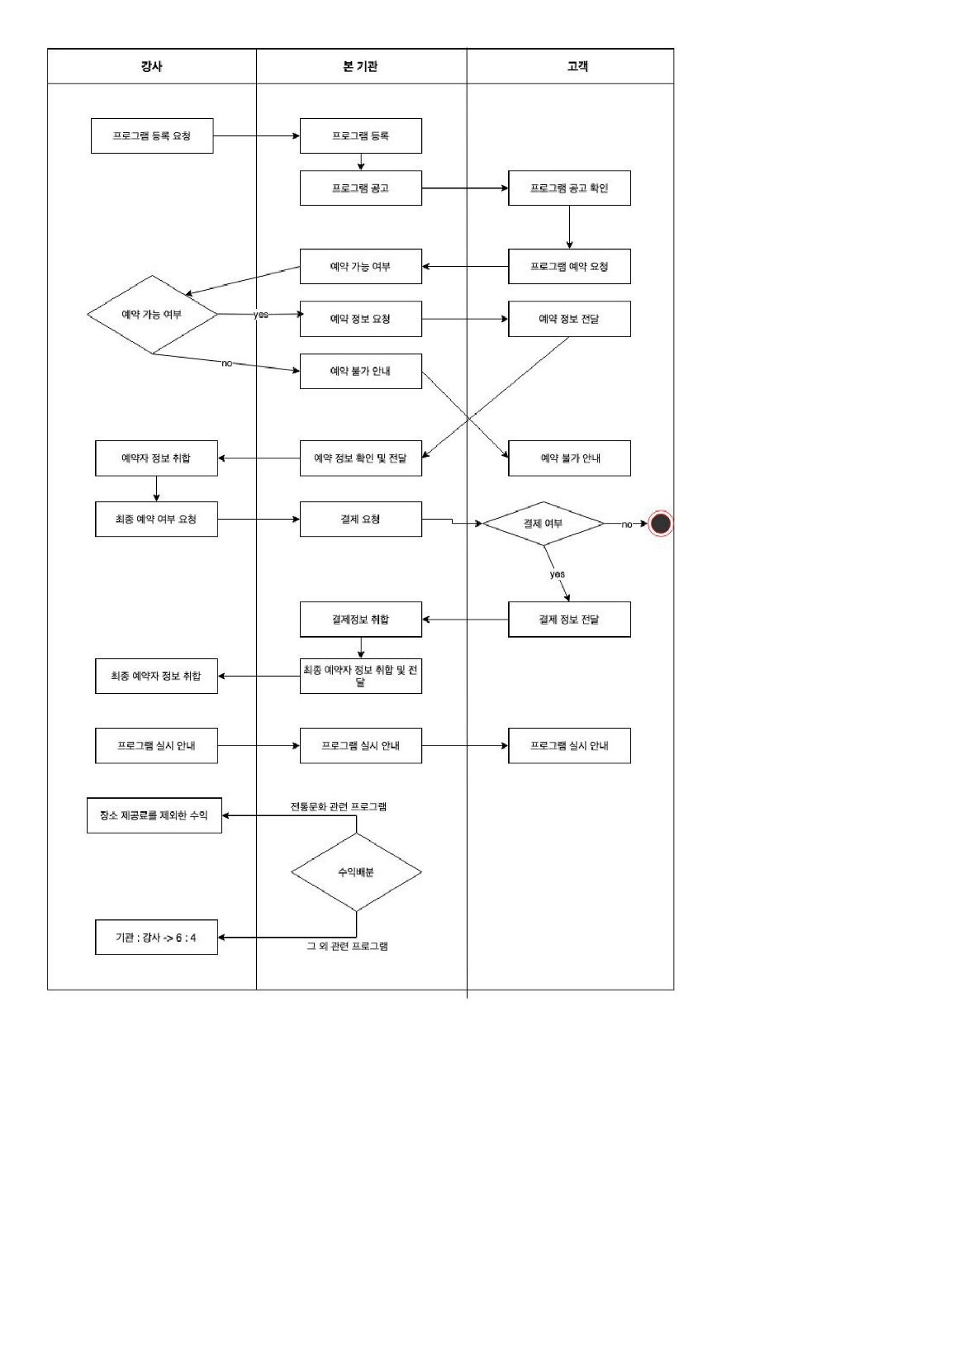
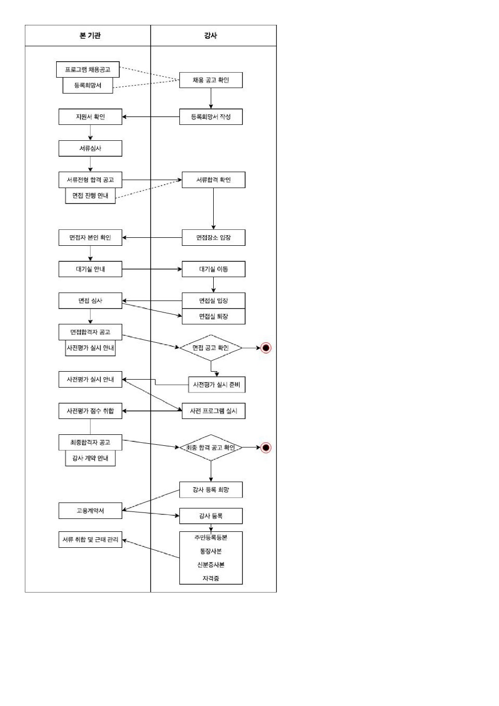
13.다이어그램
활동다이어그램
콘텐츠기획운영부
the Palace

Slide 106
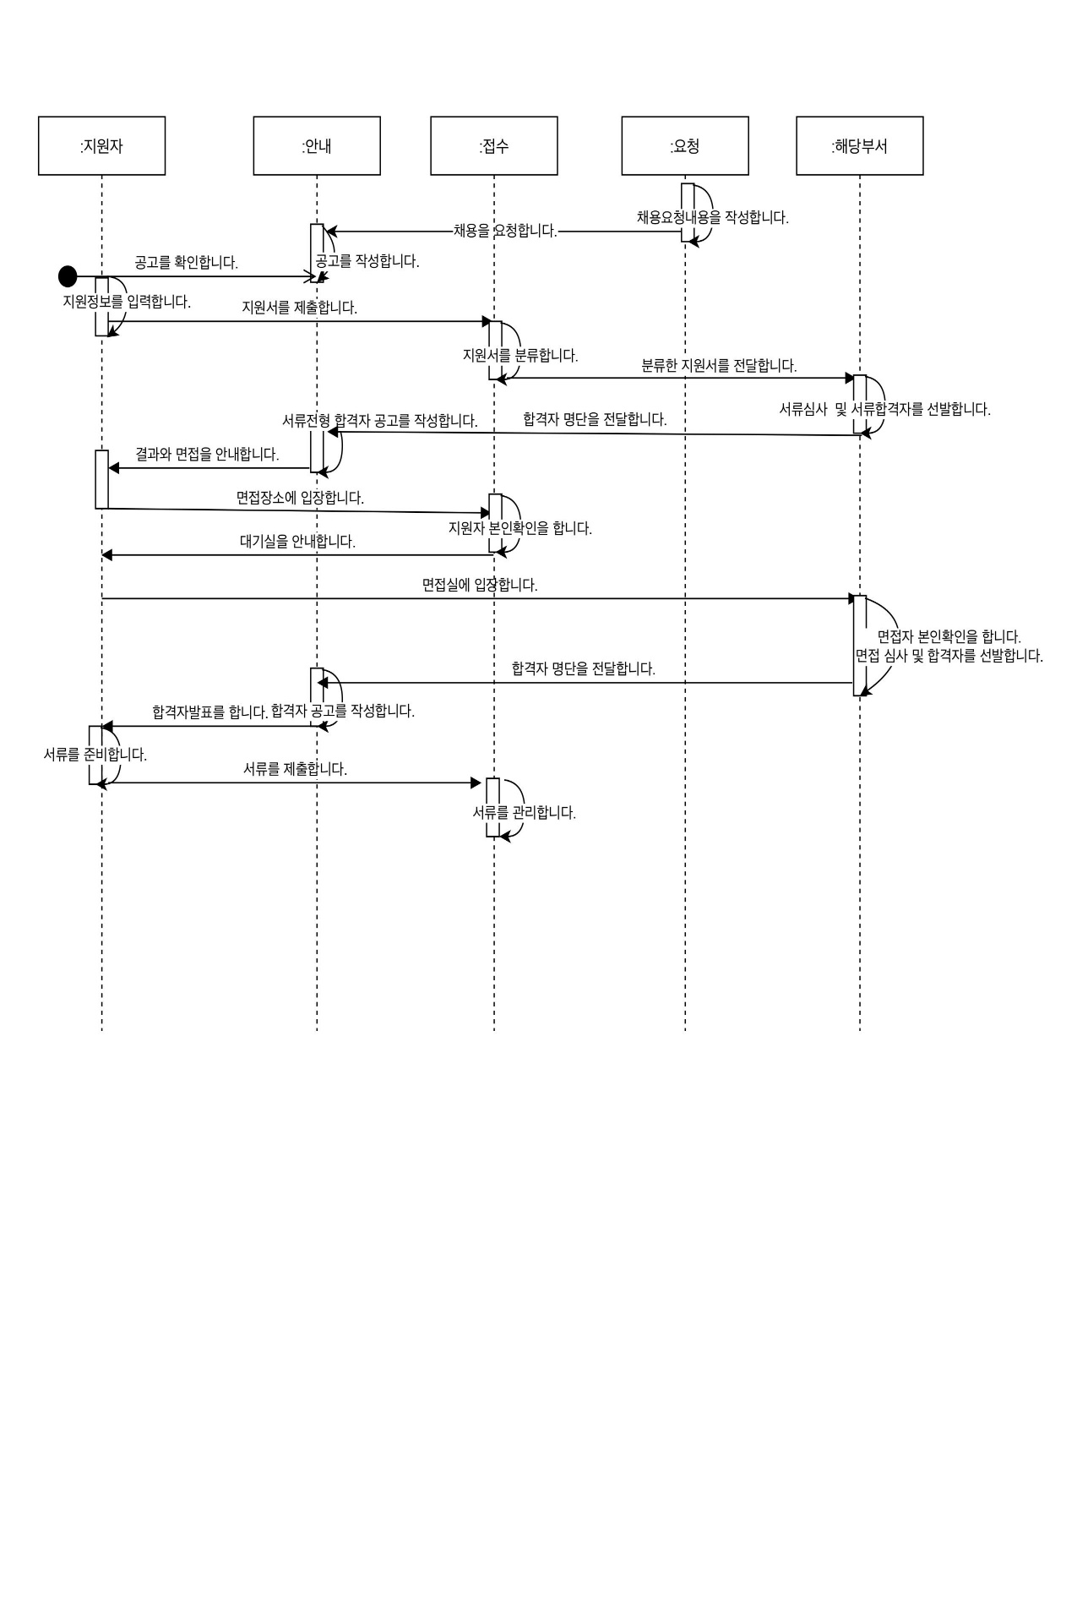
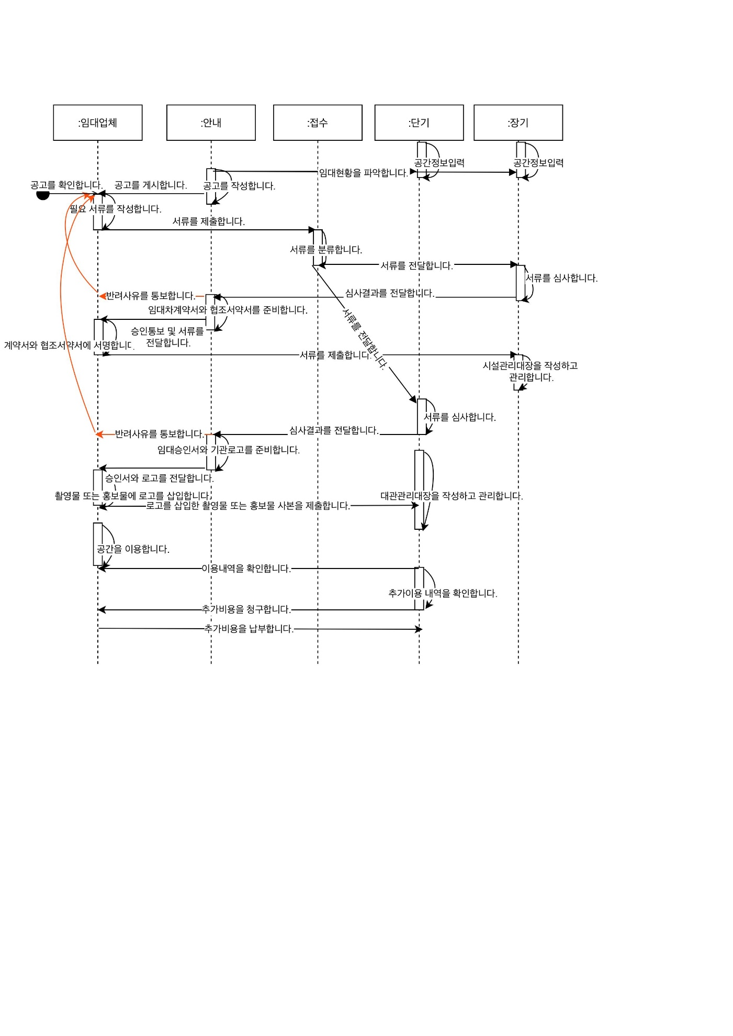
13.다이어그램
시퀀스다이어그램
인사채용
임대사업
the Palace

Slide 107
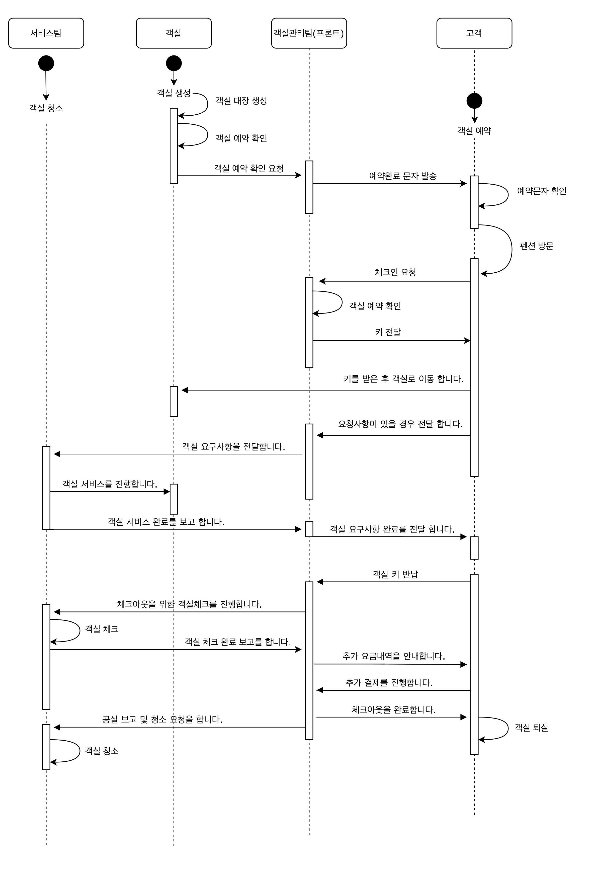
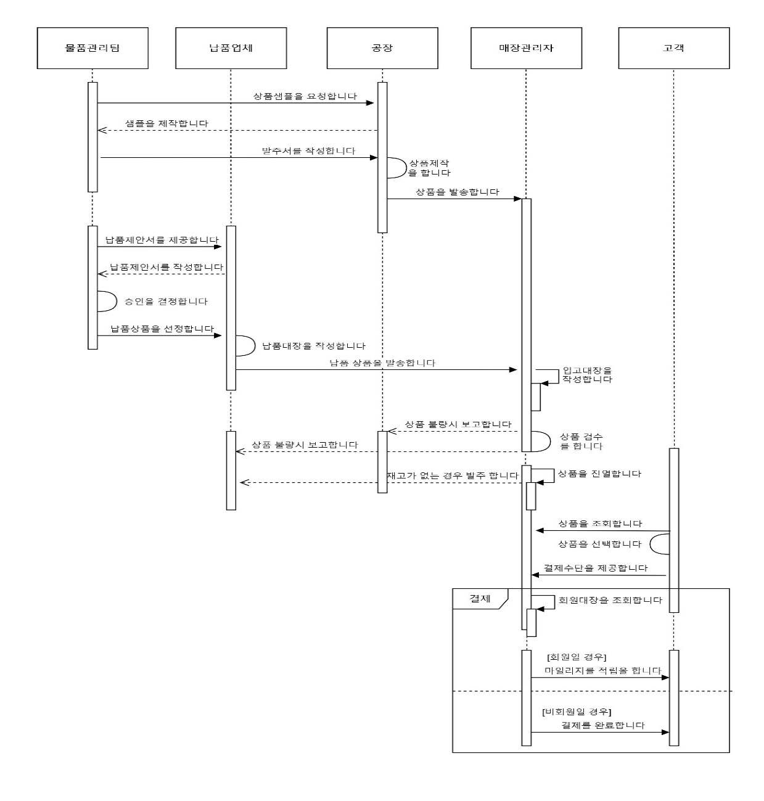
13.다이어그램
시퀀스다이어그램
숙박운영부
상품제작판매부
the Palace

Slide 108
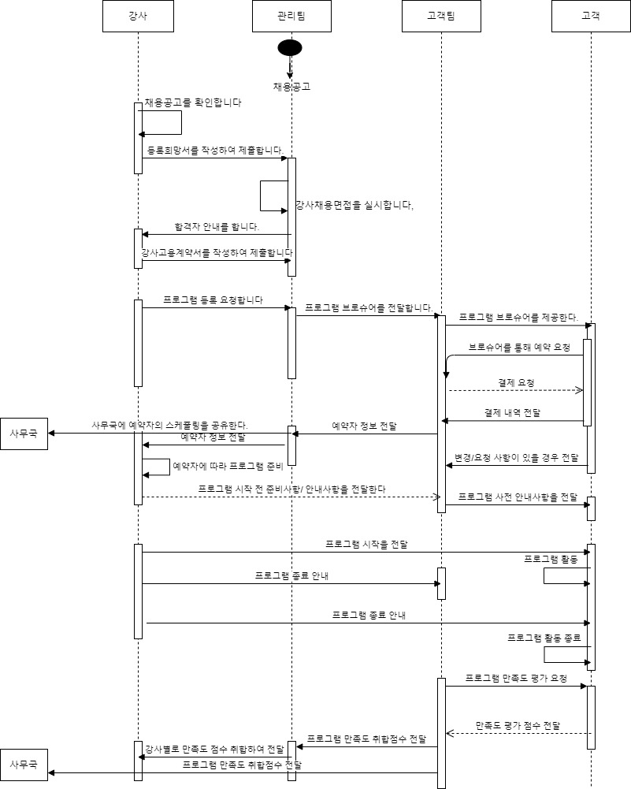
13.다이어그램
시퀀스다이어그램
콘텐츠기획운영부
the Palace

Slide 109
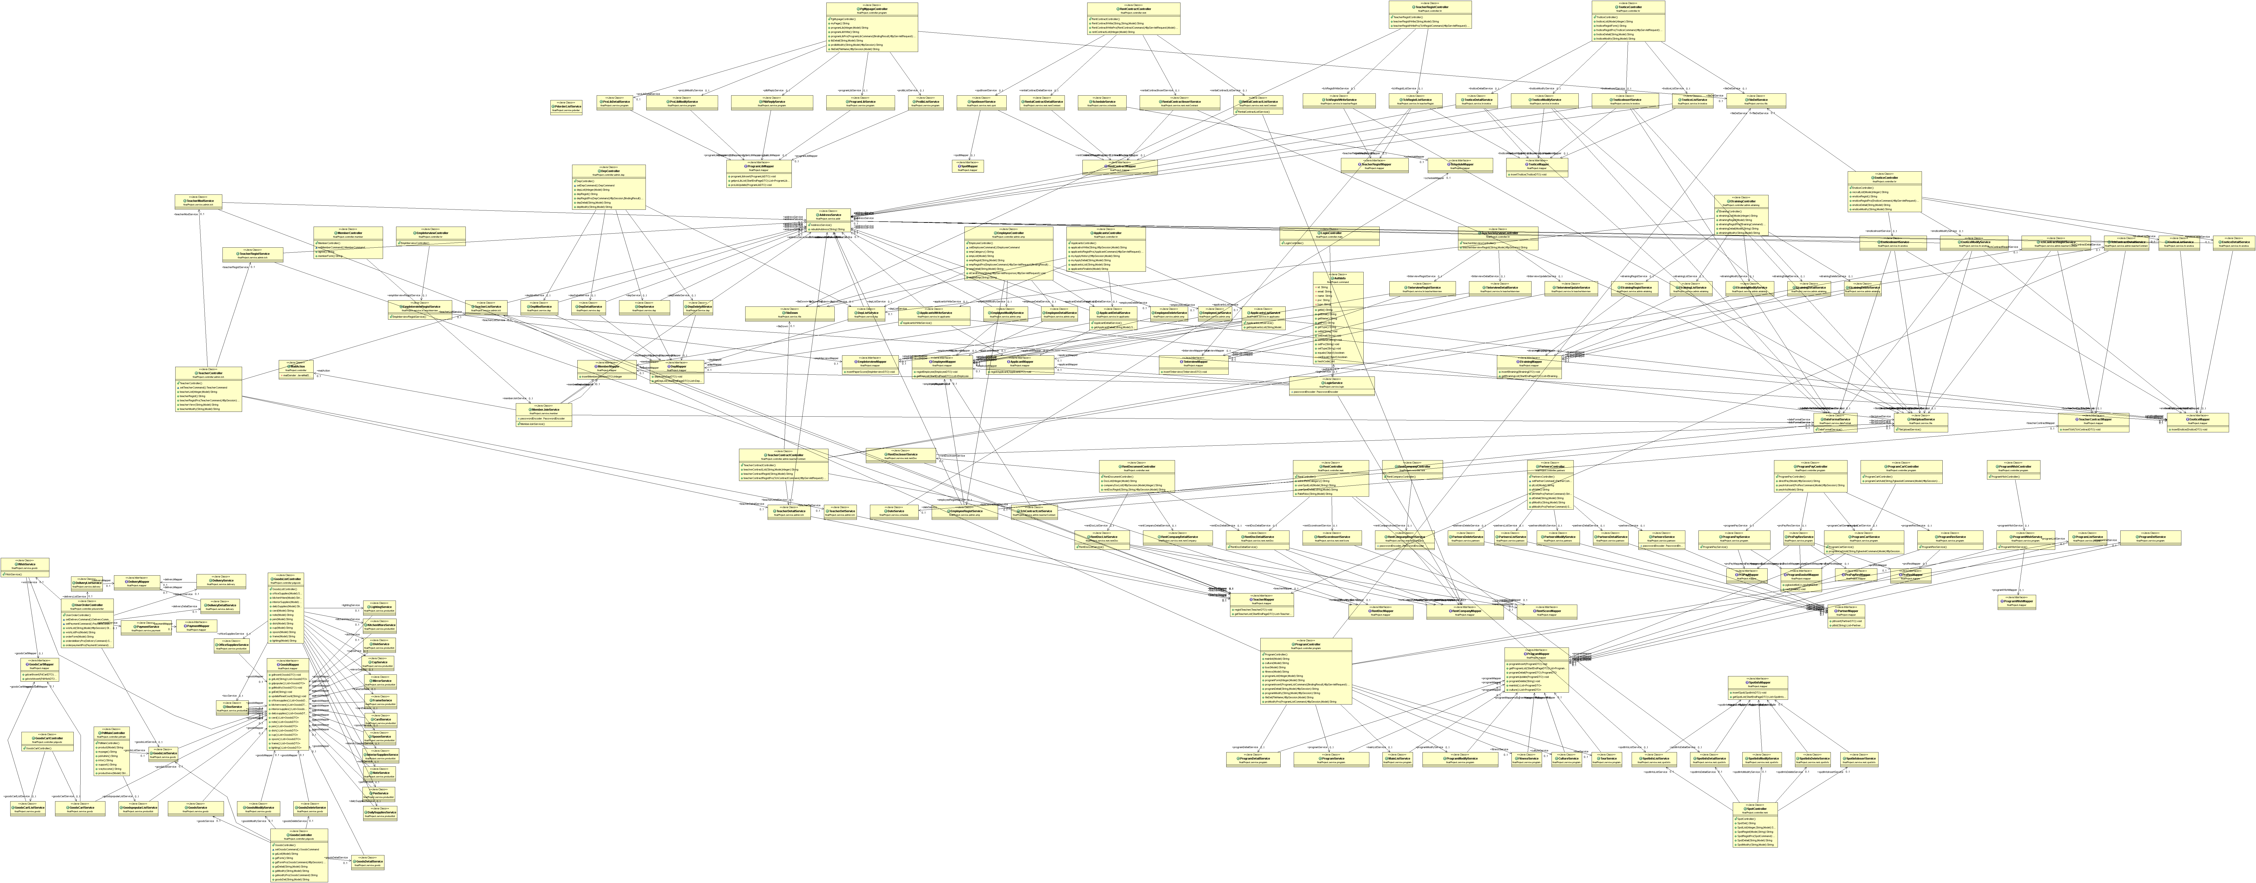
13.다이어그램
클래스다이어그램
the Palace

Slide 110
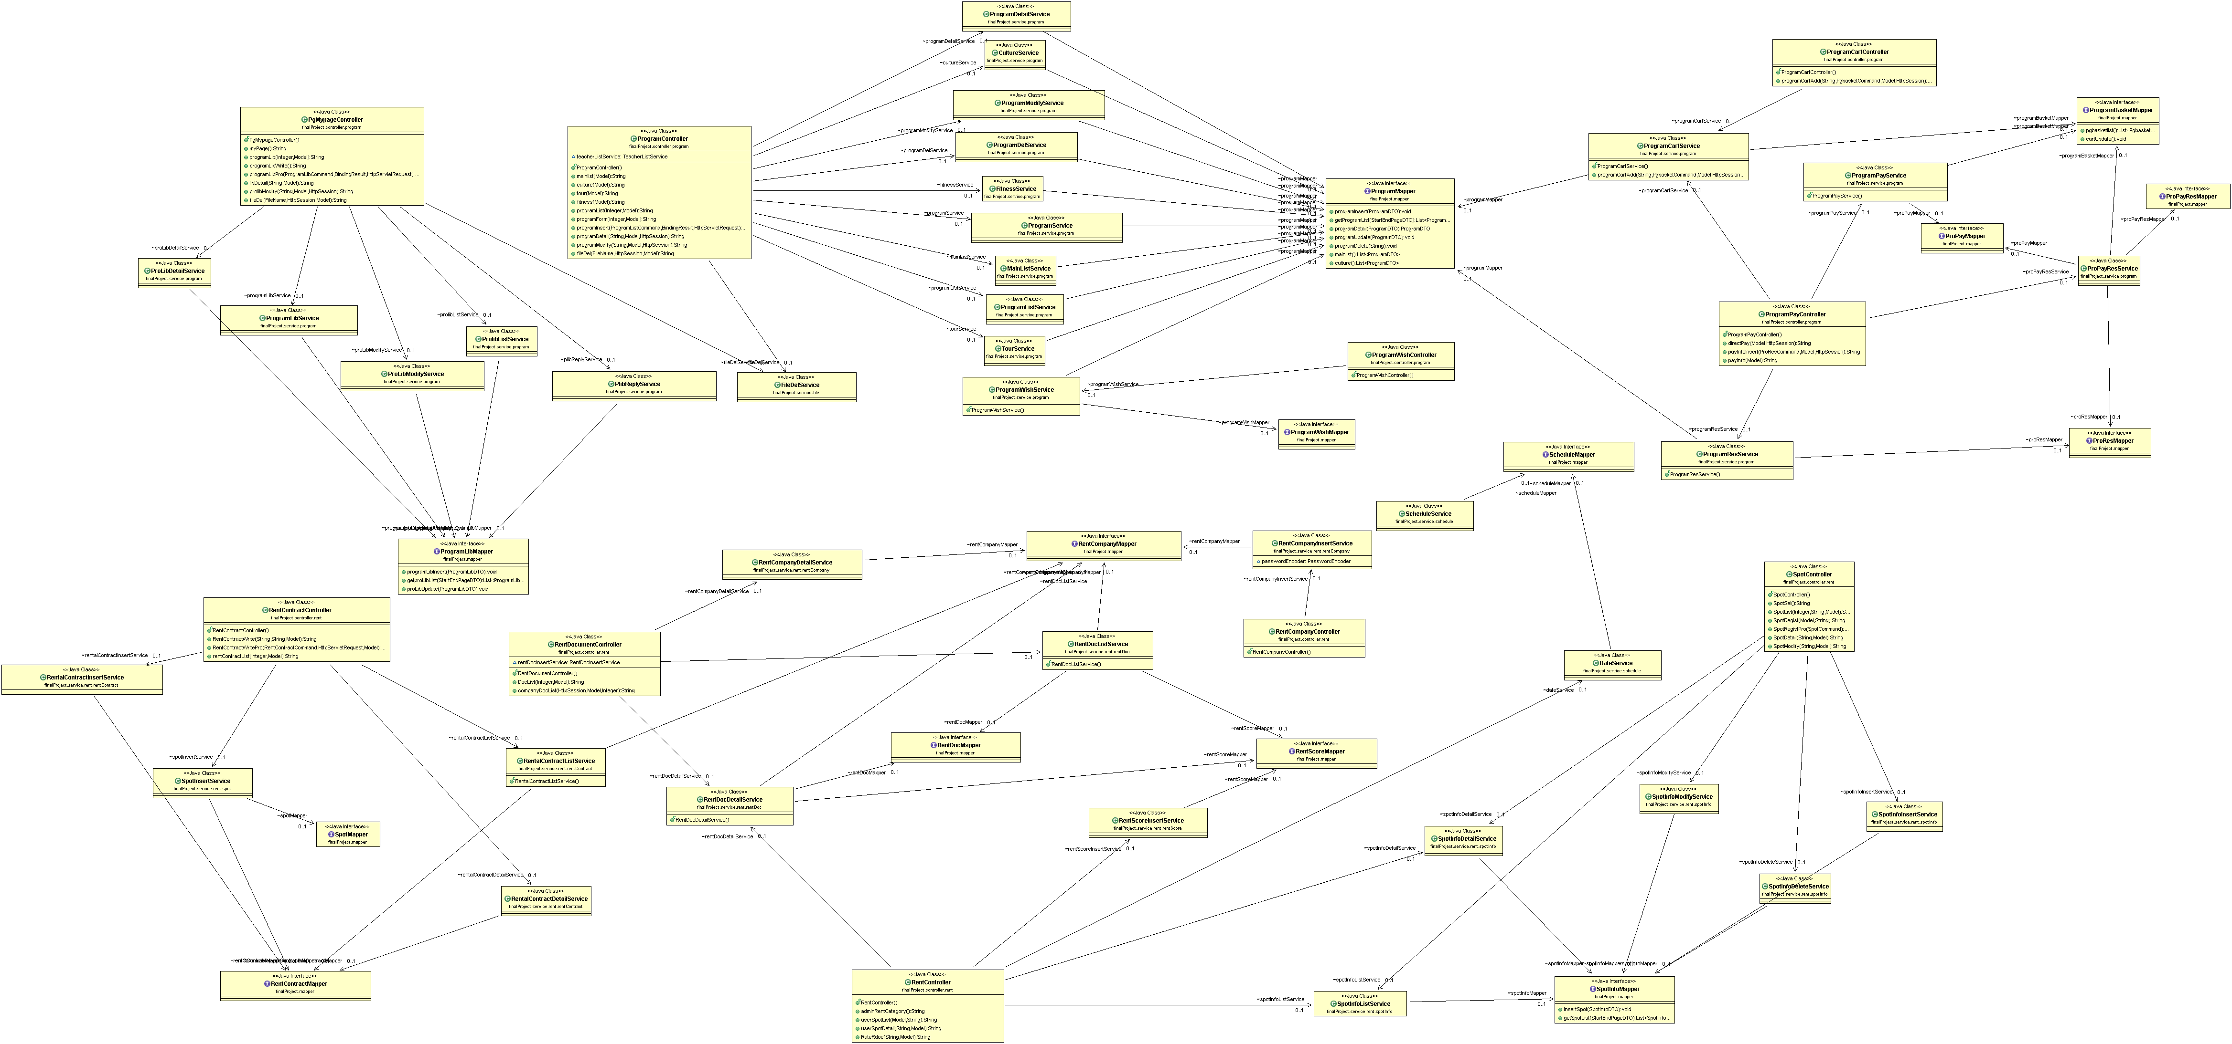
13.다이어그램
클래스다이어그램
the Palace

Slide 111
14.애플리케이션 아키텍쳐
인사채용
임대
체험프로그램
공통
직원관리
직원교육
관리자
사용자
강사 관리
직원 지원
강사 지원
지원자 심사
공간관리
임대차계약
관리자
임대업체심사
임대업체
임대요청
임대계약
프로그램관리
구매자관리
관리자
예약관리
사용자
프로그램예약
프로그램결제
공지사항
관리자
로그인/아웃
사용자
마이페이지
로그인/아웃
상품
객실
프로그램관리
구매자관리
관리자
예약관리
사용자
프로그램예약
프로그램결제
협력업체
상품등록
객실관리
구매자관리
관리자
비품관리
사용자
객실예약
객실결제
the Palace

Slide 112
15.기능명세서(FBS)
어플리케이션 | 페이지명 | 파일명 | 요소 | 상세내용 | 개발 | 테스트
직원채용 | 지원자 심사페이지 | applicants-detail.html | table | 페이지 오픈 시 서류번호에 해당하는 지원서의 상세정보를 불러와 표시한다. 표시내용: 지원자 이름, 영문이름, 생년월일(yyyy-MM-dd형식), 연락처, 이메일, 주소, 지원서류
 |  |  | a tag-file | 지원자가 업로드한 파일 다운로드
 |  |  | form | 직원이 지원서에 대한 심사정보 입력 시 db에 저장
 |  |  | input-number | 지원자의 서류심사 점수를 입력. 최소 0 최대 10까지 입력 가능
 |  |  | textarea | 지원자 서류 심사에 적용한 심사기준 또는 특이사항을 입력
 |  |  | input-button | ‘뒤로’ 버튼. 클릭 시 이전페이지 이동
 |  |  | input-submit | ‘등록’ 버튼. 클릭 시 form실행. 지원자 번호와 서류심사점수, 심사기준을 db에 inser한다.
프로그램 관리 | 프로그램 등록페이지 | programInsert.html | input text | 프로그램 등록에 필요한 정보. 프로그램명, 강사번호, 최대수강인원, 프로그램 주소, 이용요금, 추가옵션, 추가이용요금
 |  |  | textarea | 프로그램에 대한 상세 설명입력
 |  |  | input date | 입력된 date타입의 정보를 timestamp로 변환하여 DB저장
 |  |  | input file | 업로드된 다중 파일 지정 경로에 저장 및 DB저장
 |  |  | Input button | 클릭 시 프로그램 목록페이지로 이동
 |  |  | Input submit | 클릭 시 입력한 모든 정보를 db로 전송
the Palace

Slide 113
15.기능명세서(FBS)
어플리케이션 | 페이지명 | 파일명 | 요소 | 상세내용 | 개발 | 테스트
상품결제 | 배송조회 페이지 | Mypage.html | a | 페이지 제목에 적용하여 클릭 시 해당 카테고리의 메인페이지로 이동
 |  |  | a | 할인쿠폰 및 적립금에 적용하여 클릭 시 사용자가 보유하고 있는 쿠폰정보와 적립금 정보 확인페이지로 이동
 |  |  | a | 사이드바 메뉴. 최근주문내역, 1:1문의, 최근본상품, 장바구니, 위시리스트, 배송조회에 적용하여 클릭 시 해당 페이지를 iframe영역에 표시
 |  |  | iframe | 사이드바에서 메뉴 클릭 시 해당 페이지 출연
 |  | deliveryList.html | table | db에서 가져온 정보 리스트를 반복하여 출력
 |  |  | a | 배송번호에 적용하여 클릭 시 해당 배송건의 상세페이지로 이동
객실예약 | 객실예약정보 확인페이지 | reservationPayment.html | a | 홈페이지명. 클릭 시 홈페이지 메인페이지로 이동
 |  |  | a | 클릭 시 로그인 페이지 이동
 |  |  | a | 클릭 시 nav 사이드메뉴 출연
 |  |  | table | 이전 페이지에서 입력한 예약정보 확인용 테이블 객실명/예약자 ID/예약인원/숙박일정/남기실 말씀/비상연락처/이용금액 정보 표시
 |  |  | table | 결제정보 확인 테이블 입금자/입금은행 정보 표시
 |  |  | a | 취소버튼. 클릭시 예약 가능한 객실리스트 페이지로 이동
 |  |  | Input submit | 클릭 시 예약정보, 결제정보, 객실정보 입력 실행
the Palace

Slide 114
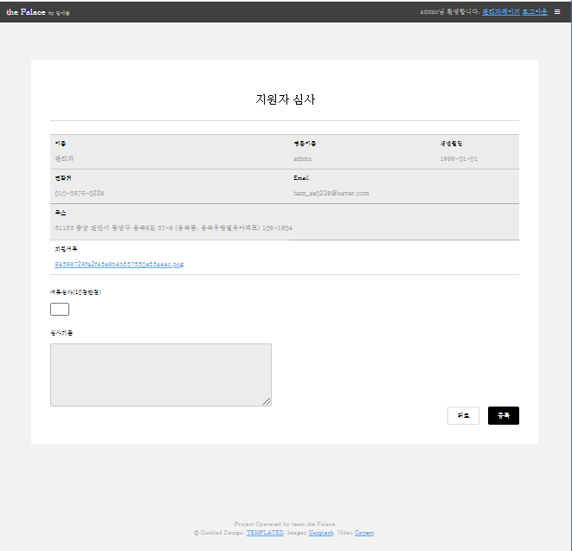
16.스토리보드
직원채용
1
a
지원자 심사 페이지
직원 채용에 지원서를 지원자를 심사하는 페이지
번호 | 요소 | 설명
1 | header | 모든 페이지 상단에 위치하여 홈페이지명, 사용자의 상태를 표시함
a | a | 클릭 시 홈페이지 메인페이지로 이동
b | nav span | 로그인 시 사용자의 ID와 환영메시지 표시
c | a | 로그인 시 사용자에 따라 부여되는 session.type값이 ‘adm’이면 해당 태그 표시. 클릭 시 /admin/view페이지 이동
d | a | 클릭 시 세션 종료 및 로그아웃 후 메인페이지 이동
2 | section.div | 페이지 바디 영역
a | h2 | 페이지 제목
2-1 | table | DB에서 불러온 지원자 기초정보 출력
a | a | 클릭 시 지원자가 업로드한 파일 다운로드 실행
2-2 | form | 지원자 서류 심사 정보가 존재하지 않으면 서류심사항목 출연. 서류심사 정보가 존재하고 기준점수를 넘는 경우 면접심사 항목 출연.
a | input number | 최소 0에서 최대 10까지의 숫자로 입력
b | textarea | 심사기준 및 특이사항 입력
c | input button | 클릭 시 이전페이지로 이동
d | input submit | 클릭 시 form submit실행
3 | footer | 모든 페이지 하단에 위치하여 기관정보 출력
2
b
c
d
2-1
a
a
a
b
2-2
c
d
3
the Palace

Slide 115
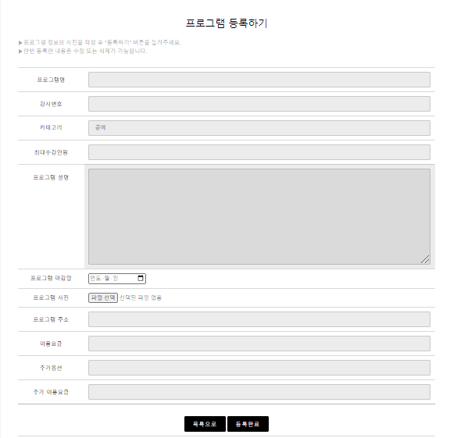
16.스토리보드
프로그램 관리
1
프로그램 등록페이지
체험프로그램 강사가 운영할 프로그램을 등록하는 페이지
번호 | 요소 | 설명
1 | form | 강사가 입력하는 프로그램 정보를 전송
a | h2 | 페이지 제목
b | p | 페이지 이용안내문
c | input text | 프로그램 등록에 필요한 정보. 프로그램명, 강사번호, 최대수강인원, 프로그램 주소, 이용요금, 추가옵션, 추가이용요금
d | select | 프로그램 카테고리. 공예, 전통문화, 피트니스, 기타 중 택1
e | textarea | 프로그램에 대한 상세 설명입력
f | input date | 프로그램 신청 마감일. 클릭 시 현재 일자가 해당하는 월의 달력 출연. 원하는 날짜 입력
g | input file | 등록 후 프로그램 상세페이지에서 보여질 프로그램 상세이미지 업로드. 다중파일 업로드 가능
h | Input button | 클릭 시 프로그램 목록페이지로 이동
i | Input submit | 클릭 시 입력한 모든 정보를 db로 전송
a
b
c
d
e
f
g
the Palace
h
i

Slide 116
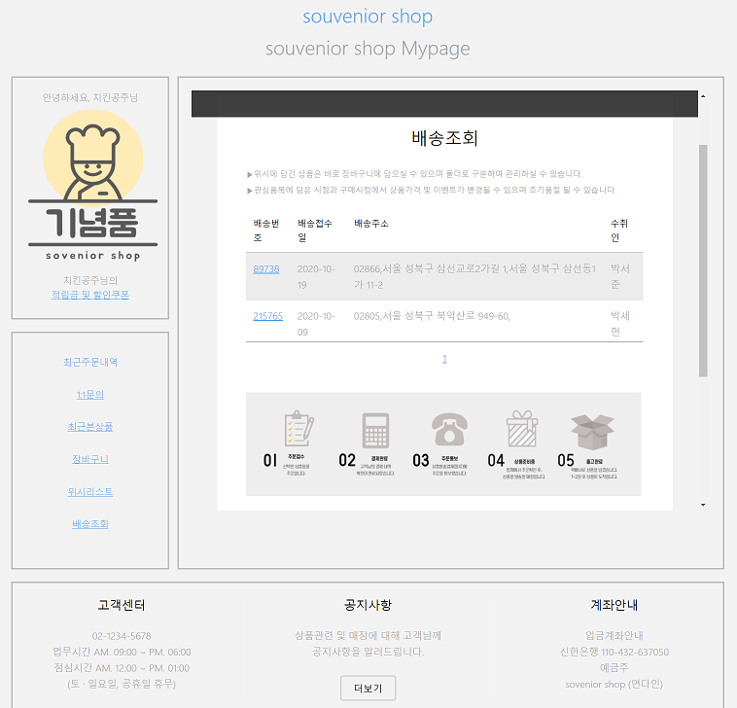
16.스토리보드
상품결제
1
a
배송조회페이지
구매자가 구매한 상품의 배송정보를 조회하는 페이지
번호 | 요소 | 설명
1 | div | 마이페이지 header
a | a | 상품 메인페이지 링크
b | font | 상품 마이페이지
2 | div | 마이페이지 사이드바
a | a | 적립금 및 할인쿠폰 링크
b | a | 최근주문내역, 1:1문의, 최근본상품, 장바구니, 위시리스트, 배송조회 메뉴
3 | iframe | 배송리스트페이지
a | h2 | 페이지 제목 출력
b | font | 페이지 설명
c | table | 사용자가 생성한 배송 건 리스트 출력 테이블
d | a | 배송번호 링크. 클릭시 배송정보 상세페이지 이동
e | img | 배송관련 안내 이미지
d | input submit | 클릭 시 form submit실행
4 | div | 마이페이지 footer, 고객센터, 공지사항, 계좌안내 정보
b
2
3
a
b
c
a
d
b
e
4
the Palace

Slide 117
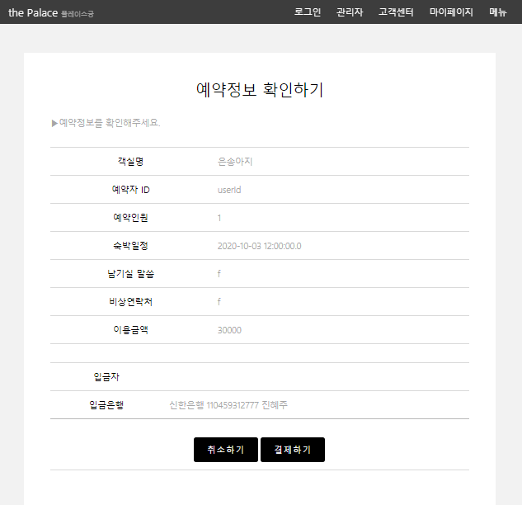
16.스토리보드
객실예약
1
a
b
c
객실예약정보
이용자가 예약한 객실과 예약정보를 확인하는 페이지. 결제 단계 전
번호 | 요소 | 설명
1 | header nav | 객실페이지 header/모든 객실관련 페이지 상단에 위치
a | a | 홈페이지명. 클릭 시 홈페이지 메인페이지로 이동
b | a | 클릭 시 로그인 페이지 이동
c | a | 클릭 시 nav 사이드메뉴 출연
2 | form | 예약페이지에서 입력한 예약정보와 결제정보를 전송하기 위한 영역
a | h2 | 페이지명
b | p | 페이지 이용 안내
c | table | 이전 페이지에서 입력한 예약정보 확인용 테이블 객실명/예약자 ID/예약인원/숙박일정/남기실 말씀/비상연락처/이용금액 정보 표시
d | table | 결제정보 확인 테이블 입금자/입금은행 정보 표시
e | a | 취소버튼. 클릭시 예약 가능한 객실리스트 페이지로 이동
d | Input submit | 클릭 시 예약정보, 결제정보, 객실정보 입력 실행
2
a
b
c
d
e
f
the Palace

Slide 118
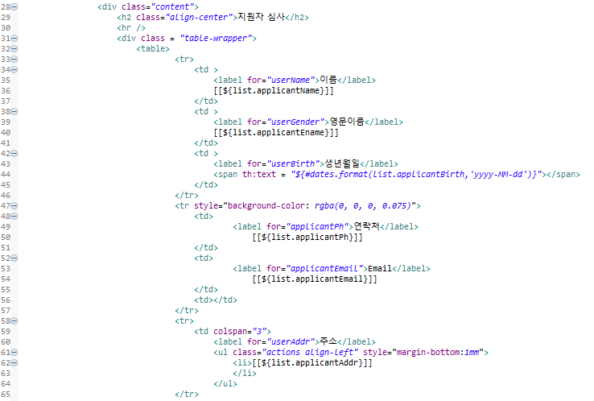
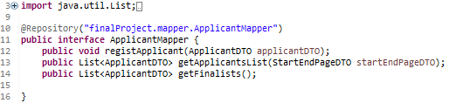
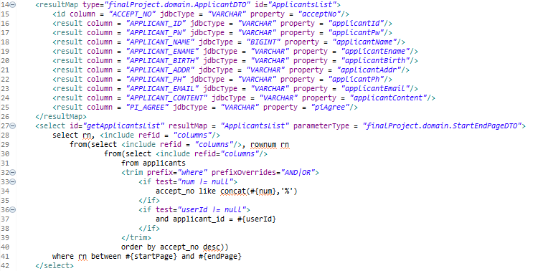
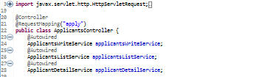
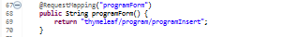
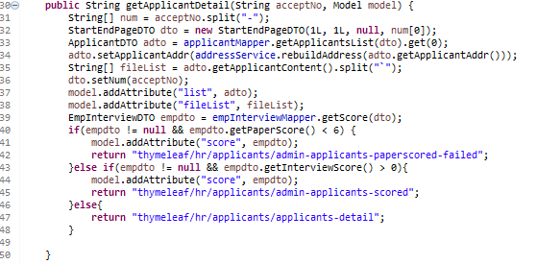
17.소스코드
직원채용
view
repository
mapper
controller
service
the Palace

Slide 119
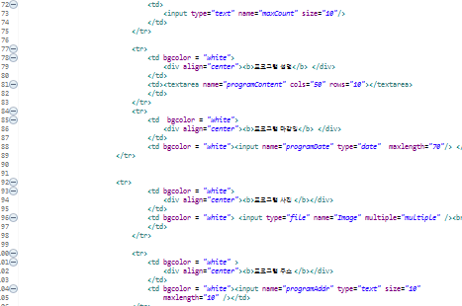
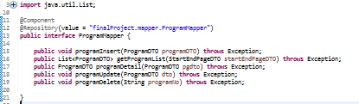
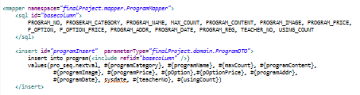
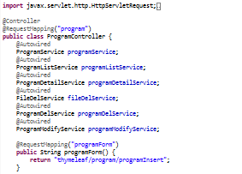
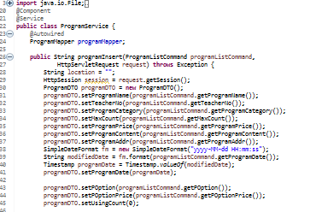
17.소스코드
프로그램 관리
view
repository
mapper
controller
service
the Palace

Slide 120
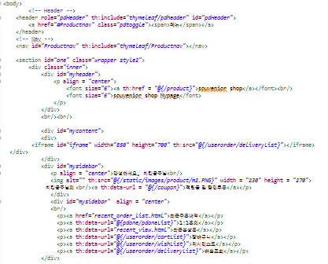
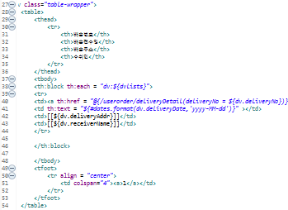
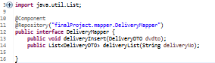
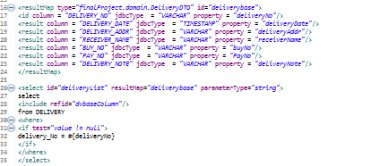
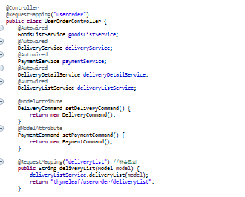
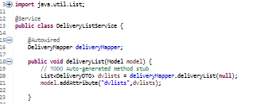
17.소스코드
상품결제
view
repository
mapper
controller
service
the Palace

Slide 121





17.소스코드
객실예약
view
repository
mapper
controller
service
the Palace

Slide 122
18.일정(WBS)
타이틀 | 진행제목 | 진행자 | 9월 |  |  |  | 10월
 |  |  | 1주차 | 2주차 | 3주차 | 4주차 | 1주차 | 2주차 | 3주차
개념설계 | 기획 아이템 선정 | 팀전체
 | 시나리오 구성
 | 시나리오 명사도출
 | 엔티티 타입 정의 | 최윤선/함성애
 | 관계정의(ERD)
 | 속성정의
 | 식별자정의
 | 도메인정의
논리설계 | 정규화 | 최윤선
 | 테이블정의
프로젝트 준비 | 프로젝트 기본세팅 구축 | 함성애
 | 발표자료
 | Html 세팅 | 연다인/진혜주/함성애
관리자 | 부서/직원교육 등록 | 함성애
인사채용 프로세스 | 직원채용공고 등록
 | 지원서 등록/심사
 | 직원 등록
 | 강사채용공고 등록
 | 등록희망서 등록
 | 강사 등록
 | 강사 고용계약서 등록
임대관리 프로세스 | 공간등록
 | 임대업체등록/로그인
 | 임대희망서 등록/심사
 | 임대계약서 등록
로그인 프로세스 | 회원등록 | 최윤선
체험 프로그램 프로세스 | 프로그램 등록
 | 프로그램 예약/결제
 | 프로그램 장바구니/위시리스트
 | 1:1 게시판
 | 공지사항
상품관리 프로세스 | 상품 등록 | 연다인
 | 협력업체 등록
 | 장바구니/위시리스트
 | 상품결제/배송정보
 | 1:1 게시판
객실관리 프로세스 | 객실등록 | 진혜주
 | 객실예약/결제
 | 1:1 게시판
 | 비품등록
테스트 | 통합 테스트 | 최윤선
the Palace

Slide 123
19.조직도(WBS)
The PALACE
함성애
최윤선
진혜주
연다인
운영사무국
콘텐츠기획운영부
숙박운영부
상품제작판매부
인사채용프로세스
임대프로세스
객실관리프로세스
객실예약프로세스
상품관리프로세스
상품구매프로세스
•채용공고등록, 관 리
•지원서등록, 관리
•직원등록
•공간등록, 관리
•임대희망서등록, 관리, 승인
•임대계약서등록, 관리
•임대일정공유
•객실정보 등록, 관리
•비품정보 등록, 관리
•객실 청결 유지
•객실예약, 결제
•체크인, 체크아웃 관리
•고객문의
•상품제작, 발주, 납품
•매장정보 등록, 관리
•상품정보 등록, 관리
•상품 장바구니, 위시리스트 관리
•구매내역 관리
•배송관리
프로그램운영프로세스
강사채용프로세스
•채용공고등록, 관리
•지원서등록, 관리
•강사등록
•프로그램등록, 관 리 •프로그램일정 공 유 •프로그램 예약, 결제
the Palace

Slide 124













20.사용된 프로그램
the Palace

Slide 125

21.단체사진 및 인사
함성애 “각자 잘하는 분야에서 도움을 주고 부족한 부분에서 도움을 받으면서 많이 성장할 수 있었습니다. 함께해준 팀원들에게 감사함을 전하고싶습니다.“
최윤선 “이번 프로젝트를 통해서 모델링이라는 파트에 대해서 자세히 배울 수 있어서 보람찼습니다. 부족한 실력이지만 다같이 보완 해줘서 더욱 좋은 프로젝트로 거듭난 거 같아 기쁩니다. 마지막으로 같이 열심히 공부한 팀원들에게 고맙습니다.”
진혜주 “프로젝트를 시작하기 전까지는 막막하고 도움이 될 수 있을지 몰라 답답했습니다. 하지만 마지막까지 힘내준 우리팀원들 고생 많았고 각자 원하는 좋은 회사에 취직했으면 좋겠습니다.”
연다인 “지금까지 학습한 내용을 가지고 메인프로젝트를 하는데 어려움 있었지만 팀원들과 함께하여 더 많은 것들을 배울 수 있는 시간들이었습니다”
the Palace

